Slide 1

«Методы защиты информации»
доцент кафедры информатики, декан ФПКП ИИТ БГУИР
Чернявский Юрий Александрович
Минск 2017

Slide 2
Задачи дисциплины
В результате изучения учебной дисциплины студент должен
знать:
технические каналы утечки информации, их обнаружение и обеспечение информационной безопасности;
основы криптографической и стеганографической защиты информационных ресурсов;
типы удаленных атак на распределенные компьютерные системы и способы защиты от них;
уметь:
проводить анализ вероятных угроз информационной безопасности для заданных объектов;
обнаруживать и устранять уязвимости, приводящие к реализации атак на программные продукты, компьютерные системы и сети;
качественно оценивать алгоритмы, реализующие криптографическую защиту информационных ресурсов, процедуры аутентификации и контроля целостности;
разрабатывать рекомендации по защите от несанкционированного доступа объектов различного типа.
владеть:
базовыми представлениями о различных видах угроз информационной безопасности и способах их предотвращения в современных компьютерных системах и сетях.

Slide 3
Содержание учебной дисциплины
Общие определения
2) Введение в криптографию
3) Идентификация и проверка подлинности
4) Сетевые протоколы
5) Методы и средства защиты от удаленных атак
6) Методы и средства защиты программного обеспечения и мультимедиа информации.
7) Методы и средства защиты аппаратного обеспечения

Slide 4
Литература
1. Б. Шнайер Прикладная криптография. Протоколы, алгоритмы, исходные тексты на языке Си. – М.: Триумф. – 2002 г. – 816 с.
2. В.Н. Ярмолик, С.С. Портянко, С.В. Ярмолик. Криптография, стеганография и охрана авторского права. – Мн.: Издательский центр БГУ. – 2007 г. – 241 с.
3. В.Ф. Шаньгин Защита информации в компьютерных системах и сетях. – М.: ДМК Пресс, 2012. – 592 с.
4. В. Олифер, Н. Олифер Компьютерные сети: принципы, технологии, протоколы. – 4-е издание. – СПб.: Питер. – 2015 г. – 944 с.
5. Э. Таненбаум, Д. Уэзеролл Компьютерные сети. 5-е изд. – СПб.: Питер, 2015. – 960 с.
6. С. Норткат, Д. Новак Обнаружение нарушений безопасности в сетях. 3-е изд. – М.: Издательский дом «Вильямс». – 2003 г. – 447 с.
7. В. Зима, А. Молдовян, Н. Молдовян Безопасность глобальных сетевых технологий. – СПб.: BHV. – 2000 г. – 320 с.
8. Б. Анин Защита компьютерной информации. – СПб.: BHV. – 2002 г. – 376 с.
9. В. Цирилов Основы информационной безопасности автоматизированных систем. Краткий курс. – М.: Феникс. – 2008 г. – 173 с.

Slide 5
Тема 1. Общие определения
Основные понятия и терминология.
Классификация угроз информационной безопасности.
Классификация методов защиты информации.

Slide 6
1.1 Основные понятия и терминология.
Информация - сведения о лицах, предметах, фактах, событиях, явлениях и процессах.
Информационный объект - среда, в которой информация создается, передается, обрабатывается или хранится.
Безопасность информационного объекта - его защищенность от случайного или преднамеренного вмешательства в нормальный процесс его функционирования.

Slide 7
Воздействие на информационный объект
Воздействие на ИО
Непреднамеренное
Преднамеренное
стихийные бедствия, отказы оборудования, ошибки персонала и т.д.);
действия злоумышленников

Slide 8
Последствия (ущерб)
1
Нарушение конфиденциальности
Нарушение конфиденциальности – нарушение свойства информации быть известной только определенным субъектам
2
Нарушение целостности
Нарушение целостности – несанкционированное изменение, искажение, уничтожение информации
3
Нарушение доступности
Нарушение доступности (отказ в обслуживании) – нарушаются доступ к информации, работоспособность объекта, доступ в который получил злоумышленник

Slide 9
Несанкционированный доступ Угроза информационной безопасности Уязвимость Атака
В отличие от разрешенного (санкционированного) доступа к информации в результате преднамеренных действий злоумышленник получает несанкционированный доступ.
Несанкционированный доступ - получение нарушителем доступа к объекту в нарушение установленных правил.
Угроза информационной безопасности объекта - возможные воздействия на ИО, приводящие к ущербу.
Уязвимость - некоторое свойство объекта, делающее возможным возникновение и реализацию угрозы.
Атака - действие злоумышленника, заключающееся в поиске и использовании той или иной уязвимости.

Slide 10
Комплексная защита информационного объекта
Цель защиты информационного объекта - противодействие угрозам безопасности.
Защищенный информационный объект — это объект со средствами защиты, которые успешно и эффективно противостоят угрозам безопасности.
Комплексная защита информационного объекта (ИО) — совокупность методов и средств (правовых, организационных, физических, технических, программных).
Политика безопасности — совокупность норм, правил, рекомендаций, регламентирующих работу средств защиты ИО от заданного множества угроз безопасности.

Slide 11
2.2 Классификация угроз информационной безопасности.
По виду
Нарушение физической и логической целостности (уничтожение или искажение информации)
Нарушение конфиденциальности (несанкционированное получение)
Нарушение доступности (работоспособности)
Нарушение прав собственности
По происхождению
Случайные (отказы, сбои, ошибки, стихийные явления);
Преднамеренные (злоумышленные действия людей);
По источникам
Люди (персонал, посторонние);
Технические устройства;
Модели, алгоритмы, программы;
Внешняя среда (состояние атмосферы, побочные шумы, сигналы и наводки).

Slide 12
Случайные угрозы
Случайные угрозы обусловлены недостаточной надежностью аппаратуры и программных продуктов, недопустимым уровнем внешних воздействий, ошибками персонала.
Методы оценки воздействия этих угроз рассматриваются в других дисциплинах (теории надежности, программировании, инженерной психологии и т. д.).

Slide 13
Преднамеренные угрозы
Преднамеренные угрозы связаны с действиями людей (работники спецслужб, самого объекта, хакеры).
Огромное количество разнообразных информационных объектов делает бессмысленным перечисление всех возможных угроз для информационной безопасности, поэтому в дальнейшем при изучении того или иного раздела мы будем рассматривать основные угрозы для конкретных объектов.

Slide 14
Несанкционированный доступ к информации вычислительной системы может быть осуществлен:
Штатные каналы доступа, если нет никаких мер защиты
через терминалы пользователей
через терминал администратора системы
через удаленные терминалы
Нештатные каналы доступа
побочное электромагнитное излучение информации с аппаратуры системы
побочные наводки информации по сети электропитания и заземления
побочные наводки информации на вспомогательных коммуникациях
подключение к внешним каналам связи

Slide 15
3.3 Классификация методов защиты информации
методы защиты информации
законодательные (правовые)
организационные
технические
комплексные
Наибольший положительный эффект достигается в том случае, когда все перечисленные способы применяются совместно, т.е. комплексно.

Slide 16
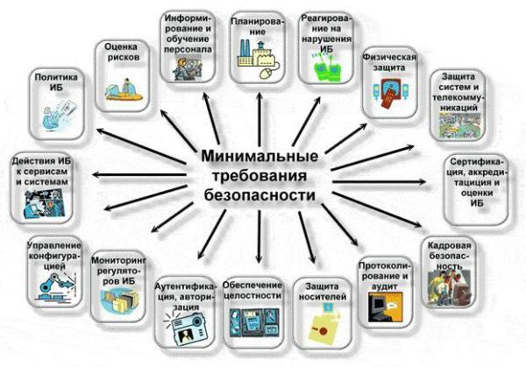

Slide 17
Законодательные (правовые)
Для обеспечения защиты объектов информационной безопасности должны быть соответствующие правовые акты, устанавливающие порядок защиты и ответственность за его нарушение.
Законы должны давать ответы на следующие вопросы:
что такое информация,
кому она принадлежит,
как может с ней поступать собственник,
что является посягательством на его права,
как он имеет право защищаться,
какую ответственность несет нарушитель прав собственника информации.

Slide 18

Организационные
Установленные в законах нормы реализуются через комплекс организационных мер, проводимых прежде всего государством, ответственным за выполнение законов, и собственниками информации.
К таким мерам относятся издание подзаконных актов, регулирующих конкретные вопросы по защите информации (положения, инструкции, стандарты и т. д.), и государственное регулирование сферы через систему лицензирования, сертификации, аттестации.

Slide 19
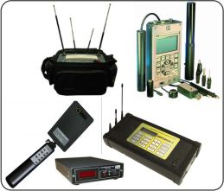
Технические
Поскольку в настоящее время основное количество информации генерируется, обрабатывается, передается и хранится с помощью технических средств, то для конкретной ее защиты в информационных объектах необходимы технические устройства.
В силу многообразия технических средств нападения приходится использовать обширный арсенал технических средств защиты.

Slide 20
Критерий "эффективность-стоимость"
Принципиальным вопросом при определении уровня защищенности объекта является выбор критериев. Рассмотрим один из них широко известный критерий "эффективность - стоимость".
Пусть имеется информационный объект, который при нормальном (идеальном) функционировании создает положительный эффект (экономический, политический, технический и т.д.).
Этот эффект обозначим через Е0.

Slide 21
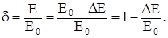
Эффективность функционирования объекта
Несанкционированный доступ к объекту уменьшает полезный эффект от его функционирования (нарушается нормальная работа, наносится ущерб из-за утечки информации и т.д.) на величину ΔЕ.
Тогда эффективность функционирования объекта с учетом воздействия несанкционированного доступа:
(1)
Относительная эффективность:
(2)

Slide 22
Материальный ущерб от несанкционированного доступа
Уменьшение эффективности функционирования объекта приводит к материальному ущербу для владельца объекта.
В общем случае материальный ущерб есть некоторая неубывающая функция от ΔЕ:
(3)
Будем считать, что установка на объект средств защиты информации уменьшает негативное действие несанкционированного доступа на эффективность функционирования объекта.
Обозначим снижение эффективности функционирования объекта при наличии средств защиты через ΔЕ3, а коэффициент снижения негативного воздействия несанкционированного доступа на эффективность функционирования объект - через К, тогда:

Slide 23
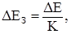
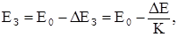
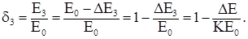
Стоимость средств защиты
(4)
где К≥1.
Выражения (1) – (2) примут вид:
(5)
(6)
Стоимость средств защиты зависит от их эффективности, и в общем случае К — есть возрастающая функция от стоимости средств защиты:
(7)

Slide 24
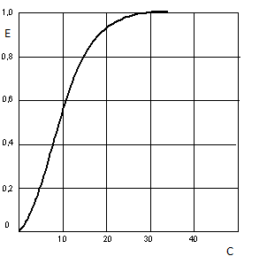
Эффективные затраты на защиту информации как правило не превышают 30% стоимости охраняемой информации.

Slide 25
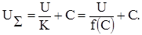
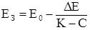
Суммарный ущерб объекту
Поскольку затраты на установку средств защиты можно рассматривать как ущерб владельцу объекта от возможности осуществления несанкционированного доступа, то суммарный ущерб объекту:
(8)
Если эффективность функционирования объекта имеет стоимостное выражение (доход, прибыль и т.д.), то U∑ непосредственно изменяет эффективность:
(9)

Slide 26
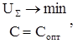
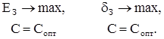
Постановка задачи разработки средств защиты
Таким образом, классическая постановка задачи разработки средств защиты для обеспечения максимальной эффективности объекта в условиях несанкционированного доступа имеет вид:
(10)
(11)

Slide 27
Оценить реальный ущерб от несанкционированного доступа трудно
Несмотря на кажущуюся простоту классической постановки задачи, на практике воспользоваться приведенными результатами удается редко.
Это объясняется отсутствием зависимостей K = f(C) и особенно ущерба от несанкционированного доступа.
И если зависимость коэффициента защищенности от стоимости средств защиты можно получить, имея технические и стоимостные характеристики доступных средств защиты, то оценить реальный ущерб от несанкционированного доступа чрезвычайно трудно, так как этот ущерб зависит от множества трудно прогнозируемых факторов:
наличия физических каналов несанкционированного доступа
квалификации злоумышленников
их интереса к объекту
последствий несанкционированного доступа и т.д.

Slide 28
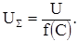
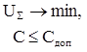
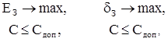
Для критически важных объектов информатизации стоимостью средств защиты можно пренебречь
Вместе с тем для объектов, на которые возлагаются ответственные задачи и для которых несанкционированный доступ влечет катастрофические потери эффективности их функционирования, влиянием стоимости средств защиты на эффективность можно пренебречь, т.е. если:
(12)
То
(13)
В этом случае (11) и (12) принимают вид:
(14) (15)
где Cдоп — допустимые расходы на защиту.

Slide 29
Тема 2. Введение в криптографию
Криптографические алгоритмы.
Симметричная криптография.
Криптография с открытым ключом.
Стеганография.

Slide 30
2.1 Криптографические алгоритмы
Криптография – совокупность методов преобразования данных, направленных на, то чтобы сделать эти данные бесполезными для противника, для обеспечения:
конфиденциальности,
аутентификации,
неотказуемости,
целостности.

Slide 31
Механизмы реализации функций криптографии
Для реализации указанных функций используются криптографические технологии шифрования, цифровой подписи и аутентификации.
Конфиденциальность - алгоритмы и методы симметричного и асимметричного шифрования, взаимная аутентификация абонентов на основе многоразовых и одноразовых паролей, цифровых сертификатов, смарт-карт и т. и.
Целостность и подлинность - технологии электронной подписи, основанные на односторонних функциях и асимметричных методах шифрования.
Аутентификация - разрешает устанавливать соединения только между легальными пользователями и предотвращает доступ к средствам сети нежелательных лиц. Абонентам, доказавшим свою легитимность (аутентичность), предоставляются разрешенные виды сетевого обслуживания.

Slide 32
Фундаментальные принципы криптографии
Основой большинства криптографических средств защиты информации является шифрование данных.
Под шифром понимают совокупность процедур и правил криптографических преобразований, используемых для зашифровывания и расшифровывания информации по ключу шифрования.
Под зашифрованием информации понимается процесс преобразования открытой информации (исходного текста) в зашифрованный текст (шифртекст).
Процесс восстановления исходного текста по криптограмме с использованием ключа шифрования называют расшифровыванием (дешифрованием).
Фундаментальные принципы криптографии:
Алгоритмы шифрования общедоступны; секретны только ключи (секретность обеспечивается длиной!). 64-бит – простейшие применения, 128-битный код – коммерческие организации, 256 бит – госсекреты;
Избыточность (для обеспечения подлинности, например, код Хэмминга или Рида—Соломона для определения и коррекции ошибок.);
Предотвращение повторной отправки посланных ранее сообщений (например, включение в каждое сообщение временного штампа).

Slide 33
Криптографические алгоритмы
Алгоритмы
Одноключевые
Симметричное
Блочное
Поточное
Двухключевые
Асимметричное
Электронная подпись
Хэширование
Бесключевые

Slide 34
Хеширование
Хеширование – это метод криптозащиты, представляющий собой контрольное преобразование информации: из данных любого размера путем выполнения криптографических преобразований вычисляется хеш-значение фиксированной длины, однозначно соответствующее исходным данным.
Хеширование может выполняться как с использованием некоторого секретного ключа, так и без него.
Такое криптографическое контрольное суммирование широко используется в различных методах защиты информации, в частности, для подтверждения целостности данных, если использование электронной подписи невозможно (например, из-за большой ресурсоемкости) или избыточно.
Кроме того, данный метод применяется в схемах электронной подписи («подписывается» обычно хеш- значение данных, а не все данные целиком), а также в схемах аутентификации пользователей (при проверке, действительно ли пользователь является тем, за кого себя выдает).

Slide 35
2.2 Симметричная криптография.
Симметричные одноключевые криптосистемы
Асимметричные двухключевые криптосистемы
с секретным ключом
секретным является только ключ для шифрования и расшифрования информации
два ключа: один для шифрования информации отправителем; второй – для расшифрования получаемых шифртекстов получателем.
один ключ должен быть несекретным, а другой – секретным.

Slide 36
Симметричные одноключевые криптосистемы
Симметричное шифрование использует один и тот же ключ как для зашифрования, так и для расшифрования информации. Фактически оба ключа (зашифрования и расшифрования) могут и различаться, но, если в каком-либо криптоалгоритме их легко вычислить один из другого в обе стороны, такой алгоритм однозначно относится к симметричному шифрованию.
Симметричное шифрование подразделяется на два вида: блочное и поточное.
Иногда полагают, что поточное шифрование – это шифрование блоков единичной длины.

Slide 37
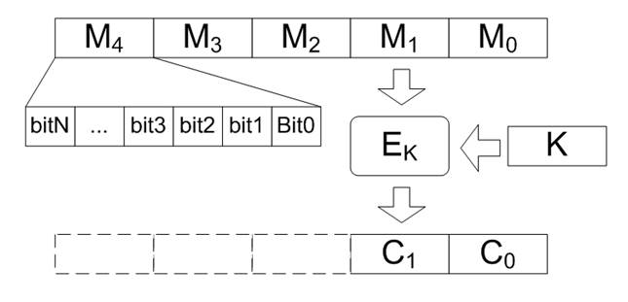
Блочное шифрование
Блочное шифрование характеризуется тем, что информация предварительно разбивается на блоки фиксированной длины (например, 64 или 128 бит).
При этом в различных КА или даже в разных режимах работы одного и того же алгоритма блоки могут шифроваться как независимо друг от друга, так и «со сцеплением» – когда результат шифрования текущего блока данных зависит от значения предыдущего блока или от результата шифрования предыдущего блока.

Slide 38
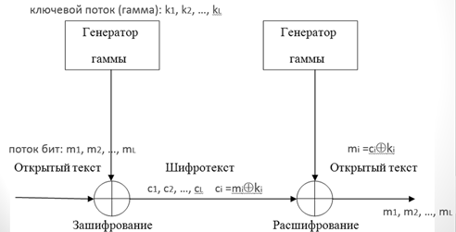
Поточное шифрование
Поточное шифрование применяется прежде всего тогда, когда информацию невозможно разбить на блоки, – скажем, есть некий поток данных.
Алгоритмы поточного шифрования шифруют данные побитно.
В идеале длина ключа потокового шифра равна длине передаваемого сообщения (одноразовый блокнот).
Если биты ключа выбраны случайно – вскрыть шифр невозможно.

Slide 39
Достоинства и недостатки блочных и поточных шифров
Блочные
(достоинства)
Блочные (недостатки)
Поточные (недостатки)
Поточные (достоинства)
высокая скорость шифрования, соизмеримая со скоростью поступления входной информации
отсутствует эффект размножения ошибок
ключи, сравнимые по длине с передаваемыми сообщениями, трудно использовать на практике.
атаки могут производиться методами линейной алгебры (из-за особенностей алгоритмов)
сходство процедур шифрования и расшифрования
Гибкость блочных шифров позволяет использовать их для построения других криптографических примитивов
Размножение ошибок
Разработка и реализация систем блочного шифрования с обратной связью часто оказываются более трудными

Slide 40
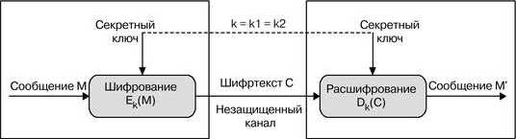
Общая схема симметричной криптосистемы шифрования

Slide 41
Симметричный алгоритм шифрования DES (Data Encryption Standard).
Алгоритм шифрования данных DES (Data Encryption Standard) был опубликован в 1977 году.
Блочный симметричный алгоритм DES до сих нор остается распространенным алгоритмом, используемым в системах защиты коммерческой информации.
Алгоритм DES построен в соответствии с методологией сети Фейстеля и состоит из чередующейся последовательности перестановок и подстановок.
Алгоритм DES осуществляет шифрование 64-битных блоков данных с помощью 64-битного ключа, в котором значащими являются 56 бит (остальные 8 бит – проверочные биты для контроля на четность).

Slide 42
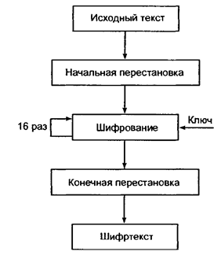
Обобщенная схема процесса шифрования в блочном алгоритме DES
Процесс шифрования заключается в начальной перестановке битов 64-битного блока, шестнадцати циклах (раундах) шифрования и, наконец, в конечной перестановке битов.
Расшифрование в DES является операцией, обратной шифрованию, и выполняется путем повторения операций шифрования в обратной последовательности.

Slide 43
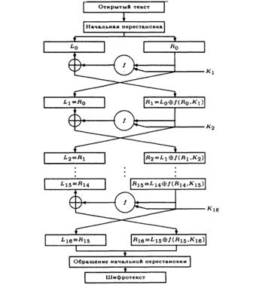
Структура алгоритма DES

Slide 44
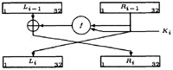
Oбщий вид цикла преобразования
Если Li и Ri — левая и правая половины, полученные в результате i-й итерации, Ki — 48-битный ключ для цикла i, а f — функция, выполняющая все подстановки, перестановки и XOR с ключом, то один цикл преобразования можно представить как:
(Li, Ri) = (Ri−1, (Li−1⊕ f(Ri−1, K))

Slide 45
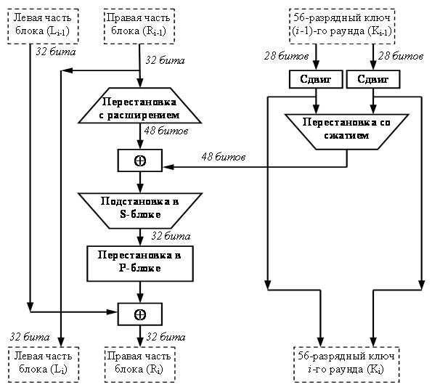
Структура одного раунда DES

Slide 46
Описание работы алгоритма DES
Алгоритм использует только стандартную арифметику 64-битовых чисел и логические операции, поэтому легко реализуется на аппаратном уровне.
Если при шифровании использовались ключи K1, K2, K3, …, K16, то ключами дешифрования будут K16, K15, K14, …, K1
DES работает с 64-битовым блоком открытого текста.
После первоначальной перестановки блок разбивается на правую и левую половины длиной по 32 бита.
Затем выполняется 16 преобразований (функция f), в которых данные правой половины объединяются с ключом.
Четыре операции выполняются функцией f над правой половиной данных:
увеличивается до 48 битов с помощью перестановки с расширением,
объединяется посредством XOR с 48 битами смещенного и переставленного ключа,
проходит через 8 S-блоков, образуя 32 новых бита,
переставляется снова.

Slide 47
Описание работы алгоритма DES
На каждом цикле (см. рис.) биты ключа сдвигаются, и затем из 56 битов ключа выбираются 48 битов.
Затем результат функции f объединяется с левой половиной с помощью другого XOR. В итоге этих действий появляется новая правая половина, а старая правая становится новой левой половиной.
Эти действия повторяются 16 раз, образуя 16 циклов DES.
После шестнадцатого цикла правая и левая половины объединяются, и алгоритм завершается заключительной перестановкой (обратной по отношению к первоначальной).

Slide 48
Программная реализация s‑блока с сужением
S₅ |  | Значения 2‑го, 3‑го, 4‑го и 5‑го бит на входе
 |  | 0000 | 0001 | 0010 | 0011 | 0100 | 0101 | 0110 | 0111 | 1000 | 1001 | 1010 | 1011 | 1100 | 1101 | 1110 | 1111
Значения 1‑го и 6‑го бит на входе | 00 | 0010 | 1100 | 0100 | 0001 | 0111 | 1010 | 1011 | 0110 | 1000 | 0101 | 0011 | 1111 | 1101 | 0000 | 1110 | 1001
 | 01 | 1110 | 1011 | 0010 | 1100 | 0100 | 0111 | 1101 | 0001 | 0101 | 0000 | 1111 | 1010 | 0011 | 1001 | 1000 | 0110
 | 10 | 0100 | 0010 | 0001 | 1011 | 1010 | 1101 | 0111 | 1000 | 1111 | 1001 | 1100 | 0101 | 0110 | 0011 | 0000 | 1110
 | 11 | 1011 | 1000 | 1100 | 0111 | 0001 | 1110 | 0010 | 1101 | 0110 | 1111 | 0000 | 1001 | 1010 | 0100 | 0101 | 0011

Slide 49
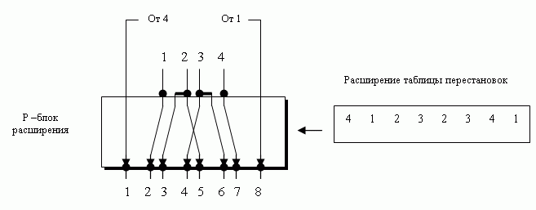
Программная реализация р‑блока с расширением

Slide 50
Стандарт шифрования ГОСТ 28147-89
ГОСТ 28147-89 представляет собой симметричный 64-битовый блочный алгоритм с 256-битовым ключом.
Этот алгоритм криптографического преобразования данных предназначен для аппаратной и программной реализации, удовлетворяет криптографическим требованиям и не накладывает ограничений на степень секретности защищаемой информации.

Slide 51
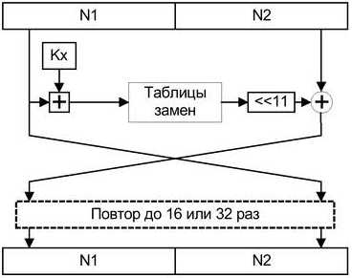
Схема алгоритма ГОСТ 28147-89
Данные, подлежащие зашифровке, разбивают на 64-разрядные блоки.
Эти блоки разбиваются на два субблока N1 и N2 по 32 бит

Slide 52
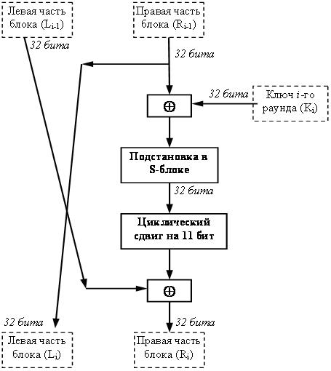
Структура одного раунда ГОСТ 28147-89

Slide 53
Описание работы ГОСТ 28147-89
Шифруемый блок данных разбивается на две части, которые затем обрабатываются как отдельные 32-битовые целые числа без знака.
Сначала правая половина блока и подключ раунда складываются по модулю 2³².
Затем производится поблочная подстановка.
32-битовое значение, полученное на предыдущем шаге (обозначим его S), интерпретируется как массив из восьми 4-битовых блоков кода: S=(S₀,S₁,S₂,S₃,S₄,S₅,S₆,S₇).
Далее значение каждого из восьми блоков заменяется на новое, которое выбирается по таблице замен

Slide 54
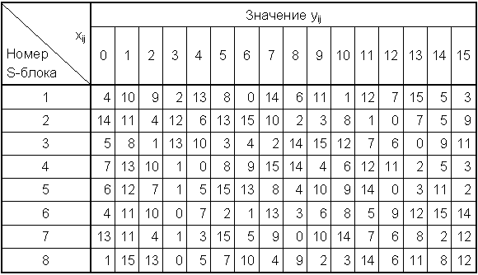
Таблица замен ГОСТ 28147-89
В каждой строке таблицы замен записаны числа от 0 до 15 в произвольном порядке без повторений.
Значения элементов таблицы замен взяты от 0 до 15, так как в четырех битах, которые подвергаются подстановке, может быть записано целое число без знака в диапазоне от 0 до 15.
Значение блока S1 (четыре младших бита 32-разрядного числа S) заменится на число, стоящее на позиции, номер которой равен значению заменяемого блока.
Например, в этом случае S1=0 заменится на 4, если S1=1, то оно заменится на 10 и т.д.

Slide 55
Описание ГОСТ 28147-89
После выполнения подстановки все 4-битовые блоки снова объединяются в единое 32-битное слово, которое затем циклически сдвигается на 11 битов влево.
Наконец, с помощью побитовой операции "сумма по модулю 2" результат объединяется с левой половиной, вследствие чего получается новая правая половина Ri.
Новая левая часть Li берется равной младшей части преобразуемого блока: Li= Ri-1.
Полученное значение преобразуемого блока рассматривается как результат выполнения одного раунда алгоритма шифрования.

Slide 56
Описание ГОСТ 28147-89 Процедуры шифрования и расшифрования
ГОСТ 28147-89 является блочным шифром, поэтому преобразование данных осуществляется блоками в так называемых базовых циклах.
Базовые циклы заключаются в многократном выполнении для блока данных основного раунда, рассмотренного нами ранее, с использованием разных элементов ключа и отличаются друг от друга порядком использования ключевых элементов.
В каждом раунде используется один из восьми возможных 32-разрядных подключей.

Slide 57
Рассмотрим процесс создания подключей раундов. В ГОСТ эта процедура очень проста, особенно по сравнению с DES. 256-битный ключ K разбивается на восемь 32-битных подключей, обозначаемых K0, K1, K2,K3, K4, K5, K6, K7. Алгоритм включает 32 раунда, поэтому каждый подключ при шифровании используется в четырех раундах в последовательности, представленной в таблице
Таблица Последовательность использования подключей при шифровании
Раунд 1 2 3 4 5 6 7 8
Подключ K0 K1 K2 K3 K4 K5 K6 K7
Раунд 9 10 11 12 13 14 15 16
Подключ K0 K1 K2 K3 K4 K5 K6 K7
Раунд 17 18 19 20 21 22 23 24
Подключ K0 K1 K2 K3 K4 K5 K6 K7
Раунд 25 26 27 28 29 30 31 32
Подключ K7 K6 K5 K4 K3 K2 K1 K0

Slide 58
Процесс расшифрования производится по тому же алгоритму, что и шифрование. Единственное отличие заключается в порядке использования подключей Ki. При расшифровании подключи должны быть использованы в обратном порядке, а именно, как указано в таблице
Таблица Последовательность использования подключей при расшифровании
Раунд 1 2 3 4 5 6 7 8
Подключ K0 K1 K2 K3 K4 K5 K6 K7
Раунд 9 10 11 12 13 14 15 16
Подключ K7 K6 K5 K4 K3 K2 K1 K0
Раунд 17 18 19 20 21 22 23 24
Подключ K7 K6 K5 K4 K3 K2 K1 K0
Раунд 25 26 27 28 29 30 31 32
Подключ K7 K6 K5 K4 K3 K2 K1 K0

Slide 59
ГОСТ 28147-89
Гаммирования
Гаммирования с обратной связью
Простой замены
Режимы работы
Генерации имитоприставок

Slide 60
ГОСТ 28147-89 Режимы работы
Режим простой замены: все блоки шифруются независимо друг от друга с разными подключами в разных раундах. Для одинаковых блоков сообщения М блоки шифртекста будут одинаковыми.
Режим гаммирования: В регистры N1 и N2 записывается 64-битовая синхропосылка (вектор инициализации) и шифруется с использованием СК. Результат подается на вход регистров и снова шифруется с использованием ключа. Получается «одноразовый блокнот».
В режиме гаммирования с обратной связью для заполнения регистров N1 и N2, начиная со 2-го блока, используется результат зашифрования предыдущего блока открытого текста.

Slide 61
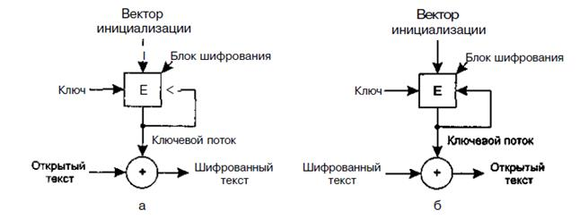
Работа криптосистемы в режиме гаммирования

Slide 62
Применение симметричных криптоалгоритмов
Абонентского шифрования данных (информации, предназначенной для отправки кому-либо, например, через Интернет).
В качестве национальных стандартов шифрования: AES, 3DES (США), ГОСТ 28147-89 (Россия, Беларусь).
При обработке финансовой информации (эмиссия и обработка карт VISA), шифровании потоков информации (канальные шифраторы), шифровании информации, передаваемой по стандарту GSM (A8).
Для защиты соединений в TLS (протокол используется в приложениях, работающих с сетью Интернет, таких как веб-браузеры, работа с электронной почтой, обмен мгновенными сообщениями и IP-телефония (VoIP)).

Slide 63
Порядок использования систем с симметричными ключами:
1. Симметричный секретный ключ должен создаваться, распространяться и сохраняться безопасным образом.
2. Для получения зашифрованного текста отправитель применяет к исходному сообщению симметричный алгоритм шифрования вместе с секретным симметричным ключом. Таким образом неявно подготавливается аутентификация отправителя и получателя. Только получатель знает симметричный секретный ключ и может расшифровать этот текст.
3. Отправитель передает зашифрованный текст. Симметричный секретный ключ никогда не передается в открытой форме по незащищенным каналам связи.
4. Получатель применяет к зашифрованному тексту тот же самый симметричный алгоритм шифрования/расшифрования вместе с тем же самым симметричным ключом (который уже есть у получателя) для восстановления исходного текста. Но успешное восстановление аутентифицирует того, кто знает секретный ключ.

Slide 64
Всем системам симметричного шифрования присущи следующие недостатки:
Принципиальным является требование защищенности и надежности канала передачи секретного ключа для каждой нары участников информационного обмена;
Предъявляются повышенные требования к службе генерации и распределения ключей, обусловленные тем, что для п абонентов при схеме взаимодействия «каждый с каждым» требуется п×(п-1)/2 ключей, то есть зависимость числа ключей от числа абонентов является квадратичной;
(например для п = 1000 абонентов требуемое количество ключей будет равно п(п-1)/2 = 499 500 ключей)
ВЫВОД: Без эффективной организации защищенного распределения ключей широкое использование обычной системы симметричного шифрования в больших сетях, и в частности в глобальных сетях, практически невозможно.

Slide 65
2.3 Криптография с открытым ключом.
Концепция криптосистемы с открытым ключом
Эффективными системами криптографической защиты данных являются асимметричные криптосистемы, называемые также криптосистемами с открытым ключом.
В таких системах для шифрования данных используется один ключ, а для расшифрования – другой.
Первый ключ является открытым и может быть опубликован для использования всеми пользователями системы, которые зашифровывают данные.
Расшифрование данных с помощью открытого ключа невозможно.
Для расшифровывания данных получатель шифрованной информации использует второй ключ, который является секретным.
Ключ расшифровывания не может быть определен из ключа шифрования.

Slide 66
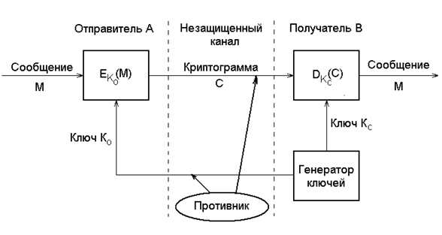
Обобщенная схема асимметричной криптосистемы с открытым ключом

Slide 67
Описание асимметричной криптосистемы с открытым ключом
Генератор ключа целесообразно располагать на стороне получателя В (чтобы не пересылать секретный ключ по незащищенному каналу).
Значения ключей Кo, Кс – зависят от начального состояния генератора ключей.
Раскрытие секретного ключа Кс по известному ключу Кo должно быть вычислительно неразрешимой задачей.

Slide 68
Характерные особенности асимметричных криптосистем:
1. Открытый ключ Ко и криптограмма С могут быть отправлены по незащищенному каналу, т.е. могут быть известны противнику.
2. Алгоритмы шифрования и расшифрования являются открытыми.
3. Защита информации в асимметричной криптосистеме основана на секретности ключа Кс .

Slide 69
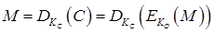
Требования к безопасности асимметричной криптосистемы
1. Вычисление пары ключей Ко и Кс получателем В на основе начального условия должно быть простым.
2. Отправитель А, зная открытый ключ Ко и сообщение М, может легко вычислить криптограмму .
3. Получатель В, используя секретный ключ Кс и криптограмму С, может легко восстановить исходное сообщение .
4. Противник, зная открытый ключ Ко, при попытке вычислить секретный ключ Кс наталкивается на непреодолимую вычислительную проблему.
5. Противник, зная пару , при попытке вычислить исходное сообщение М, наталкивается на непреодолимую вычислительную проблему.

Slide 70
Элементы теории чисел
В модулярной арифметике все арифметические действия выполняются как в обычной арифметике с учетом того, что получаемые числа не могут превышать некоторой величины называемой модулем.
В общем случае:
Читается а сравнимо с r по модулю n .
Это справедливо, если , где
Отсюда называется вычетом числа a по модулю n

Slide 71

Алгоритм шифрования RSA
Генерация ключей в RSA осуществляется следующим образом:
1. Выбираются два простых числа p и q (такие, что p ≠ q).
2. Вычисляется модуль N=p∗q.
3. Вычисляется значение функции Эйлера от модуля N: ϕ(N)=(p−1)(q−1).
4. Выбирается число e, называемое открытой экспонентой, число e должно лежать в интервале 1<e<ϕ(N), а так же быть взаимно простым со значением функции ϕ(N).
5. Вычисляется число d, называемое секретной экспонентой, такое, что d∗e=1(mod ϕ(N)), то есть является мультипликативно обратное к числу e по модулю ϕ(N).
Формирует пару ключей:
Пара (e,N) - открытый ключ.
Пара (d,N) - закрытый ключ.

Slide 72
Шифрование и расшифровывание в RSA
Шифрование: Отправитель А шифрует сообщение m, используя открытый ключ получателя В (e,N):
C=E(M)=(M^e)mod(N), и отправляет его получателю В.
Расшифровывание: В принимает зашифрованное сообщение С.
Используя закрытый ключ (d,N), получатель В расшифровывает сообщение:
M=D(C)=(C^d)mod(N)

Slide 73
Пример шифрования RSA
1. Выбираем простые числа (небольшие, чтобы упростить вычисления): p=3 и q=11 2. Вычисляем модуль n=p∗q=3∗11=33 3. Вычисляем функцию Эйлера от модуля N : ϕ(N)=(p−1)∗(q−1)=2∗10=20. 4. Выбираем открытую экспоненту e=7 5. Определяем закрытую экспоненту
d : d∗e = 1(mod ϕ(N)) => d=(20+1)/7=3

Slide 74
Пример шифрования RSA
Будем шифровать сообщение RSA, пусть букве A соответствует цифра 1, B - 2, C - 3 и т.д (Подобное соответствие вносим для простоты), тогда:
R=18; S=19; A=1.
Открытый ключ: (e,N)=(7,33)
C1=(18^7)mod33=6
C2=(19^7)mod33=13
C3=(1^7)mod33=1
C("RSA")=6131

Slide 75
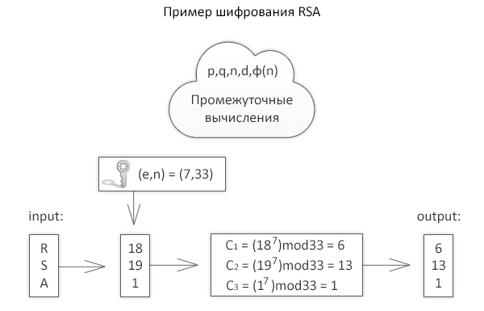
Пример шифрования RSA

Slide 76
Пример расшифрования RSA
Используем закрытый ключ: (d,N)=(3,33)
M1=(6^3) mod 33=18
M2=(13^3) mod 33=19
M3=(1^3) mod 33=1
18=R; 19=S; 1=A
Получаем исходное сообщение - RSA.

Slide 77
Безопасность схемы RSA
Допустим, что у Противника есть открытый ключ Получателя (e,N).
Для того, чтобы расшифровать сообщение С, необходимо знать закрытый ключ (d,N).
Мы знаем, что d∗e=1(modϕ(N)), однако Противник не знает ϕ(N)=(p−1)∗(q−1).
Таким образом задача в общем случае сводится к нахождению простых чисел p и q, которые связаны с известным N следующим образом N=p∗q.

Slide 78
Для повышения криптостойкости алгоритма:
1. Выбрать два больших простых случайных числа p и q (к примеру, >= 1024 бита каждое), должны быть не слишком различными и быть не слишком близкими 2. Наибольший общий делитель (p−1) и (q−1) должен быть небольшим, в лучшем случае равен двум. 3. Выбрать большое значение открытой экспоненты e, как правило, выбирают простые числа Ферма: 17, 257, 65537... 4. Сохранение в секрете закрытого ключа.

Slide 79
Стойкость алгоритма шифрования RSA
Ассиметричный алгоритм шифрования является стойким, если атакующий, имея два открытых текста M1 и M2, а так же зашифрованный текст Ci, не может с вероятностью большей, чем 1/2 определить к какому из сообщений M1 или M2 относится Ci
На практике к сообщению добавляют некоторую случайную величину.
Например, если ответ подразумевает «Да» «Нет»: то C1=E("ДаA1B2"), С2=E("Нет"), C3=E("Да"), то C1, C2 и C3 при анализе не совпадут.
Для проверки расшифрованных данных на подлинность также используются хеш-функции.

Slide 80
Алгоритм Эль-Гамаля
Асимметричный алгоритм, предложенный в 1985 году Эль-Гамалем (T. ElGamal), универсален.
Он может быть использован для решения всех трех основных задач:
для шифрования данных
для формирования цифровой подписи
для согласования общего ключа.
Этот алгоритм фактически использует схему Диффи-Хеллмана, чтобы сформировать общий секретный ключ для абонентов, передающих друг другу сообщение, и затем сообщение шифруется путем умножения его на этот ключ.

Slide 81
Схема Диффи-Хеллмана формирования секретного ключа
Вычисления производятся по модулю некоторого большого простого числа Р.
Специальным образом подбирается некоторое натуральное число А<Р.
Если мы хотим зашифровать значение X, то вычисляем
Y = A^{X} mod P
Экспонента X как раз и называется дискретным логарифмом Y, который сложно вычислить.
Число Y можно открыто передавать по любому каналу связи, так как при большом модуле P исходное значение Х подобрать будет практически невозможно.
На этом математическом факте основан алгоритм Диффи-Хеллмана для формирования ключа.

Slide 82
Формирование общего ключа
Пусть два пользователя (пользователь 1 и пользователь 2), должны выбрать большое простое число Р и некоторое специальное число А, 1 < A < P-1, такое, что все числа из интервала [1, 2, ..., Р-1] могут быть представлены как различные степени А mod Р.
Эти числа должны быть известны всем абонентам системы и могут выбираться открыто (общие параметры).
Пользователь 1 выбирает свой закрытый ключ, который держит в секрете- число Х1 (X1<P) (желательно формировать с помощью датчика случайных чисел).

Slide 83

Формирование общего ключа
4) На основе закрытого ключа пользователь 1 вычисляет число:
которое он посылает второму абоненту.
5) Аналогично поступает Пользователь 2, генерируя Х₂ и вычисляя:
6) Это значение пользователь 2 отправляет первому пользователю.

Slide 84
Формирование общего ключа
7) После этого у пользователей должна быть информация, указанная в следующей таблице:
 | Общие параметры | Открытый ключ | Закрытый ключ
Пользователь 1 | Р, А | Y₁ | Х₁
Пользователь 2 |  | Y₂ | Х₂

Slide 85
Общий секретный ключ Z
Из чисел Y1 и Y2, а также своих закрытых ключей каждый из абонентов может сформировать общий секретный ключ Z для сеанса симметричного шифрования.
Вот как это должен сделать первый пользователь:
Никто другой кроме пользователя 1 этого сделать не может, так как число Х1 секретно.
Второй пользователь может получить то же самое число Z, используя свой закрытый ключ и открытый ключ своего абонента следующим образом:

Slide 86
Общий секретный ключ Z
Если весь протокол формирования общего секретного ключа выполнен верно, значения Z у одного и второго абонента должны получиться одинаковыми.
Пользователи 1 и 2 могут использовать значение Z в качестве секретного ключа для шифрования и расшифрования данных.
Таким же образом любая пара абонентов может вычислить секретный ключ, известный только им.

Slide 87
Безопасность в схеме Диффи-Хеллмана
Противник, не зная секретных чисел Х1 и Х2, не сможет вычислить число Z.
Не зная Х1 и Х2, злоумышленник может попытаться вычислить Z, используя только передаваемые открыто
Р, А, Y1 и Y2.
Безопасность формирования общего ключа в алгоритме Диффи-Хеллмана вытекает из того факта, что, хотя относительно легко вычислить экспоненты по модулю простого числа, очень трудно вычислить дискретные логарифмы.
Для больших простых чисел размером сотни и тысячи бит задача считается неразрешимой, так как требует колоссальных затрат вычислительных ресурсов.

Slide 88
Пример вычислений по схеме
Пусть два абонента, желающие обмениваться через Интернет зашифрованными сообщениями, решили сформировать секретный ключ для очередного сеанса связи.
Пусть они имеют следующие общие параметры:
Р = 11, А = 7.
Каждый абонент выбирает секретное число Х и вычисляет соответствующее ему открытое число Y.
Пусть выбраны
Х₁ = 3, Х₂= 9.

Slide 89
Пример вычислений по схеме
Вычисляем
Y1 = 7^3 mod 11 = 2, Y2= 7^9 mod 11 = 8.
Затем пользователи обмениваются открытыми ключами Y1 и Y2.
После этого каждый из пользователей может вычислить общий секретный ключ:
пользователь 1: Z = 8^3 mod 11 = 6.
пользователь 2: Z = 2^9 mod 11 = 6.
Теперь они имеют общий ключ 6, который не передавался по каналу связи.

Slide 90
Алгоритм Эль-Гамаля
В случае шифрования и в случае формирования цифровой подписи каждому пользователю необходимо сгенерировать пару ключей.
Для этого, выбираются некоторое большое простое число Р и число А, такие, что различные степени А представляют собой различные числа по модулю Р.
Числа Р и А могут передаваться в открытом виде и быть общими для всех абонентов сети.
Затем каждый абонент группы выбирает свое секретное число
Х_{i}, 1 < Х_{i} < Р-1, и вычисляет соответствующее ему открытое число
Таким образом, каждый пользователь может сгенерировать закрытый ключ Х_{i} и открытый ключ Y_{i}.

Slide 91
Информация о необходимых параметрах системы сведена в следующую таблицу.
 | Общие параметры | Открытый ключ | Закрытый ключ
Пользователь 1 | Р, А | Y₁ | Х₁
… |  | … | …
Пользователь i |  | Y_{i} | Х_{i}

Slide 92
Шифрование по алгоритму Эль-Гамаля
Сообщение, предназначенное для шифрования, должно быть представлено в виде одного числа или набора чисел, каждое из которых меньше Р.
Пусть пользователь 1 хочет передать пользователю 2 сообщение m.
В этом случае последовательность действий следующая:
Первый пользователь выбирает случайное число k, взаимно простое с Р-1, и вычисляет числа
где Y2 – открытый ключ пользователя 2. Число k держится в секрете.
Пара чисел (r, е), являющаяся шифротекстом, передается второму пользователю.
Второй пользователь, получив (r,e), для расшифрования сообщения вычисляет
где Х2 – закрытый ключ пользователя 2. В результате он получает исходное сообщение m.

Slide 93
Безопасность алгоритма Эль-Гамаля
Если злоумышленник узнает или перехватит (Р, А, Y₂, r, e) то он не сможет по ним раскрыть m.
Это связано с тем, что противник не знает параметр k, выбранный первым пользователем для шифрования сообщения m.
Вычислить каким-либо образом число k практически невозможно, так как это задача дискретного логарифмирования.
Следовательно, злоумышленник не может вычислить и значение m, так как m было умножено на неизвестное ему число.
Противник также не может воспроизвести действия законного получателя сообщения (второго абонента), так как ему не известен закрытый ключ Х₂ (вычисление Х₂ на основании Y₂ — также задача дискретного логарифмирования).

Slide 94
Пример шифрования
Пусть два абонента, обменивающиеся через Интернет зашифрованными сообщениями, имеют следующие общие параметры:
Р = 11, А = 7.
Кроме того, пользователи 1 и 2 имеют пары закрытых и открытых ключей, вычисляемые также, как в Диффи-Хеллмана.
Пользователь 1: закрытый ключ Х₁= 3, открытый ключ Y₁ = 7³ mod 11 = 2,
Пользователь 2: закрытый ключ Х₂ = 9, открытый ключ Y₂ = 7⁹ mod 11 = 8.
Для передачи Пользователю 2 сообщения, Пользователь 1 запрашивает из центра распределения ключей открытый ключ второго абонента Y₂ = 8.
Теперь он может зашифровать свое сообщение, которое в числовом виде пусть имеет значение m=9.

Slide 95
Пример шифрования
Первый абонент выбирает случайно число k, например k = 7.
Число k должно быть взаимно простым с Р-1.
Значение k = 7 не имеет общих делителей с Р-1=10, значит, оно нам подходит.
Первый абонент шифрует свое сообщение по формулам:
r = A^k mod P = 7^7 mod 11=6
e = m * Y2^k mod P = 9 * 8^7 mod 11 = 7
Пара чисел (6, 7) будет представлять собой шифротекст и передается второму пользователю.
Второй пользователь, получив (6,7) и используя свой закрытый ключ Х2 = 9 для расшифрования сообщения, вычисляет
В результате он действительно получает исходное сообщение m.

Slide 96
Выводы алгоритм Эль-Гамаля
Алгоритм Эль-Гамаля на практике целесообразно использовать именно для согласования общего ключа сессии, а не прямого шифрования больших сообщений.
(в алгоритме используются операции возведения в степень и умножения по большому модулю.)
Так же как и в алгоритмах RSA и Диффи-Хеллмана, операции производятся над большими, состоящими из нескольких сотен или тысяч бит, числами.
Шифрование больших сообщений производится крайне медленно.

Slide 97
2.4 Стеганография
Слово стеганография в переводе с греческого буквально означает тайнопись (steganos — тайна, секрет; graphy — запись).
Стеганография - совокупность методов, основывающихся на различных принципах, которые обеспечивают сокрытие самого факта существования секретной информации в той или иной среде, а также средств реализации этих методов.

Slide 98
Компьютерная стеганография
Компьютерная стеганография — самостоятельное научное направление информационной безопасности, изучающее проблемы создания компонентов скрываемой информации в открытой информационной среде, которая может быть сформирована вычислительными системами и сетями.
Стеганография занимает свою нишу в обеспечении безопасности: она не заменяет, а дополняет криптографию.
Сокрытие сообщения методами стеганографии значительно снижает вероятность обнаружения самого факта передачи сообщения - дополнительный, уровень защиты.

Slide 99
Задачи, решаемые стеганографией
Стеганографические технологии активно используются для решения следующих основных задач:
защиты информации с ограниченным доступом от несанкционированного доступа;
защиты авторских прав на некоторые виды интеллектуальной собственности;
преодоления систем мониторинга и управления сетевыми ресурсами;
камуфляжа программного обеспечения;
создания скрытых каналов утечки чувствительной информации от законного пользователя.

Slide 100
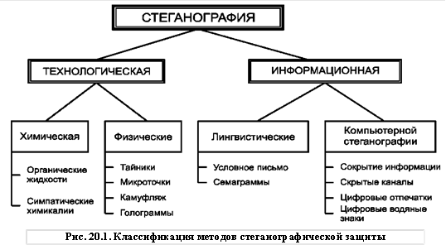
Классификация стеганографических методов

Slide 101
Условия использования методов компьютерной стеганографии:
Противник может иметь полное представление о стеганографической системе и деталях ее реализации.
Ключ, с помощью которого можно установить факт присутствия скрытого сообщения и его содержание – противнику неизвестен
Если противнику известен факт существования скрытого сообщения, то без ключа извлечь подобные сообщения из других стеганограмм невозможно
Потенциальный противник должен быть лишен каких-либо технических и иных преимуществ в распознавании или раскрытии содержания тайных сообщений.

Slide 102
Классификация стегосистем
Стегосистемы
Бесключевые
С секретным ключем
С открытым ключем
Смешанные

Slide 103
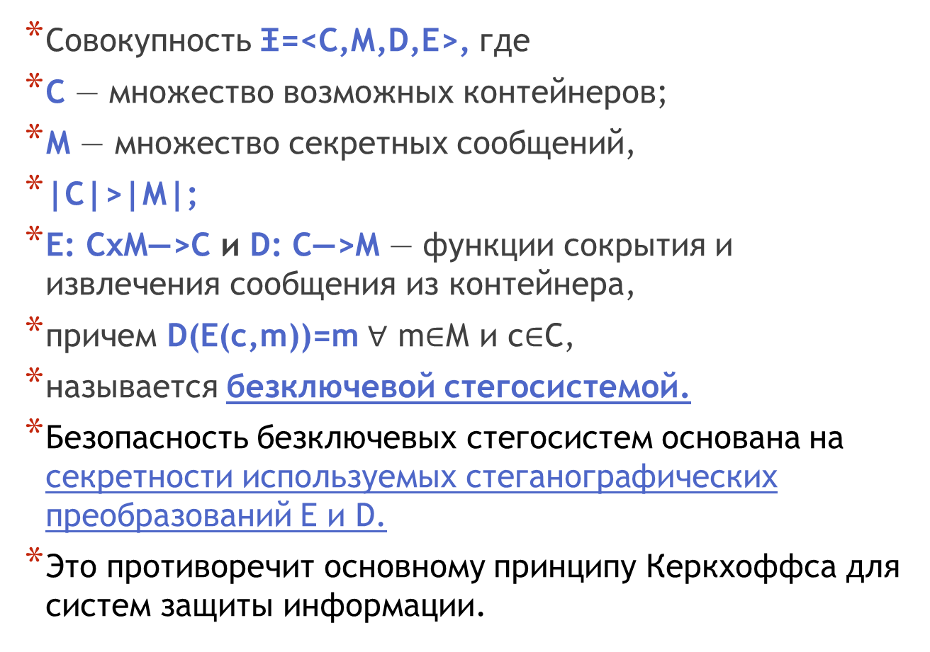
Безключевые стегосистемы
Совокупность Ξ=<C,М,D,E>, где
С — множество возможных контейнеров;
М — множество секретных сообщений,
|С|>|М|;
E: CxM—>С и D: С—>M — функции сокрытия и извлечения сообщения из контейнера,
причем D(E(c,m))=m $∀$ m$∈$М и c$∈$С,
называется безключевой стегосистемой.
Безопасность безключевых стегосистем основана на секретности используемых стеганографических преобразований E и D.
Это противоречит основному принципу Керкхоффса для систем защиты информации.

Slide 104
Стегосистемы с секретным ключом
Стегосистемой с секретным ключом называется совокупность
Ξ=<C,М,К,D,E>,
где С — множество возможных контейнеров;
М — множество секретных сообщений,
причем |C|≥|М|;
К — множество секретных ключей;
Ek:C×M×К→С и DК:C×К→M
— стеганографические преобразования со свойством DК(EК(c,m,k),k)=m для любых m∈М, с∈С и k∈K
Данный тип стегосистем предполагает наличие безопасного канала для обмена стегоключами

Slide 105
Стегосистемы с открытым ключом
Стегосистемой с открытым ключом называется совокупность
Ξ=<C,М,К,D,E>, где
С — множество возможных контейнеров;
М — множество секретных сообщений,
|C|≥|М|;
К=(k1, k2) — множество пар стегоключей (открытый ключ k1 используется для сокрытия информации, а секретный k2 — для извлечения);
Ek:C×M×k1→С и Dk:C×k2→M — стеганографические преобразования со свойством
DК(Ek(c,m,k1),k2) = m для любых m∈М, с∈С.

Slide 106
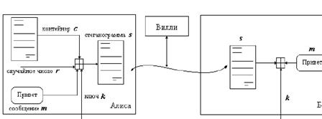
Смешанные стегосистемы
В большинстве приложений более предпочтительными являются безключевые стегосистемы, хотя такие системы могут быть сразу скомпрометированы в случае, если противник узнает применяемое стеганографическое преобразование.
В связи с этим в безключевых стегосистемах часто используют особенности криптографических систем с открытым и (или) секретным ключом.

Slide 107
Пример. обмена секретными ключами стегосистемы
А генерирует случайную пару открытого и секретного ключа,
А передает открытый ключ В по скрытому каналу, созданному безключевой системой.
В и Противник, ведущий наблюдение за каналом, не могут определить, какая информация передавалась в скрытом канале: ключ или же случайные биты.
В может заподозрить, что стеганограмма от А может содержать ее открытый ключ и постарается его выделить.
В шифрует с помощью выделенного ключа секретный стегоключ k, проводит сокрытие результата шифрования в контейнер и его передачу А.
Противник может попытаться извлечь секретную информацию из стеганограммы, но получит только случайный шифртекст.
А извлекает из стеганограммы скрытую криптограмму и расшифровывает ее своим секретным ключом.
Таким образом, стороны обменялись секретным стегоключом k для совместного использования.
Отметим, что рассмотренная стегосистема не лишена недостатков и приведена лишь в качестве примера смешанной системы.

Slide 108
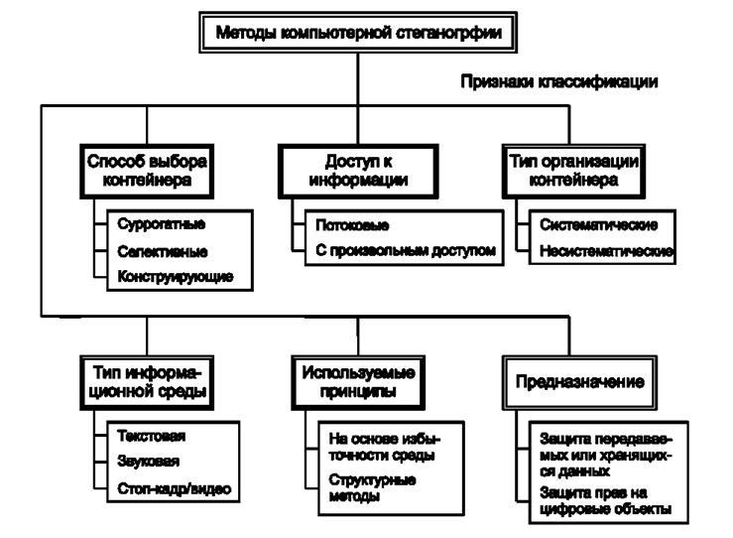
Классификация методов сокрытия информации

Slide 109
Текстовые стеганографы
Современные стеганографические средства обычно работают в информационных средах, имеющих большую избыточность.
В отличие от информации, которая содержит много шумовых данных (например, звук и изображение), письменный текст содержит малое количество избыточной информации, которую можно использовать для сокрытия данных.
Методы, применяемые в современных лингвистических стеганографах:
• методы искажения формата текстового документа;
• синтаксические методы;
• семантические методы;
• методы генерации стеганограмм с помощью скрываемого сообщения.

Slide 110
Методы искажения формата текстового документа
Сокрытие данных путем изменения формата текстовых файлов обычно проводится так, чтобы стандартные текстовые редакторы не смогли выявить признаков присутствия дополнительной информации.
ПРИМЕР: (Методы манипулируют интервалами между словами и предложениями или же пробелами в конце текстовых строк.)
Сокрытие тайного сообщения (в битовом представлении) можно проводить путем добавления одного или двух символов пробела в конце предложений после символа конца: один дополнительный пробел кодирует значение бита “0”, а два — “1”.

Slide 111
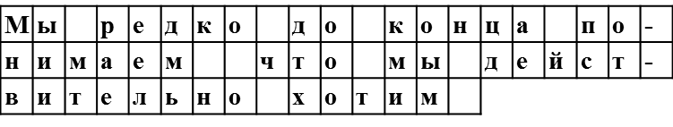
Текстовые стеганографы Пример
Кодировать секретные данные можно дополнительными пробелами в конце каждой строчки текста (рис. 20.3): два бита кодируются одним пробелом, четыре — двумя, восемь — тремя и т.д.

Slide 112
Текстовые стеганографы Пример
Еще один метод сокрытия данных с помощью пробелов манипулирует с текстами, которые выровнены с обеих сторон.
В этом методе данные кодируются путем управляемого выбора мест для размещения дополнительных символов пробела.
Один символ между словами интерпретируется как 0, а два — как 1. Метод позволяет встраивать несколько бит скрытой информации в каждую строку текста
Пример сокрытия битового сообщения 0110=100011010110

Slide 113
Текстовые стеганографы. Пример
Поскольку текст часто выравнивается по ширине листа, не каждый промежуток между словами может использоваться для кодирования скрытых данных.
Для того чтобы определить, в каком из промежутков между словами спрятана информация, а какие промежутки являются частью оригинального текста, используется следующий метод декодирования:
Битовая строка, которая извлекается из стеганограммы, разбивается на пары.
Пара бит 01 интерпретируется как 1; пара 10 — как 0 ; а биты 00 и 11 являются пустыми, т. е. такими, которые не несут никакой информации.
Например, битовое сообщение 1000101101 сокращается до 001 , а строка 110011 — будет пустой.

Slide 114
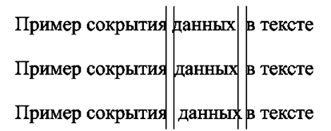
Текст, как двоичное изображение
Сокрытие данных происходит путем выбора местоположения строк в документе, которые сдвигаются вверх или вниз в соответствии с битами скрываемых данных.

Slide 115
Недостаток текстовых методов:
Любая обработка текста редактором, его печать или перевод в другой формат (HTML, PostScript, PDF или RTF) может изменить расположение пробелов и уничтожить скрытый текст.

Slide 116
Синтаксические методы
К синтаксическим методам лингвистической стеганографии относятся методы изменения пунктуации и методы изменения стиля и структуры текста.
“хлеб, масло и молоко” и “хлеб, масло, молоко”
если появляется форма перечисления с союзом "и", то кодируется 1, иначе — 0.

Slide 117
Семантические методы
Сокрытие данных реализуется путем непосредственной замены слов.
Для такой замены необходимы таблицы синонимов.
1 | 0
след | отпечаток
дыра | отверстие
оборона | защита
овация | аплодисменты

Slide 118
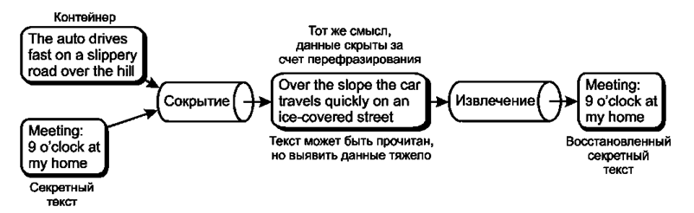
Пример работы семантической стегосистемы SubiText

Slide 119
Сокрытие данных в изображении и видео
Визуальная среда (цифровые изображения и видео) обладают большой избыточностью различной природы:
кодовой избыточностью, возникающей при неоптимальном описании изображения;
межпиксельной избыточностью, которая обусловлена наличием сильной корреляционной зависимостью между пикселями реального изображения;
психовизуальной зависимостью, возникающей из-за того, что орган зрения человека не адаптирован для точного восприятия изображения пиксель за пикселем и воспринимает каждый участок с различной чувствительностью.

Slide 120
Классификация методов сокрытия информации в цифровых изображениях и видео
методы замены во временной (пространственной) области;
методы сокрытия в частотной области изображения;
широкополосные методы;
статистические методы;
методы искажения;
структурные методы.

Slide 121
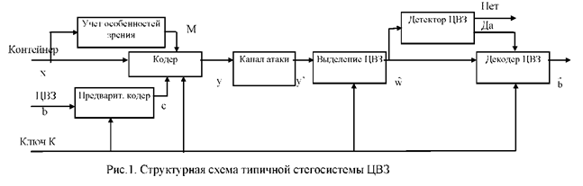
Структурная схема типичной стегосистемы

Slide 122
Методы замены во временной (пространственной) области
Наиболее распространенным методом этого класса является метод замены наименьшего значащего бита (НЗБ).
Данный метод обычно работает с растровыми изображениями, которые представлены в формате без сжатия (например, GIF и BMP).
Суть метода НЗБ заключается в замене наименее значащих битов пикселей изображения битами секретного сообщения.
В простейшем случае проводится замена НЗБ всех последовательно расположенных пикселей изображения.

Slide 123
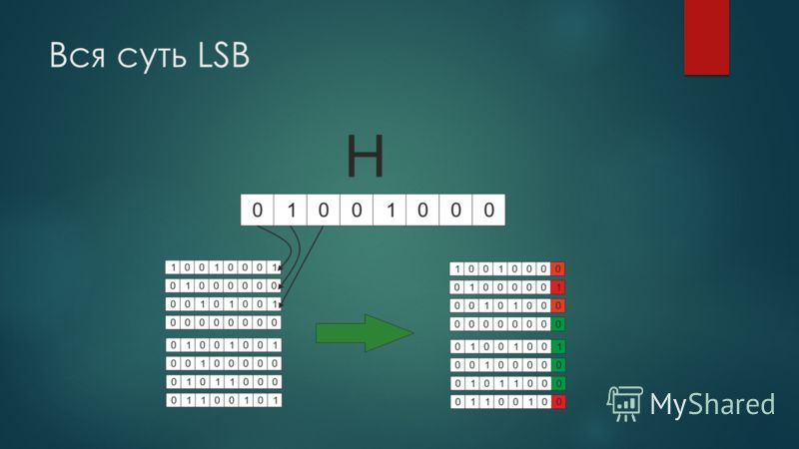

Пример метода НЗБ

Slide 124
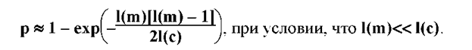
Метод псевдослучайной перестановки.
Генератор псевдослучайных чисел производит последовательность индексов j1, jl(m) и сохраняет k-й бит сообщения в пикселе с индексом jk.
Однако в этом случае один индекс может появиться в последовательности более одного раза, т.е. может произойти "пересечение" — искажение уже встроенного бита.
Если число битов сообщения намного меньше размера изображения, то вероятность пересечения незначительна, и поврежденные биты могут быть восстановлены с помощью корректирующих кодов.
Вероятность, по крайней мере, одного пересечения оценивается как
При увеличении l(m) и l(c)=const данная вероятность стремится к единице.
Для предотвращения пересечений необходимо сохранять все индексы использованных элементов ji и перед сокрытием нового пикселя проводить проверку его на повторяемость.

Slide 125
Методы сокрытия в частотной области изображения
Большинство исследований посвящено использованию в качестве стегоконтейнеров изображений.
Это обусловлено следующими причинами:
существованием практически значимой задачей защиты фотографий, картин, видео от незаконного тиражирования и распространения;
относительно большим объемом цифрового представления изображений, что позволяет внедрять ЦВЗ большого объема либо повышать робастность внедрения;
заранее известным размером контейнера, отсутствием ограничений, накладываемых требованиями реального времени;
наличием в большинстве реальных изображений текстурных областей, имеющих шумовую структуру и хорошо подходящих для встраивания информации;
слабой чувствительностью человеческого глаза к незначительным изменениям цветов изображения, его яркости, контрастности, содержанию в нем шума, искажениям вблизи контуров;
хорошо разработанными в последнее время методами цифровой обработки изображений.

Slide 126
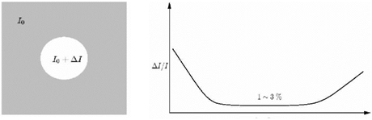

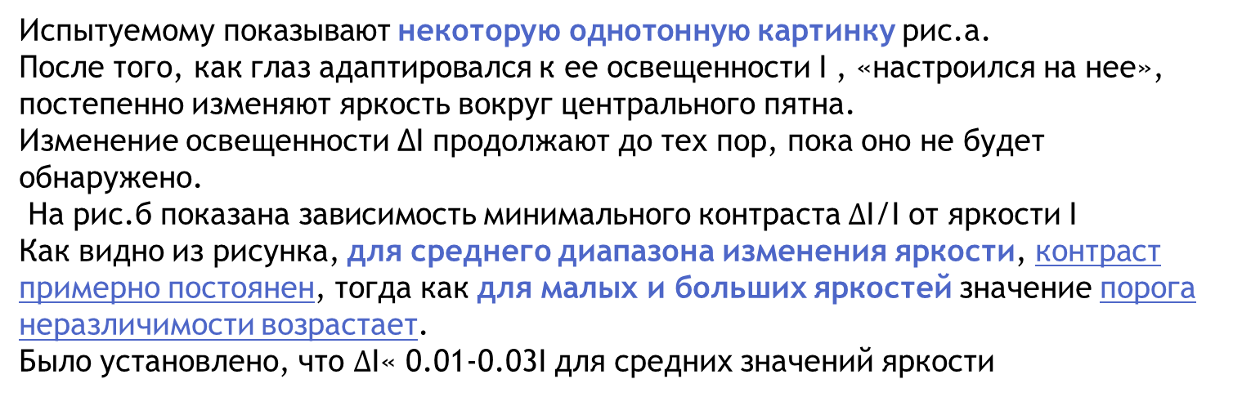
Чувствительность к контрасту и порог неразличимости $∆$I
Испытуемому показывают некоторую однотонную картинку рис.а.
После того, как глаз адаптировался к ее освещенности I , «настроился на нее», постепенно изменяют яркость вокруг центрального пятна.
Изменение освещенности ∆I продолжают до тех пор, пока оно не будет обнаружено.
На рис.б показана зависимость минимального контраста $∆$I/I от яркости I
Как видно из рисунка, для среднего диапазона изменения яркости, контраст примерно постоянен, тогда как для малых и больших яркостей значение порога неразличимости возрастает.
Было установлено, что $∆$I« 0.01-0.03I для средних значений яркости

Slide 127
Алгоритм Куттера
Пусть изображение имеет RGB-кодировку.
Встраивание выполняется в канал синего цвета, так как к синему цвету система человеческого зрения наименее чувствительна.
Рассмотрим алгоритм передачи одного бита секретной информации.
Пусть si - встраиваемый бит, I = {R G,В}- контейнер,
p = (x, y) - псевдослучайная позиция, в которой выполняется вложение.
Секретный бит встраивается в канал синего цвета путем модификации яркости
l (p ) = 0.299 r (p )+ 0.587 g (p )+ 0.114 b(p ):

Slide 128
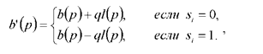
Алгоритм Куттера
где q - константа, определяющая энергию встраиваемого сигнала.
Ее величина зависит от предназначения схемы.
Чем больше q, тем выше робастность вложения, но тем сильнее его заметность.

Slide 129
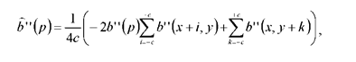
Алгоритм Куттера
Извлечение бита получателем осуществляется без наличия у него исходного изображения, то есть вслепую.
Для этого выполняется предсказание значения исходного, немодифицированного пиксела на основании значений его соседей.
Возможно для получения оценки пиксела использовать значения нескольких пикселов, расположенных в том же столбце и той же строке.
использовали «крест» пикселов размером 7х7.
Оценка b " (p ) получается в виде
где c - число пикселов сверху (снизу, слева, справа) от оцениваемого пиксела (с = 3).
Так как в процессе встраивания ЦВЗ каждый бит был повторен cr раз, то мы получим cr оценок одного бита ЦВЗ.

Slide 130
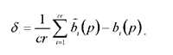
Алгоритм Куттера
Секретный бит находится после усреднения разности оценки пиксела и его реального значения
Знак этой разности определяет значение встроенного бита.

Slide 131
Тема 3. Идентификация и проверка подлинности
Аутентификация сообщений.
Электронная цифровая подпись.
Идентификация и аутентификация пользователей.

Slide 132
3.1 Аутентификация сообщений
Аутентификация - процедура проверки подлинности.
Это понятие применимо и к сеансу связи, и к сторонам, передающим сообщения, и к сообщениям и др.
Аутентификация сообщения - проверка того, что данные, переданные по каналу связи, являются подлинными по своему содержанию, источнику, по времени создания, времени пересылки и т.д.
Целостность сообщения - свойство, позволяющее убедиться в том, что сообщение не было изменено несанкционированным лицом с тех пор, как были создано, передано или сохранено автором сообщения.
Под изменениями обычно понимают пропуски, вставки, замены и перестановки фрагментов сообщения.

Slide 133
Принципы аутентификации
Аутентификация источника сообщения предполагает и проверку целостности, так как если данные подверглись модификации, то они уже имеют другой источник.
При аутентификации сообщений не требуется проверка времени создания и единственности документа.
Нарушение единственности подразумевает его повторную передачу или повторное использование.

Slide 134
Замечания
Если источник сообщений один, то вместо термина аутентификация источника сообщений используют термин аутентификация сообщений.
Целостность данных и аутентификация данных тесно связаны друг с другом:
Если данные подверглись модификации, то у них автоматически изменился источник.
Если же известен источник, то без ссылки на него нельзя установить целостность.
Следовательно, аутентификация источника сообщений включает проверку целостности данных.

Slide 135
Задача аутентификации и обеспечения целостности данных не решается простым шифрованием!
С одной стороны:
в шифротексте трудно сделать какие-либо осмысленные изменения, поскольку они легко потом выявляются при расшифровании;
только пользователи, обладающие секретным ключом шифрования, могут изготовить зашифрованное сообщение.
Только шифрование неспособно обеспечить их аутентичности по следующим причинам:
1. Изменения, внесенные шифротекст, становятся очевидными после расшифрования только в случае большой избыточности исходных данных.
2. Факт успешного (в смысле предыдущего пункта) расшифрования сообщения на секретном ключе может подтвердить его авторство только для самого получателя.

Slide 136
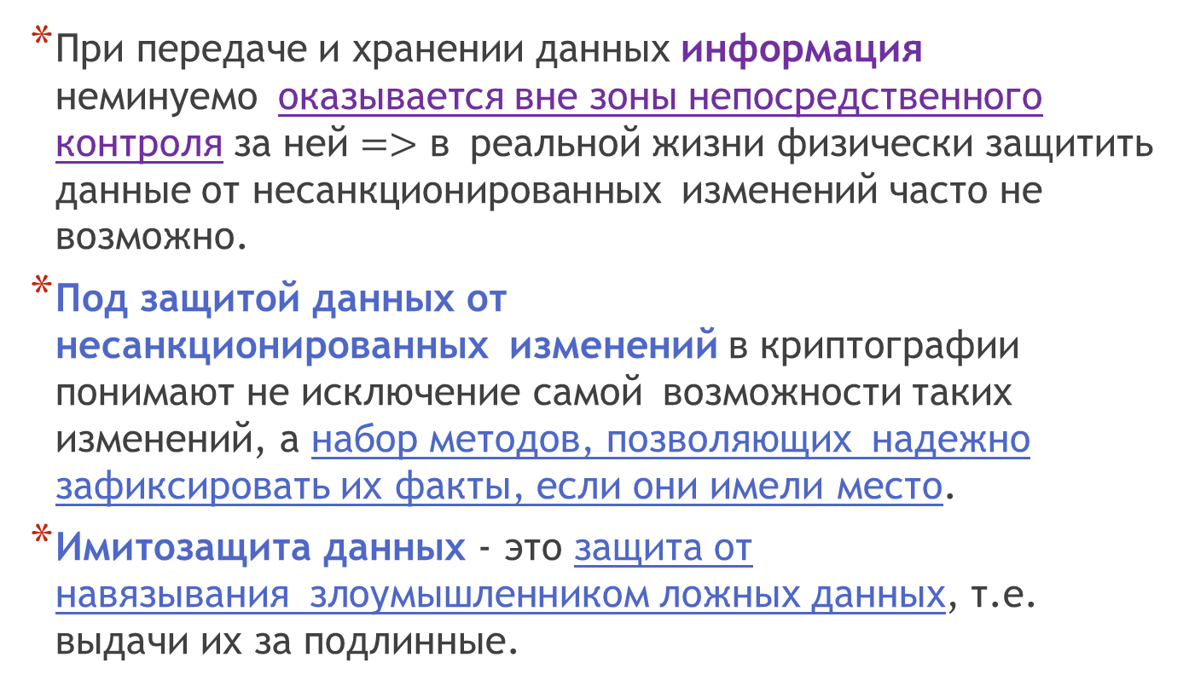
Имитозащита данных
При передаче и хранении данных информация неминуемо оказывается вне зоны непосредственного контроля за ней $=>$ в реальной жизни физически защитить данные от несанкционированных изменений часто не возможно.
Под защитой данных от несанкционированных изменений в криптографии понимают не исключение самой возможности таких изменений, а набор методов, позволяющих надежно зафиксировать их факты, если они имели место.
Имитозащита данных - это защита от навязывания злоумышленником ложных данных, т.е. выдачи их за подлинные.

Slide 137
MAC-коды
MAC (message authentication code) - код аутентичности сообщения - определенным способом вычисленный набор символов, добавляемый к сообщению и предназначенный для проверки его целостности и аутентификации источника данных.
MAC(K, M) зависит от передаваемого сообщения M и секретного ключа K отправителя А, и обладает свойствами:
получатель В, используя такой же или другой ключ, имеет возможность проверить целостность и доказать принадлежность информации отправителю А;
код аутентификации невозможно фальсифицировать.

Slide 138
Структура простейшего помехозащищенного криптоканала.
ε
x
Ш
y
К
ДК
y
ДШ
x
k(t)
y+ε
k(t)
Г₁
Г₂
Обозначения:
Г₁ и Г₂ – синхронные генераторы ключей k(t),
Ш – криптографический шифратор,
К − помехоустойчивый кодер,
ДК − помехоустойчивый декодер,
ДШ – криптографический дешифратор,
x − открытый текст, y − шифрованное сообщение, ε − ложная информация (и (или) помеха).
В данной схеме ключ шифрования меняется от сообщения к сообщению.
(последовательность ключей является секретным параметром).

Slide 139
Порядок работы с МАС кодом
MAC вычисляется в тот момент, когда известно, что сообщение корректно.
После этого MAC присоединяется к сообщению и передается вместе с ним получателю.
Получатель вычисляет MAC, используя тот же самый секретный ключ, и сравнивает вычисленное значение с полученным.
Если эти значения совпадают, то с большой долей вероятности можно считать, что при пересылке изменения сообщения не произошло.

Slide 140
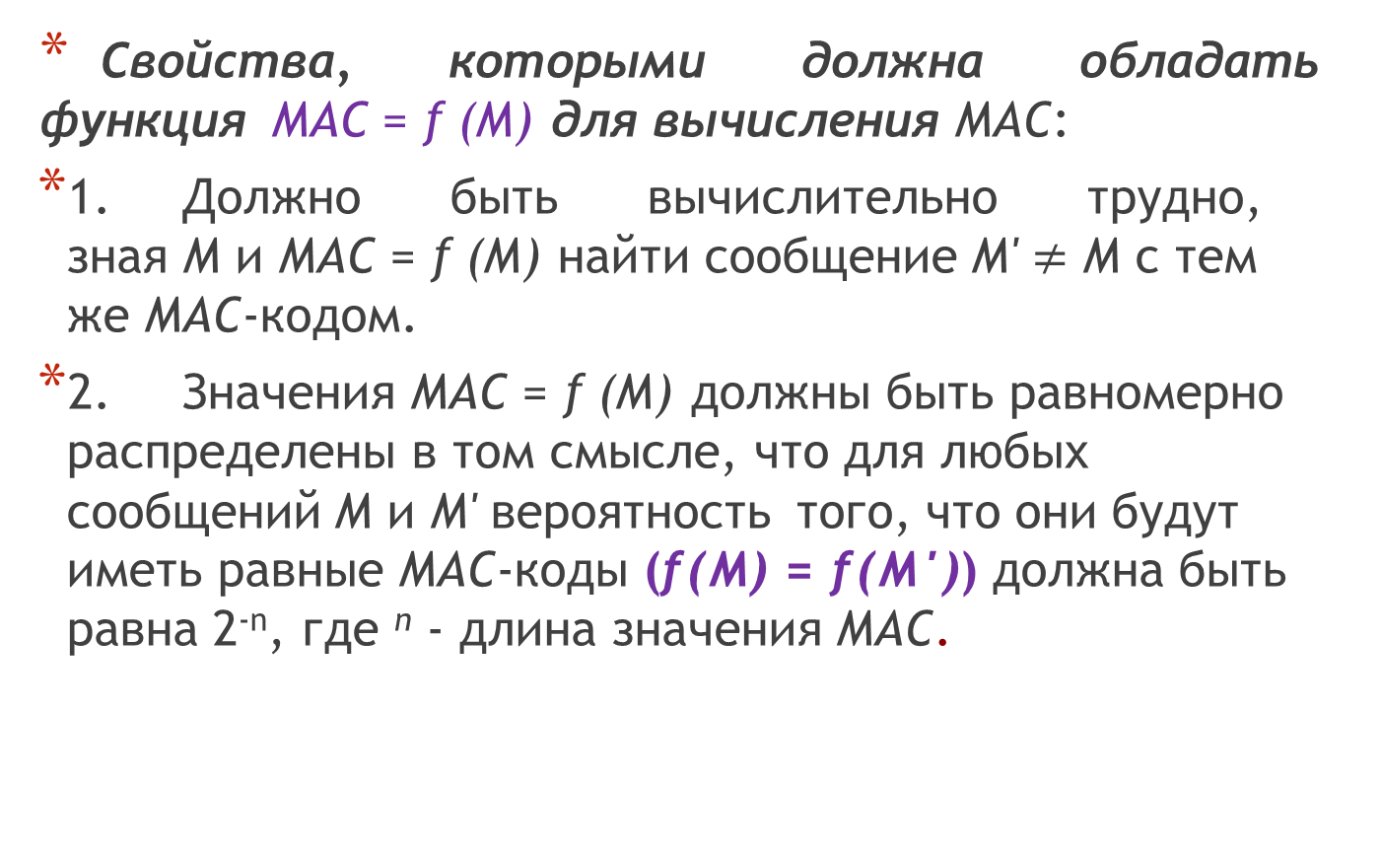
Свойства функции MAC
Свойства, которыми должна обладать функция MAC = f (M) для вычисления MAC:
1. Должно быть вычислительно трудно, зная M и MAC = f (M) найти сообщение M' $≠$ M с тем же MAC-кодом.
2. Значения MAC = f (M) должны быть равномерно распределены в том смысле, что для любых сообщений M и M' вероятность того, что они будут иметь равные MAC-коды (f(M) = f(M')) должна быть равна 2^{-n}, где ^{n} - длина значения MAC.

Slide 141
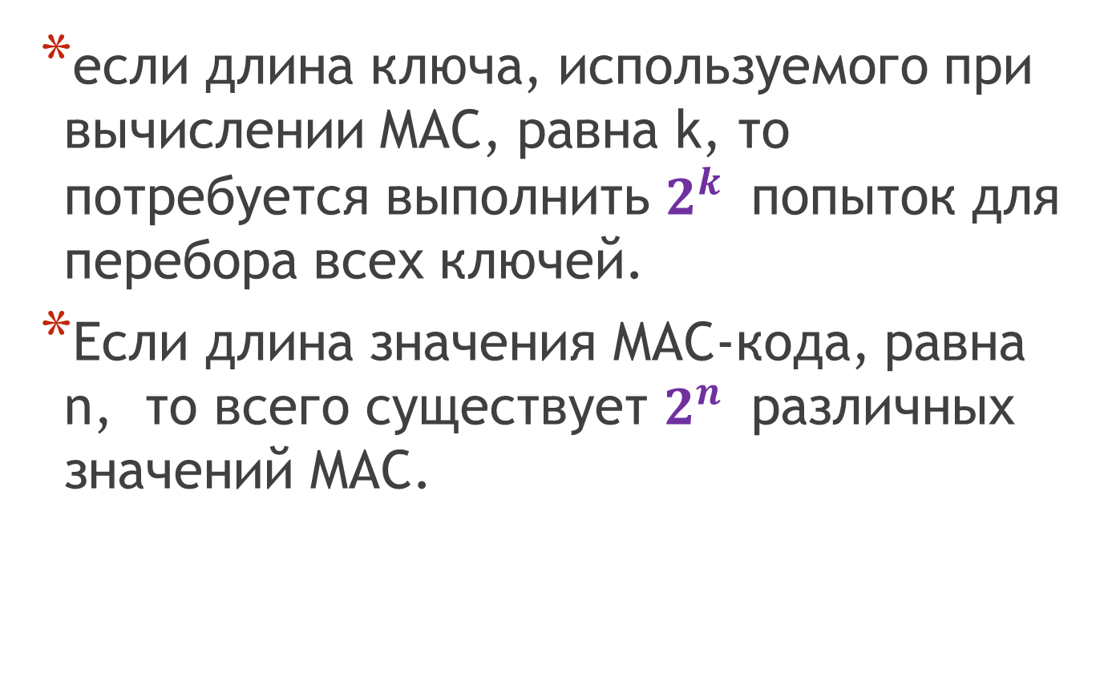
Безопасность вычислений MAC:
если длина ключа, используемого при вычислении MAC, равна k, то потребуется выполнить $2^{k}$ попыток для перебора всех ключей.
Если длина значения MAC-кода, равна n, то всего существует $2^{n}$ различных значений MAC.

Slide 142
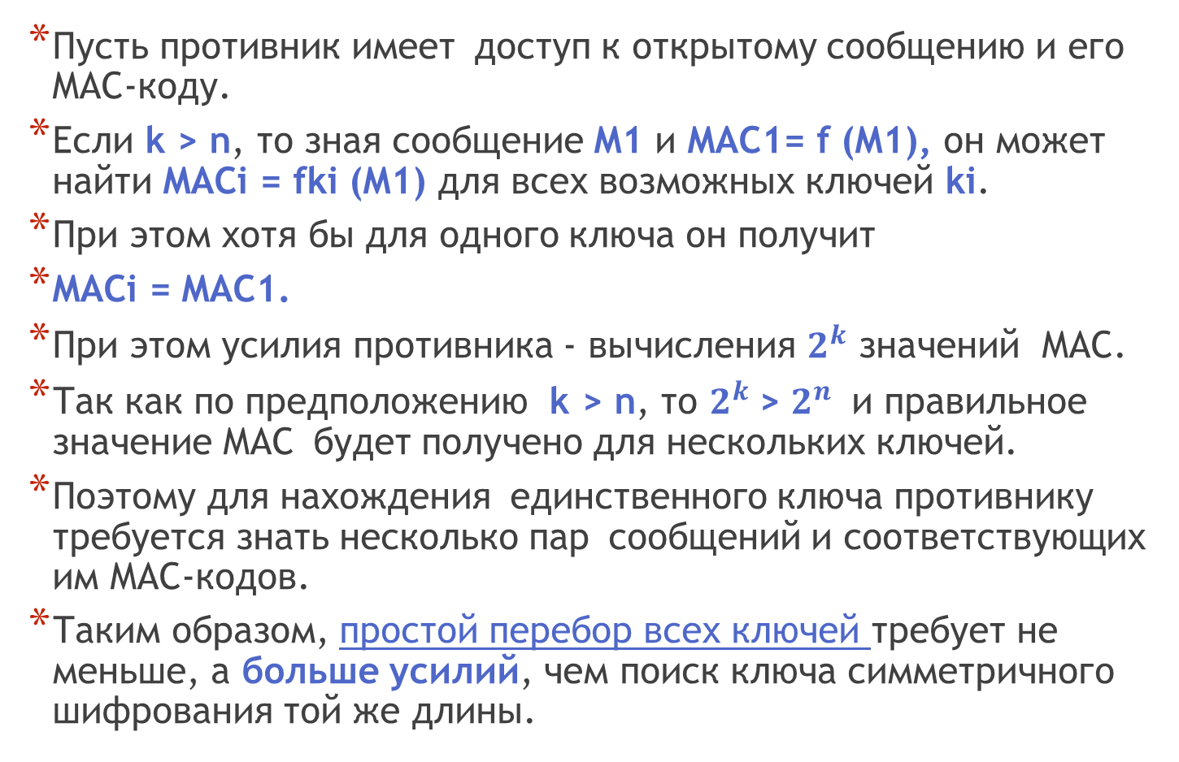
ПРИМЕР
Пусть противник имеет доступ к открытому сообщению и его MAC-коду.
Если k > n, то зная сообщение M1 и MAC1= f (M1), он может найти MACi = fki (M1) для всех возможных ключей ki.
При этом хотя бы для одного ключа он получит
MACi = MAC1.
При этом усилия противника - вычисления $2^{k}$ значений MAC.
Так как по предположению k > n, то $2^{k}$> $2^{n}$ и правильное значение MAC будет получено для нескольких ключей.
Поэтому для нахождения единственного ключа противнику требуется знать несколько пар сообщений и соответствующих им MAC-кодов.
Таким образом, простой перебор всех ключей требует не меньше, а больше усилий, чем поиск ключа симметричного шифрования той же длины.

Slide 143
Построение кода аутентификации:
Код аутентификации может быть построен:
1) на симметричной криптосистеме, в таком случае обе стороны имеют один общий секретный ключ,
2) на криптосистеме с открытым ключом, в которой А использует свой секретный ключ, а В - открытый ключ отправителя А.
Наиболее универсальный способ аутентификации сообщений через схемы ЭЦП на криптосистемах с открытым ключом состоит в том, что сторона А отправляет стороне В сообщение
M || ЭЦП (K, H (M)),
где H(M)- криптографическая хэш-функция в схеме ЭЦП.
Для аутентификации большого объема информации этот способ не подходит из-за медленной операции вычисления подписи.

Slide 144
Построение кода аутентификации
Например, вычисление одной ЭЦП на криптосистемах с открытым ключом занимает порядка 10 мс на ПК.
При средней длине IP-пакета 1Кб, для каждого из которых требуется вычислить код аутентификации, получим максимальную пропускную способность в
1 Кб/10 мс = 100Кб/с.
Поэтому для большого объема данных, которые нужно аутентифицировать, пользователи А и В создают общий секретный ключ аутентификации К.
Далее код аутентификации вычисляется либо с помощью блокового шифра, либо с помощью криптографической хэш-функции.

Slide 145
Замечание: отечественный вариант названия MAC– имитовставка.
Выработка MAC-кода сообщений с использованием криптографического преобразования данных официально или полуофициально закреплена во многих стандартах шифрования.
Например, в комментариях к стандарту шифрования США для выработки MAC-кода рекомендуется использовать АES.
Российский стандарт шифрования ГОСТ 28147-89 явным образом предусматривает режим выработки имитовставки.

Slide 146

Выработка имитовставки ГОСТ 28147-89
Обеспечение имитозащиты предусмотрено ГОСТ 28147-89:
1. При выработке имитовставки используются 16 циклов шифрования в режиме простой замены.
2. Выработка имитовставки производится с использованием той же ключевой информации, что применяется для шифрования исходного текста.
3. Вся входная открытая информация разбивается на 64−битовые блоки, которые перед выработкой имитовставки делятся на 32−битовые блоки N₁, N₂.
(Если последний 64−битовый блок неполон, то он дополняется нулями).

Slide 147
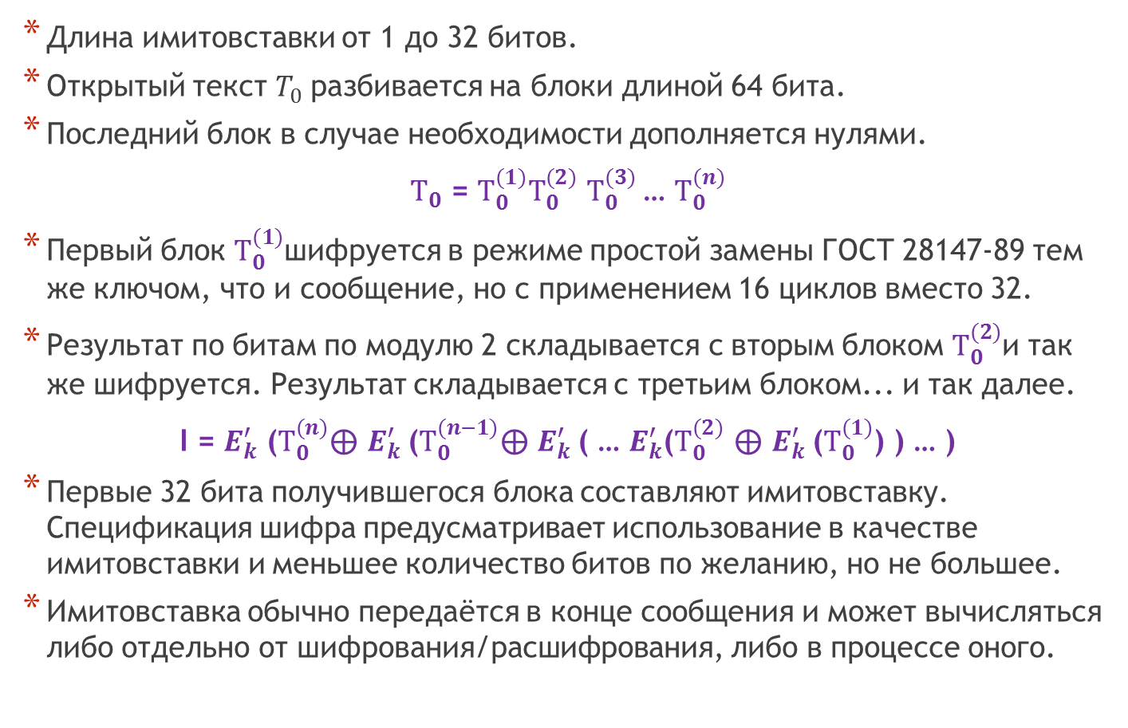
Схема выработки имитовставки
Длина имитовставки от 1 до 32 битов.
Открытый текст $T_{0}^{}$разбивается на блоки длиной 64 бита.
Последний блок в случае необходимости дополняется нулями.
$Т_{0}^{}$ = $Т_{0}^{(1)}Т_{0}^{(2)}$ $Т_{0}^{(3)}$… $Т_{0}^{(n)}$
Первый блок $Т_{0}^{(1)}$шифруется в режиме простой замены ГОСТ 28147-89 тем же ключом, что и сообщение, но с применением 16 циклов вместо 32.
Результат по битам по модулю 2 складывается с вторым блоком $Т_{0}^{(2)}$и так же шифруется. Результат складывается с третьим блоком... и так далее.
I = $E_{k}^{′}$ ($Т_{0}^{(n)}$⊕ $E_{k}^{′}$($Т_{0}^{(n−1)}$⊕ $E_{k}^{′}$( … $E_{k}^{′}$($Т_{0}^{(2)}$ ⊕ $E_{k}^{′}$($Т_{0}^{(1)}$) ) … )
Первые 32 бита получившегося блока составляют имитовставку. Спецификация шифра предусматривает использование в качестве имитовставки и меньшее количество битов по желанию, но не большее.
Имитовставка обычно передаётся в конце сообщения и может вычисляться либо отдельно от шифрования/расшифрования, либо в процессе оного.

Slide 148
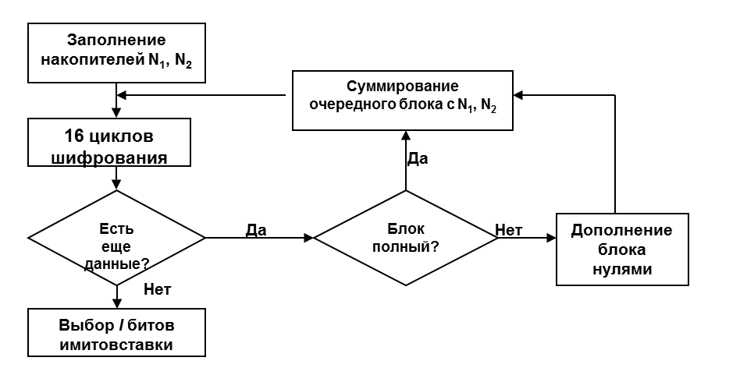
Режим выработки имитовставки ГОСТ 28147-89

Slide 149
Хэш-функции
Хэш-функция предназначена для сжатия подписываемого документа M до нескольких десятков или сотен бит.
Хэш-функция h принимает в качестве аргумента сообщение (документ) произвольной длины и возвращает хэш-значение фиксированной длины.
Обычно хэшированная информация является сжатым двоичным представлением основного сообщения M произвольной длины.
Следует отметить, что значение хэш-функции сложным образом зависит от документа и не позволяет восстановить сам документ .

Slide 150
Хэш-функция должна удовлетворять целому ряду условий:
- хэш-функция должна быть чувствительна к всевозможным изменениям в тексте М, таким как вставки, выбросы, перестановки и т.п.;
- хэш-функция должна обладать свойством необратимости, то есть задача подбора документа , который обладал бы требуемым значением хэш-функции, должна быть вычислительно неразрешима;
- вероятность того, что значения хэш-функции двух различных документов (вне зависимости от их длин) совпадут, должна быть ничтожно мала.

Slide 151

Большинство хэш-функций строится на основе однонаправленной функции

Slide 152

Cхема хэширования на основе блочного алгоритма шифрования
Хэш-значение, вычисляемое при вводе последнего блока текста, становится хэш-значением всего сообщения М.
В результате однонаправленная хэш-функция всегда формирует выход фиксированной длины n (независимо от длины входного текста).
Часто функции хэширования строят, используя в качестве однонаправленной функции – симметричный блочный алгоритм шифрования (DES, ГОСТ 28147-89) в режиме с обратной связью, принимая последний блок шифротекста за хэш-значение всего документа.
Так как длина блока в указанных алгоритмах невелика (64 бита), то часто в качестве хэш-значения используют два блока шифротекста.

Slide 153


Отличие Хэш-функции от имитовставки
контроль целостности файлов
контроль передаваемых данных по каналам связи
контроль целостности при считывании данных (например: c HDD)
хеши паролей
аутентификация
контроль целостности файлов
контроль передаваемых данных по каналам связи
аутентификации источника данных (не во всех случаях)

Slide 154
3.2 Электронная цифровая подпись.
Свойства электронной цифровой подписи
ЭЦП удостоверяет, что подписанный текст исходит от лица, поставившего подпись;
ЭЦП не даёт этому лицу отказаться от обязательств, связанных с подписанным текстом;
ЭЦП гарантирует целостность и подлинность подписанного текста.
В процедуре постановки подписи используется секретный ключ отправителя, в процедуре проверки – его открытый ключ.
То есть подписать документ может только владелец секретного ключа, а прочитать могут многие.

Slide 155
Свойства электронной цифровой подписи
Особенности документов с цифровой подписью
Цифровая подпись позволяет организовать защищённый обмен документами с проверкой их подлинности;
Электронным документам может быть придана юридическая значимость;
При похищении секретного ключа невозможно доказать подделку электронной цифровой подписи (в отличие от ручной)
Электронная подпись гарантирует отсутствие искажений в тексте документа (в отличие от ручной)

Slide 156

Структура выработки Электронной цифровой подписи

Slide 157
Метод формирования электронной подписи RSA
Отправитель вычисляет секретный ключ X и открытый ключ (E, N) по след. правилу: N=PQ, N₁=(P-1)(Q-1);
подбираются значения E и X, так что
E<=N₁, НОД(E, N₁)=1, X<N, EX mod N₁ = 1.
Вычисляется хэш-функция m=h(M);
Вычисляется электронная цифровая подпись в виде числа
t=m^{x} mod N
Получателю направляется сообщение M, цифровая подпись t и открытый ключ в виде пары чисел (E, N).

Slide 158
Метод формирования электронной подписи RSA
5. Используя открытый ключ, получатель вычисляет число
m’’=t^{E} mod N и хэш-функцию полученного сообщения M.
6. Получатель сравнивает результаты вычислений m и m’’. Если они равны, то считается что сообщение M и подпись t являются подлинными.
Авторы метода RSA рекомендуют следующие размеры длины открытого ключа: 768 бит для частных лиц, 1024 бит – для коммерческой информации, 2048 бит – для особо секретной информации.
© В.М. Гриняк, доц. каф. ИСКТ ВГУЭС

Slide 159

Подпись ГОСТ 3410.94.

Slide 160

Проверка подписи ГОСТ 3410.94.
Примечание: Элементы теории чисел
Для простого модуля m

Slide 161
Подпись ElGamal.
Для генерации ключевой пары выбираются большое простое число р и примитивный элемент g мультипликативной группы GF(p).
Выбирается случайное число х такое, что x < p-1.
Открытым ключом является ; секретным ключом является х.
Стойкость основана на сложности дискретного логарифмирования.
Пусть А должен подписать сообщение М. Выбирается случайное число k, взаимно-простое с р-1: НОД(k; p-1) = 1. Затем вычисляется
Рассмотрим уравнение
M =( x ⋅ a + k ⋅ b) (mod( p - 1)).
По теореме о вычетах ∃ k^-1 : (M-xa) k^-1 ≡ b(mod(p-1)).
Подписью под М является пара (a, b).
Проверка подписи:
Вычисляем и .
Проверяем

Slide 162
Сертификация электронных цифровых подписей
Ключевое место в законодательстве, регламентирующем вопросы использования цифровых подписей, отводится Удостоверяющему центру.
Удостоверяющие центры сертифицируют открытый ключ электронной цифровой подписи с целью обеспечения возможности доказательства принадлежности подписи конкретному лицу для придания юридической силы электронным документам.

Slide 163

НЦЭУ ОАЦ РБ

Slide 164
Корневой удостоверяющий центр
Республиканский удостоверяющий центр
Корневой удостоверяющий центр (КУЦ) является базовым компонентом ГосСУОК и занимает высшее положение в единой иерархической инфраструктуре доверия открытых ключей, реализуемой ГосСУОК.
Порядок функционирования КУЦ и процедура издания самоподписанного СОК определяются политикой применения СОК (далее — ППС) КУЦ, утвержденной ОАЦ.
Основными функциями КУЦ являются:
генерация личных и открытых ключей КУЦ;
издание, распространение, предоставление информации о статусе, отзыв, хранение самоподписанного СОК как начала маршрута сертификации (точки доверия) ГосСУОК;
издание, распространение, предоставление информации о статусе, отзыв и хранение СОК (далее — управление СОК) РУЦ;
кросс-сертификация (установление отношений доверия) с внешними инфраструктурами открытых ключей, в том числе с иностранными.
Основные функции республиканского удостоверяющего центра:
генерация личных и открытых ключей РУЦ;
управление СОК РЦ, центра атрибутных сертификатов, физических и юридических лиц, сервисов (приложения, серверы или устройства);
функции РЦ.

Slide 165
Регистрационные центры
В областных регистрационных центрах, как и в Республиканском удостоверяющем центре столицы (пр-т Машерова, 25), осуществляется выпуск сертификатов открытого ключа с выдачей средств электронной цифровой подписи (ЭЦП).

Slide 166
3.3 Идентификация и аутентификация пользователей.
Аутентификация означает установление подлинности.
Аутентификация пользователей обеспечивает работу в сети только санкционированных пользователей.
Аутентификация проводится при входе в сеть, но может проводиться и во время работы.
Обычно проводится после процесса идентификации, во время которого пользователь сообщает свой идентификатор (называет себя).
В процедуре аутентификации участвуют две стороны: пользователь доказывает свою подлинность, а сеть проверяет это доказательство и принимает решение.

Slide 167

Методы аутентификации
знание пароля;
владение физическим ключом;
предъявление биометрической характеристики (отпечатка пальца, рисунка радужной оболочки глаза, голоса, почерка работы на клавиатуре);
криптографические

Slide 168

Пароль
Наиболее распространенное средство аутентификации – пароль.
Используется как при входе в систему, так и в процессе работы.
Необходимые требования к паролям:
правила генерации (длина, случайность символов),
хранения (хранить в защищенном месте)

Slide 169

Взаимная аутентификация.
Причем процесс аутентификации может носить обоюдный характер.
Обе стороны должны доказать свою подлинность.
В этом случае процедура называется - взаимная аутентификация.

Slide 170


Схема удаленной аутентификации с использованием пароля
А и В знают друг друга и имеют одинаковый секретный ключ $К_{АВ}$.
А вводит свой идентификатор (PIN).
Его программа, используя ключ $К_{АВ}$ и PIN, вырабатывает пароль Р, который вместе с PIN передается по сети к пользователю В.
В по PIN находит в своей базе ключ $К_{АВ}$, с помощью которого вырабатывает Р.
В сравнивает значение полученного пароля и выработанного.

Slide 171
Временной штемпель.
Рассмотренная схема имеет существенный недостаток: злоумышленник может перехватить пароль P и PIN, и позднее использовать их для своей аутентификации.
Для устранения этого недостатка используют механизм отметки времени ("временной штемпель").
При выработке пароля наряду с ключом используется текущее время в виде некоторого интервала, в пределах которого пароль действителен, аналогично вырабатывается пароль на стороне В, в этом случае устаревшим паролем нельзя воспользоваться.

Slide 172
Удаленная аутентификация пользователей с использованием механизма запроса-ответа
Если А хочет быть уверенным, что сообщения, получаемые им от В, не являются ложными, он включает в посылаемое для В сообщение непредсказуемый элемент - запрос Х (например, некоторое случайное число).
При ответе пользователь В должен выполнить над этим элементом некоторую операцию (например, вычислить некоторую функцию ).
Это невозможно осуществить заранее, так как пользователю В неизвестно, какое случайное число Х придет в запросе.
Получив ответ с результатом действий В, пользователь А может быть уверен, что В - подлинный.
Недостаток: Имеется возможность установления закономерности между запросом и ответом.

Slide 173
Процедура рукопожатия для двух пользователей.
Пусть применяется симметричная криптосистема.
А и В разделяют один и тот же секретный ключ .
А инициирует процедуру рукопожатия, отправляя пользователю В свой идентификатор в открытой форме.
В, получив идентификатор , находит в базе данных секретный ключ и вводит его в свою криптосистему.
А генерирует случайную последовательность S с помощью псевдослучайного генератора PG и отправляет ее пользователю В в виде криптограммы .
Пользователь В расшифровывает эту криптограмму и раскрывает исходный вид последовательности S.

Slide 174




Процедура рукопожатия для двух пользователей
А и В преобразуют последовательность S, используя открытую одностороннюю функцию .
В шифрует сообщение и отправляет эту криптограмму пользователю А.
А расшифровывает эту криптограмму и сравнивает полученное сообщение с исходным .
Если эти сообщения равны, пользователь А признает подлинность пользователя В.
В проверяет подлинность пользователя А таким же способом.

Slide 175

Процедура "рукопожатия"
Стороны признают друг друга законными партнерами, если докажут друг другу, что обладают правильными ключами.

Slide 176
Преимущество модели рукопожатия
Производится в самом начале любого сеанса связи между любыми двумя сторонами в компьютерных сетях.
Достоинством модели рукопожатия является то, что ни один из участников сеанса связи не получает никакой секретной информации.
Процедура рукопожатия была рассмотрена в предположении, что пользователи А и В доверяют друг другу и имеют общий секретный сеансовый ключ.

Slide 177


Протоколы идентификации с нулевой передачей знаний
Нередки ситуации когда пользователи должны осуществить взаимную аутентификацию, не доверяя друг другу, и не обмениваясь никакой конфиденциальной информацией.
Во многих приложениях главная проблема заключается в том, чтобы при предъявлении интеллектуальной карты оперативно обнаружить обман и отказать обманщику в допуске, ответе или обслуживании.
Секретный ключ владельца карты становится неотъемлемым признаком его личности.

Slide 178
Упрощенная схема идентификации с нулевой передачей знаний
Схему идентификации с нулевой передачей знаний предложили в 1986 г. У.Фейге, А.Фиат и А.Шамир.
Она является наиболее известным доказательством идентичности с нулевой передачей конфиденциальной информации.
Выбирают случайное значение модуля n, который является произведением двух больших простых чисел.
Модуль n должен иметь длину 512 - 1024 бит.
Это значение может быть представлено группе пользователей, которым придется доказывать свою подлинность.
В процессе идентификации участвуют две стороны:
сторона А, доказывающая свою подлинность,
сторона В, проверяющая представляемое стороной А доказательство.

Slide 179

Упрощенная схема идентификации с нулевой передачей знаний
Для того чтобы сгенерировать открытый и секретный ключи для А, доверенный арбитр (Центр) выбирает некоторое число V, которое является квадратичным вычетом по модулю n.
Иначе говоря, выбирается такое число V, что сравнение
имеет решение и существует целое число
Выбранное значение V является открытым ключом для А.
Вычисляют наименьшее значение S, для которого
Это значение S является секретным ключом для А.

Slide 180

Протокол аккредитации
Теперь можно приступить к выполнению протокола идентификации.
А выбирает некоторое случайное число r, где r<n .
A вычисляет и отправляет x стороне В.
В посылает А случайный бит b .
Если b=0, тогда А отправляет r стороне В.
Если b=1, то А отправляет стороне В.
Если b=0, то сторона B проверяет, что ,чтобы убедиться , что А знает .
Если b=1, сторона В проверяет, что , чтобы быть уверенной, что А знает .

Slide 181
Безопасность протокола аккредитации
Описанные выше шаги образуют один цикл протокола, называемый аккредитацией.
Стороны А и В повторяют этот цикл t раз при разных случайных значениях r и b до тех пор, пока В не убедится, что А знает значение S.
Если сторона А не знает значения S, она может выбрать такое значение r, которое позволит ей обмануть сторону В, если В отправит ей b=0, либо отправит ей b=1.
Но этого невозможно сделать в обоих случаях.

Slide 182

Безопасность протокола аккредитации
Вероятность того, что А обманет В в одном цикле, составляет 1/2
Вероятность обмануть B t циклах равна
Для того чтобы этот протокол работал, сторона А никогда не должна повторно использовать значение r.
Если А поступила бы таким образом, а сторона В отправила бы стороне А на шаге 2 другой случайный бит b, то В имела бы оба ответа А.
После этого В может вычислить значение S, и для А все закончено.

Slide 183

Параллельная схема идентификации с нулевой передачей знаний
Параллельная схема идентификации позволяет увеличить число аккредитаций, выполняемых за один цикл, и тем самым уменьшить длительность процесса идентификации.
Как и в предыдущем случае, сначала генерируется число n как произведение двух больших чисел.
Для того, чтобы сгенерировать открытый и секретный ключи для стороны А, сначала выбирают К различных чисел ,
где каждое , является квадратичным вычетом по модулю n. Иначе говоря, выбирают значение , таким, что сравнение имеет решение и существует

Slide 184

Параллельная схема идентификации с нулевой передачей знаний
Полученная строка является открытым ключом.
Затем вычисляют такие наименьшие значения , что
Эта строка является секретным ключом стороны А.

Slide 185

Процесс идентификации
А выбирает некоторое случайное число r, где r<n
A вычисляет и посылает x В.
В отправляет стороне А некоторую случайную двоичную строку из К бит:
А вычисляет .
Перемножаются только те значения Si, для которых .
Например, если , то сомножитель Si входит в произведение, если же , то Si не входит в произведение, и т.д..

Slide 186

Процесс идентификации
Вычисленное значение y отправляется стороне В.
В проверяет, что
Фактически В перемножает только те значения , для которых
А и В повторяют этот протокол t раз, пока В не убедится, что А знает

Slide 187


Безопасность протокола
Вероятность того, что А может обмануть В, равна . Рекомендуется в качестве контрольного значения брать вероятность обмана В равной при K=5 и t=4.
Стороны А и В повторяют этот протокол t раз, каждый раз с разным случайным числом r, пока сторона В не будет удовлетворена.
При малых значениях величин, как в данном примере, не достигается настоящей безопасности.
Но если n представляет собой число длиной 512 бит и более, сторона В не сможет узнать ничего о секретном ключе стороны А, кроме того факта, что сторона А знает этот ключ.

Slide 188
ПРИМЕР
Рассмотрим работу этого протокола для небольших числовых значений.
Если n=35 (n - произведение двух простых чисел 5 и 7), то возможные квадратичные вычеты будут следующими:
1: х² = 1 (mod 35) имеет решения: х =1, 6, 29, 34;
4: х² = 4 (mod 35) имеет решения: х = 2, 12, 23, 33;
9: х² = 9 (mod 35) имеет решения: х = 3,17,18, 32;
11: x² = 11 (mod 35) имеет решения: х = 9,16,19, 26;
14: x² = 14 (mod 35) имеет решения: х = 7, 28;
15: x² = 15 (mod 35) имеет решения: х = 15, 20;
16: x² = 16 (mod 35) имеет решения: х = 4,11,24,31;
21: x² = 21 (mod 35) имеет решения: х =14, 21;
25: x² = 25 (mod 35) имеет решения: х = 5, 30;
29: x² = 29 (mod 35) имеет решения: х = 8,13, 22, 27;
30: x² = 30 (mod 35) имеет решения: х =10, 25.

Slide 189
Пример (продолжение)
Заметим, что 14, 15, 21, 25 и 30 не имеют обратных значений по модулю 35, потому что они не являются взаимно простыми с 35.
Следует также отметить, что число квадратичных вычетов по модулю 35, взаимно простых с n = р*q =5*7 = 35 (для которых НОД (х, 35) =1), равно
(р-1)(q-1)/4=(5-1)(7-1)/4 = 6.

Slide 190
Пример (продолжение)
Составим таблицу квадратичных вычетов по модулю 35, обратных к ним значений по модулю 35 и их квадратных корней.
Итак, сторона А получает открытый ключ, состоящий из К=4 значений V: [4,11,16,29].
Соответствующий секретный ключ, состоящий из К = 4 значений S: [3, 4, 9, 8].
V | V⁻¹ | S = sqrt(V⁻¹)mod 35
1 | 1 | 1
4 | 9 | 3
9 | 4 | 2
11 | 16 | 4
16 | 11 | 9
29 | 29 | 8

Slide 191
Пример (окончание)
Рассмотрим один цикл протокола.
І. Сторона А выбирает некоторое случайное число r = 16, вычисляет
х = 16² mod 35 = 11
и посылает это значение х стороне В.
2. Сторона В отправляет стороне А некоторую случайную двоичную строку
[1, 1, 0, 1].
3. Сторона А вычисляет значение
у = r * (S₁^{b1} * S₂^{b2} * ...* S_{K}^{bK}) mod n = 16 * (3¹ * 4¹ * 9⁰ * 8¹) mod 35 = 31
и отправляет это значение у стороне В.
4. Сторона В проверяет, что
х = y² * (V₁^{b1} * V₂^{b2} * ... * V_{K}^{bK}) mod n = 31² * (4¹ * 11¹ * 16⁰ * 29¹) mod 35 = 11.

Slide 192
Биометрические системы идентификации
Это системы контроля доступа, основанные на идентификации и аутентификации человека по биологическим признакам, таким как структура ДНК, рисунок радужной оболочки глаза, сетчатка глаза, геометрия и температурная карта лица, отпечаток пальца, геометрия ладони (статические методы).
Часто используются еще и уникальные динамические методы биометрической аутентификации – подпись, клавиатурный почерк, голос и походка, которые основаны на поведенческих характеристиках людей.

Slide 193

Сегментация биометрического рынка по методам идентификации

Slide 194

Отпечатки пальцев

Slide 195

Геометрия лица

Slide 196

Радужная оболочка

Slide 197

Почерк работы на клавиатуре

Slide 198
Идентификация в биометрической системе
Регистрация идентификатора – сведение о физиологической или поведенческой характеристике преобразуется в форму, доступную компьютерным технологиям, и вносятся в память биометрической системы;
Выделение – из вновь предъявленного идентификатора выделяются уникальные признаки, анализируемые системой;
Сравнение – сопоставляются сведения о вновь предъявленном и ранее зарегистрированном идентификаторах;
Решение – выносится заключение о том, совпадают или не совпадают идентификаторы.

Slide 199
Надежность систем
Одна из самых важных характеристик систем защиты информации, основанных на биометрических технологиях, является высокая надежность, то есть способность системы достоверно различать биометрические характеристики, принадлежащие разным людям, и надежно находить совпадения.
В биометрии эти параметры называются ошибкой первого рода (False Reject Rate, FRR) и ошибкой второго рода (False Accept Rate, FAR).

Slide 200

Зависимость надежности системы от удобства использования

Slide 201
Модуль регистрации
«Обучает» систему идентифицировать конкретного человека.
На этапе регистрации видеокамера или иные датчики сканируют человека для того, чтобы создать цифровое представление его облика.
В результате сканирования формируются несколько изображений.
В идеальном случае, эти изображения будут иметь слегка различные ракурсы и выражения лица, что позволит получить более точные данные.

Slide 202
Модуль идентификации
Модуль идентификации получает от видеокамеры изображение человека и преобразует его в тот же цифровой формат, в котором хранится шаблон.
Полученные данные сравниваются с хранимым в базе данных шаблоном для того, чтобы определить, соответствуют ли эти изображения друг другу.
Степень подобия, требуемая для проверки, представляет собой некий порог, который может быть отрегулирован для различного типа персонала, мощности PC, времени суток и ряда иных факторов.

Slide 203
Тема 4 Сетевые протоколы
Многоуровневые модели. Модель OSI.
Физический уровень. Канальный уровень.
Протокол Ethernet. Сетевой уровень.
Протокол IP. Транспортный уровень.
Протокол TCP.
Протокол UDP. Сеансовый уровень.
Уровень представления.
Прикладной уровень.
Протокол HTTP.

Slide 204
4.1 Многоуровневые модели.
Эталонная модель OSI — это описательная схема сети; ее стандарты гарантируют высокую совместимость и способность к взаимодействию различных типов сетевых технологий:
иллюстрирует процесс перемещения информации по сетям.
определяет сетевые функции, реализуемые на каждом ее уровне.
Модель OSI описывает, каким образом информация проделывает путь через сетевую среду (например, провода) от одной прикладной программы (например, программы обработки таблиц) к другой прикладной программе, находящейся в другом подключенном к сети компьютере.

Slide 205
Преимущества многоуровневых моделей:
Разбиение работы сети на подзадачи, что облегчает организацию и функционирование сети
Обеспечение совместимости сетевых продуктов разных производителей
Создание отдельных модулей, каждый из которых исполняет некоторый комплекс операций
Внесение изменений в отдельные модули, не затрагивая при этом другие, что ускоряет модернизацию отдельных частей сети.

Slide 206

Модель OSI делит задачу перемещения информации между компьютерами через сетевую среду на семь более легко разрешимых подзадач.

Slide 207
Прикладная и транспортная подсистемы модели OSI
Протоколы четырех нижних уровней обобщенно называют сетевым транспортом или транспортной подсистемой, так как они полностью решают задачу транспортировки сообщений с заданным уровнем качества в составных сетях с произвольной топологией и различными технологиями.
Остальные три верхних уровня решают задачи предоставления прикладных сервисов на основании имеющейся транспортной подсистемы.

Slide 208


Уровень 7 (прикладной уровень)
Самый близкий к пользователю уровень OSI.
Не обеспечивает услуг ни одному из других уровней OSI;
Обеспечивает услугами прикладные процессы, лежащие за пределами масштаба модели OSI.
Примерами таких прикладных процессов могут служить программы обработки крупномасштабных таблиц, программы обработки слов, программы банковских терминалов и т.д.

Slide 209
Прикладной уровень ФУНКЦИИ
Идентифицирует и устанавливает наличие предполагаемых партнеров для связи,
Синхронизирует совместно работающие прикладные программы
Устанавливает соглашение по процедурам устранения ошибок и управления целостностью информации
Определяет, имеется ли в наличии достаточно ресурсов для предполагаемой связи

Slide 210
Уровень 6 (Представительный уровень)
отвечает за то, чтобы информация, посылаемая из прикладного уровня одной системы, была читаемой для прикладного уровня другой системы.
Данный уровень имеет дело с формой представления передаваемой по сети информации, не меняя при этом ее содержания.
С помощью средств данного уровня протоколы прикладных уровней могут преодолеть синтаксические различия в представлении данных или же различия в кодах символов, например в кодах ASCII и EBCDIC.
На этом уровне может выполняться шифрование и дешифрование данных, благодаря которому секретность обмена данными обеспечивается сразу для всех прикладных служб.

Slide 211
Уровень представления. ФУНКЦИИ
Уровень представления — согласовывает представление (синтаксис) данных при взаимодействии двух прикладных процессов:
преобразование данных из внешнего формата во внутренний;
шифрование и расшифровка данных.
Примером такого протокола является протокол
Secure Socket Layer (SSL), который обеспечивает секретный обмен сообщениями для протоколов прикладного уровня стека TCP/IP.

Slide 212

SSL
SSL (англ. secure sockets layer — уровень защищённых cокетов) — криптографический протокол, который подразумевает более безопасную связь.
Он использует асимметричную криптографию для аутентификации ключей обмена, симметричное шифрование для сохранения конфиденциальности, коды аутентификации сообщений для целостности сообщений.
Протокол широко использовался для обмена мгновенными сообщениями и передачи голоса через IP (англ. Voice over IP — VoIP) в таких приложениях, как электронная почта, Интернет-факс и др.

Slide 213
Уровень 5 (Сеансовый уровень)
предназначен для организации и синхронизации диалога и управления обменом данными.
Предоставляет услуги по установлению сеансового соединения между двумя представительными объектами и поддержанию упорядоченного взаимодействия при обмене данными между ними.
Для осуществления передачи данных между представительными объектами сеанс использует транспортное соединение.
Сеанс может быть расторгнут сеансовыми или представительными объектами.
Выполняется управление диалогом между взаимодействующими процессами, т.е. регулируется, какая из сторон осуществляет передачу, когда, как долго и т.д.

Slide 214
Сеансовый уровень ФУНКЦИИ
Функции сеансового уровня:
установление и расторжение сеансового соединения
обмен нормальными и срочными данными
управление взаимодействием
синхронизация сеанса
восстановление сеанса
Синхронизацию между пользовательскими задачами сеансовый уровень обеспечивает посредством расстановки в потоке данных контрольных точек (chekpoints). (Для возобновления передачи данных в случае сетевой ошибки).

Slide 215
Протоколы верхнего уровня
На 3 верхних уровнях работают следующие протоколы:
HTTP
SMTP
Telnet
FTP
TFTP
SNMP и др.

Slide 216

HTTP
Протокол HTTP (Hypertext Transfer Protocol - Протокол передачи гипертекста) является протоколом уровня приложений.
HTTP был разработан для эффективной передачи по Интернету Web-страниц.
Протокол HTTP является основой системы World Wide Web.

Slide 217

SMTP
Протокол SMTP (Simple Mail Transfer Protocol — Простой протокол пересылки почты) обеспечивает механизм передачи электронной почты.
Главной целью протокола SMTP является надежная и эффективная доставка электронных почтовых сообщений.
SMTP - это довольно независимая субсистема, требующая только надежного канала связи.

Slide 218

Telnet
Telnet — стандартный протокол эмуляции.
Протокол Telnet используется для организации соединений с удаленного терминала и позволяет пользователям входить в удаленную систему и использовать ее ресурсы так, словно они подключены к локальной системе.

Slide 219
FTP
Протокол FTP (File Transfer Protocol – Протокол передачи файлов) – обеспечивает способ перемещения файлов между компьютерными системами.
FTP реализует удаленный доступ к файлу.
Для того чтобы обеспечить надежную передачу, FTP использует в качестве транспорта протокол с установлением соединений — TCP.
Кроме пересылки файлов протокол, FTP предлагает и другие услуги.
Так пользователю предоставляется возможность интерактивной работы с удаленной машиной, например, он может распечатать содержимое ее каталогов, FTP позволяет пользователю указывать тип и формат запоминаемых данных.
FTP выполняет аутентификацию пользователей. Прежде, чем получить доступ к файлу, в соответствии с протоколом пользователи должны сообщить свое имя и пароль.
В стеке TCP/IP протокол FTP предлагает наиболее широкий набор услуг для работы с файлами, однако он является и самым сложным для программирования.

Slide 220

FTP

Slide 221
TFTP (Trivial File Transfer Protocol)
Приложения, которым не требуются все возможности FTP, могут использовать другой, более экономичный протокол — простейший протокол пересылки файлов TFTP (Trivial File Transfer Protocol).
Этот протокол реализует только передачу файлов, причем в качестве транспорта используется более простой, чем TCP, протокол без установления соединения — UDP.

Slide 222
Уровень 4 (Транспортный уровень)
обеспечивает приложениям или верхним уровням стека — прикладному и сеансовому — передачу данных с той степенью надежности, которая им требуется.
Модель OSI определяет пять классов сервиса, предоставляемых транспортным уровнем, отличающихся качеством предоставляемых услуг:
срочностью, возможностью восстановления прерванной связи
наличием средств мультиплексирования нескольких соединений между различными прикладными протоколами через общий транспортный протокол
способностью к обнаружению и исправлению ошибок передачи, таких как искажение, потеря и дублирование пакетов

Slide 223
Критерии выбора класса сервиса транспортного уровня
Высокое качество канала связи
Облегченные сервисы транспортного уровня
Низкое качество канала связи
Развитые сервисы транспортного уровня

Slide 224
Транспортный уровень ФУНКЦИИ
Транспортный уровень — обеспечение доставки информации с требуемым качеством между любыми узлами сети:
разбиение сообщения сеансового уровня на сегменты, их нумерация
буферизация принимаемых сегментов
упорядочивание прибывающих сегментов
адресация прикладных процессов (с помощью присвоения номера порта, по которому идентифицируется приложение, работающее на 7 уровне)
управление потоком
На данном уровне работают протоколы UDP, TCP.

Slide 225

Протоколы транспортного уровня: UDP, TCP.
TCP - один из основных сетевых протоколов Интернета, предназначенный для управления передачей данных в сетях и подсетях TCP/IP.
UDP (User Datagram Protocol — протокол пользовательских датаграмм) — это транспортный протокол для передачи данных в сетях IP без установления соединения. Он является одним из самых простых протоколов транспортного уровня модели OSI
UDP
TCP
Я отправил тебе файл
получил?
Да, спасибо большое за передачу
Я отправил тебе файл и мне все равно получил ты его или нет
?.!?

Slide 226
Протокол TCP
Протокол TCP (Transmission Control Protocol - протокол управления передачей) — надежный протокол с установлением соединения.
Он отвечает за разбиение сообщений на сегменты, их сборку на станции в пункте назначения, повторную отсылку всего, что оказалось не полученным, и сборку сообщений из сегментов.
Протокол TCP обеспечивает виртуальный канал между приложениями конечных пользователей.
Протокол ТСР может также поддерживать многочисленные одновременные диалоги высших уровней.
Каждый ТСP сегмент содержит номер порта источника и назначения, с помощью которых идентифицируются отправляющие и принимающие приложения.
Примеры портов: HTTP – 80, FTP – 20, 21, Telnet – 23, SMTP – 25.

Slide 227


Slide 228
Протокол UDP
Протокол UDP (User Datagram Protocol – протокол пользовательских дейтаграмм) является "ненадежным", неориентированным на установление соединения протоколом, он не предназначен для проверки доставки сегментов.
Протокол UDP намного проще, чем ТСР; он полезен в ситуациях, когда мощные механизмы обеспечения надежности протокола ТСР не обязательны.
Недостаточная надёжность протокола может выражаться как в потере отдельных пакетов, так и в их дублировании.
UDP используется при передаче потокового видео, игр реального времени, в IP-телефонии, а также некоторых других типов данных, чувствительных к задержкам.
Каждый UDP сегмент содержит номер порта источника и назначения, с помощью которых идентифицируются отправляющие и принимающие приложения.
Примеры портов: TFTP – 69, SNMP – 25, DHCP – 67, 68, DNS - 53.

Slide 229
Уровень 3 (Сетевой уровень)
служит для образования единой транспортной системы, объединяющей несколько сетей, причем эти сети могут использовать различные принципы передачи сообщений между конечными узлами и обладать произвольной структурой связей.
На этом уровне работают маршрутизаторы.
При этом используются схемы логической адресации, которыми может управлять сетевой администратор.
Этот уровень использует схему адресации протокола IP (наиболее распространенный), а также схемы адресации AppleTalk, DECNet, Vines и IPX.
Проблема выбора наилучшего пути называется маршрутизацией, и ее решение является одной из главных задач сетевого уровня.
Сообщения сетевого уровня принято называть пакетами (packet).

Slide 230
Уровень 3 (Сетевой уровень)
На сетевом уровне определяется два вида протоколов.
Сетевые протоколы (routed protocols) — реализуют продвижение пакетов через сеть. Пример данного вида протоколов: IP, AppleTalk, DECNet, Vines и IPX.
Протоколы обмена маршрутной информацией или просто протоколы маршрутизации (routing protocols).
С помощью этих протоколов маршрутизаторы собирают информацию о топологии межсетевых соединений.
Примеры этих протоколов: RIP, OSPF, BGP, IS-IS.
Протоколы сетевого уровня реализуются программными модулями операционной системы, а также программными и аппаратными средствами маршрутизаторов.
Также на данном уровне работают протоколы ICMP, ARP, RARP.

Slide 231
IP
Протокол IP (Internet Protocol — Интернет-протокол) обеспечивает маршрутизацию пакетов с негарантированной доставкой (best-effort delivery) без установки логического соединения (connectionless).
Этот протокол не интересуется содержанием пакетов; он лишь ищет наилучший способ направить пакет к месту его назначения.
В каждом заголовке IP-пакета должен быть достоверный IP-адрес источника и адресата.
Без достоверной информации об адресе отправленные пакеты не попадут к узлу назначения. К источнику пакеты не вернутся.
Кроме того в заголовке находится контрольная информация с описанием пакета, предназначенная для сетевых устройств, например, маршрутизаторов. Эта информация помогает контролировать поведение пакета в сети.
В Интернете используются только уникальные IP-адреса.
Существуют организации, которые контролируют распределение IP-адресов и не допускают дублирования.
Интернет-провайдеры получают блоки IP-адресов от локального, национального или регионального Интернет-регистратора (RIR).
Интернет-провайдеры распоряжаются этими адресами и предоставляют их конечным пользователям.

Slide 232


Slide 233

AppleTalk
AppleTalk — стек протоколов, разработанных Apple Computer для компьютерной сети.
Он был изначально включён в Macintosh (1984), но потом компания отказалась от него в пользу TCP/IP.

Slide 234

IPX
Протокол IPX предназначен для передачи дейтограмм в системах, неориентированных на соединение (также как и IP или NETBIOS, разработанный IBM и эмулируемый в Novell), он обеспечивает связь между NetWare серверами и конечными станциями.
Максимальный размер IPX-дейтограммы составляет 576 байт, из них 30 байта занимает заголовок. Предполагается, что сеть, через которую транспортируются эти дейтограммы, способна пересылать пакеты соответствующей длины.

Slide 235

BGP
BGP (англ. Border Gateway Protocol, протокол граничного шлюза) — динамический протокол маршрутизации внешнего шлюза (англ. EGP — External Gateway Protocol).
На текущий момент является основным протоколом динамической маршрутизации в сети Интернет.
Протокол BGP предназначен для обмена информацией о достижимости подсетей между автономными системами (АС, англ. AS — autonomous system
BGP, наряду с DNS, является одним из главных механизмов, обеспечивающих функционирование Интернета.
BGP является протоколом прикладного уровня и функционирует поверх протокола транспортного уровня TCP (порт 179).

Slide 236
Уровень 2 (Канальный уровень)
задачи канального уровня (Data Link layer):
проверка доступности среды передачи
реализация механизмов обнаружения и коррекции ошибок
Для этого на канальном уровне биты группируются в наборы, называемые кадрами (frames).
Канальный уровень обеспечивает корректность передачи каждого кадра, помещая специальную последовательность бит в начало и конец каждого кадра, для его выделения, а также вычисляет контрольную сумму
Когда кадр приходит по сети, получатель снова вычисляет контрольную сумму полученных данных и сравнивает результат с контрольной суммой из кадра.
В целом канальный уровень представляет собой весьма мощный набор функций по пересылке сообщений между узлами сети.

Slide 237
Уровень 2 (Канальный уровень)
Канальный уровень может не только обнаруживать ошибки, но и исправлять их за счет повторной передачи поврежденных кадров.
Функция исправления ошибок для канального уровня не является обязательной, поэтому в некоторых протоколах этого уровня она отсутствует, например в Ethernet и frame relay.
В локальных сетях протоколы канального уровня используются компьютерами, мостами, коммутаторами и маршрутизаторами.
В компьютерах функции канального уровня реализуются совместными усилиями сетевых адаптеров и их драйверов.
В некоторых случаях протоколы канального уровня оказываются самодостаточными транспортными средствами, и тогда поверх них могут работать непосредственно протоколы прикладного уровня или приложения, без привлечения средств сетевого и транспортного уровней.
Однако, для обеспечения качественной транспортировки сообщений в сетях любых топологий и технологий функций канального уровня оказывается недостаточно, поэтому в модели OSI решение этой задачи возлагается на два следующих уровня — сетевой и транспортный.

Slide 238
Уровень 2 (Канальный уровень)
Канальный уровень реализуется программно-аппаратно. Примерами протоколов канального уровня являются протоколы Ethernet, Token Ring, FDDI, 100VG-AnyLAN, PPP, Frame Relay, ATM.
Канальный уровень использует физическую адресацию, а именно MAC – адреса в технологии Ethernet,
DLCI (идентификатор подключения к соединению) в технологии Frame Relay,
VPI/ VCI ( идентификатор виртуального пути (номер канала)/ идентификатор виртуального канала (номер соединения)) в технологии АТМ.

Slide 239
Ethernet
Ethernet — это самый распространенный на сегодняшний день стандарт локальных сетей, а также с недавнего времени широко внедряется на магистральных сетях.
Общее количество сетей, работающих по протоколу Ethernet в настоящее время, оценивается в несколько миллионов.
Ethernet работает на 2 нижних уровнях модели OSI: канальном и физическом.
В стандарте первых версий в качестве передающей среды используется коаксиальный кабель, в дальнейшем появилась возможность использовать витую пару и оптический кабель.
Ethernet в качестве физической адресации использует MAC-адреса.
В зависимости от скорости передачи данных и передающей среды существует несколько вариантов технологии:
10 Мбит/с Ethernet, Быстрый Ethernet (Fast Ethernet, 100 Мбит/с), Гигабитный Ethernet (Gigabit Ethernet, 1 Гбит/с), 10-гигабитный Ethernet, 40-гигабитный и 100-гигабитный Ethernet.

Slide 240

Token Ring
Token Ring (маркерное кольцо) - архитектура сетей с кольцевой логической топологией и детерминированным методом доступа, основанная на передаче маркера.
Кольцевая топология означает упорядоченную передачу информации от одной станции к другой в одном направлении, строго по порядку включения.

Slide 241
PPP
Протокол PPP (Point-to-point Protocol - Протокол "точка-точка") используется для установления прямой связи между двумя узлами сети, причем он может обеспечить аутентификацию соединения, шифрование и сжатие данных.
Используется на многих типах физических сетей: телефонная линия, сотовая связь и т. д.
Часто встречаются подвиды протокола PPP такие, как Point-to-Point Protocol over Ethernet (PPPoE) , используемый для подключения по Ethernet, и иногда через DSL; и Point-to-Point Protocol over ATM (PPPoA), который используется для подключения по ATM, который является основной альтернативой PPPoE для DSL.

Slide 242
Уровень 1 (Физический уровень)
обеспечивает передачу потока бит в физическую среду передачи информации.
При этом используются такие физические передающие среды, как витые пары, коаксиальные и оптоволоконные кабели, радиоволны.
На этом уровне определяется:
физическая среда передачи – тип кабеля для соединения устройств;
механические параметры – количество контактов (пинов) (тип разъема);
электрические параметры (напряжение, длительность единичного импульса сигнала);
функциональные параметры (для чего используется каждый пин сетевого разъема, как устанавливается начальное физическое соединение и как оно разрывается).
Примерами реализации стандартов физического уровня являются RS-232, RS-449, RS-530 и множество спецификаций МСЭ-Т серии V и X (например, V.35, V.24, X.21).

Slide 243
Физический уровень ФУНКЦИИ
Функции физического уровня:
передача битов по физическим каналам
формирование электрических сигналов
кодирование информации
синхронизация
модуляция
Данный уровень реализуется аппаратно.
Функции физического уровня реализуются во всех устройствах, подключенных к сети.
Со стороны компьютера функции физического уровня выполняются сетевым адаптером или последовательным портом.

Slide 244

Процесс инкапсуляции данных
Эталонная модель OSI описывает процесс прохождения информации от прикладной программы (такой, например, как электронная почта) через передающую среду к другой прикладной программе, работающей на другом компьютере.
Каждый уровень для осуществления обмена данными с соответствующим уровнем другой системы использует собственный протокол.
При этом информация передается в виде модулей данных протокола (protocol data units, PDU).

Slide 245

Модели OSI не допускают непосредственной коммуникации между соответствующими уровнями разных хостов.

Slide 246

Обмен информацией между хостами
На хосте А находится информация, которую нужно передать на хост В.

Slide 247
ПРИМЕР
Рассмотрим поэтапный процесс передачи электронного сообщения от хоста А к хосту Б.
В процессе инкапсуляции данных, позволяющей передать это сообщение по электронной почте, выполняются пять этапов преобразования.
Когда пользователь посылает электронное сообщение, буквенно-цифровые символы последовательно преобразуются в данные для передачи на 7, 6 и 5-м уровнях и после этого передаются в сеть.
Используя сегменты своего формата, транспортный уровень упаковывает данные для транспортировки их по сети и обеспечивает надежную связь между двумя хостами, участвующими в передаче и приеме электронного сообщения.
На 3-м уровне данные упаковываются в пакет (дейтаграмму), содержащий сетевой заголовок и логические адреса отправителя и получателя (IP-адреса). После этого сетевые устройства пересылают пакеты по сети, используя выбранный маршрутизатором путь.
На 2-м уровне каждое сетевое устройство должно вставить пакет в кадр (фрейм). Фрейм позволяет осуществить соединение со следующим сетевым устройством. Каждое устройство на выбранном сетевом пути требует создания фрейма для соединения со следующим устройством.
На 1-м уровне фрейм должен быть преобразован в последовательность нулей и единиц для прохождения по передающей среде. Механизм синхронизации позволяет различать между собой эти биты по мере того как они проходят через передающую среду. На различных участках сетевого пути тип передающей среды может меняться.

Slide 248
Стек протоколов
Иерархически организованный набор протоколов, достаточный для организации взаимодействия узлов в сети, называется стеком коммуникационных протоколов.
Коммуникационные протоколы могут быть реализованы как программно, так и аппаратно.
Протоколы нижних уровней часто реализуются комбинацией программных и аппаратных средств, а протоколы верхних уровней — как правило, чисто программными средствами.

Slide 249
Протоколы TCP/IP делятся на 4 уровня
Самый нижний (уровень IV) — уровень сетевых интерфейсов — соответствует физическому и канальному уровням модели OSI. Этот уровень в протоколах TCP/IP не регламентируется, но поддерживает все популярные стандарты физического и канального уровня.
Следующий уровень (уровень III) — это уровень межсетевого взаимодействия, который полностью соответствует сетевому уровню модели OSI.
Следующий уровень (уровень II) называется транспортным, который полностью соответствует транспортному уровню модели OSI.
Верхний уровень (уровень I) называется прикладным. Соответствует трем верхним уровням модели OSI.

Slide 250

Стек TCP/IP
Стек TCP/IP, является одним из наиболее популярных стеков коммуникационных протоколов.
На этом стеке работает всемирная информационная сеть Internet.
Так как стек TCP/IP был разработан до появления модели взаимодействия открытых систем OSI, то, хотя он также имеет многоуровневую структуру, соответствие уровней стека TCP/IP уровням модели OSI достаточно условно.

Slide 251

Стек TCP/IP

Slide 252
Протокол Ethernet. Сетевой уровень.
Ethernet — это самый распространенный на сегодняшний день стандарт локальных сетей

Slide 253
Технологические опции
LAN Technologies
Ethernet
Fast Ethernet
Gigabit Ethernet
10 Gig Ethernet
WLAN

Slide 254

Доступ к среде
LAN Technologies
Ethernet и Wi-Fi - оба технологии “мультидоступа”
Широковещательный носитель, совместно использованный многими узлами
Одновременные передачи приведут к коллизиям
Протокол Управления доступом к среде (MAC) требуется
Правила о том, как совместно использовать носитель
Канальный уровень разделен на два Управления доступом к среде MAC Части), Подуровень и LLC (Логическое Управление Ссылкой) Подуровень

Slide 255
802.3 Ethernet
LAN Technologies
Множественный доступ с обнаружением несущей с обнаружением коллизий (CSMA/CD).
CS = обнаружение несущей
MA = множественный доступ
CD = обнаружение коллизий
Основной стандарт Ethernet составляет 10 Мбит/с.
100 Мбит/с, 1 Гбит/с, стандарты на 10 Гбит/с прибыли позже

Slide 256
Ethernet CSMA/CD
LAN Technologies
CSMA/CD (множественный доступ с контролем несущей и обнаружением коллизий) протокол доступа к среде используется.
Данные переданы в форме пакетов.
Канал смысла до фактической пакетной передачи.
Пакет передачи, только если канал обнаружен неактивный; еще, задержите передачу, пока канал не станет неактивным.
После того, как пакетная передача запущена, узел контролирует свою собственную передачу, чтобы видеть, испытал ли пакет коллизию.
Если пакет, как наблюдают, подвергается коллизии, передача прервана, и пакет ретранслируется после случайного интервала времени, используя Двоичный алгоритм Экспоненциальной задержки.

Slide 257
Ethernet Address
LAN Technologies
Конечные узлы идентифицированы их Ethernet-адресами (MAC-адрес или Аппаратный адрес), который является уникальным 6-байтовым адресом.
MAC-адрес представлен в Десятичном формате Hexa, например, 00:05:5D:FE:10:0A
Первые 3 байта идентифицируют поставщика (также названный префиксом), и последние 3 байта уникальны для каждого узла или устройства

Slide 258

Структура кадра Ethernet
LAN Technologies
Преамбула:
7 байтов с образцом 10101010 сопровождаемых на один байт с образцом 10101011
Используемый, чтобы синхронизировать получатель, тактовые частоты отправителя
Адреса: 6 байтов, кадр принят всеми адаптерами на LAN и отброшен, если адрес не соответствует
Длина: 2 байта, длина Поля данных
CRC: 4 байта генерировали использование CR-32, проверенный в получателе, если ошибка обнаружена, фрейм просто отброшен
Полезная нагрузка данных: Максимальные 1500 байтов, минимальные 46 байтов
Если данные составляют меньше чем 46 байтов, клавиатура с нулями к 46 байтам
Length

Slide 259
Ethernet
LAN Technologies
10Base5 (Сеть с толстым кабелем) (Шинная топология)
10Base2 (Сеть с тонким кабелем) (Шинная топология)
10BaseT (UTP) (Звезда/Древовидная топология)
10BaseFL (Волокно) (Звезда/Древовидная топология)

Slide 260

Шинная топология Ethernet
LAN Technologies
Repeater

Slide 261

Звездообразная топология Ethernet
LAN Technologies
Hub

Slide 262
Ethernet
LAN Technologies
Физические среды:-
10 Base5 - толстый коаксиальный кабель с шинной топологией
10 Base2 - тонкий коаксиальный кабель с шинной топологией
10 BaseT - CAT 3/5 UTP с Древовидной топологией
10 BaseFL - Многорежимное / Одномодовое оптоволокно с Деревом
Топология
Максимальная длина сегмента
10 Base5 - 500 м с самое большее 4 повторителями (Используют Мост, чтобы расширить сеть),
10 Base2 - 185 м с самое большее 4 повторителями (Используют Мост, чтобы расширить сеть),
10 BaseT - 100 м с самое большее 4 концентраторами (Используют Переключатель, чтобы расширить сеть),

Slide 263
Fast Ethernet
LAN Technologies
Пропускная способность на 100 Мбит/с
Использование тот же протокол доступа к среде CSMA/CD и пакет форматирует как в Ethernet.
100 BaseTX (UTP) и 100BaseFX (Волокно) стандарты
Физические среды:-
100 BaseTX - CAT 5e UTP
100 BaseFX - Многорежимный / Одномодовое оптоволокно
Полный дуплекс / Полудуплексные режимы.

Slide 264
Fast Ethernet
LAN Technologies
Условие для Автосогласования скорости носителей:
10 Мбит/с или 100 Мбит/с (обычно доступный только для медных носителей).
Максимальная длина сегмента
100 BASE TX - 100 м
100 BASE FX - 2 км (многомодовое оптоволокно)
100 BASE FX - 20 км (Одномодовое оптоволокно)

Slide 265
Gigabit Ethernet
LAN Technologies
Пропускная способность на 1 Гбит/с.
Использование тот же протокол доступа к среде CSMA/CD как в Ethernet и обратно совместим (10/100/100 модули доступны).
1000BaseT (UTP), 1000BaseSX (Многомодовое оптоволокно) и 1000BaseLX (Многорежимное / Одномодовое оптоволокно) стандарты.
Максимальная длина сегмента
1000BaseT - 100 м (CAT 5e/6)
1000BaseSX - 275 м (Многомодовое оптоволокно)
1000BaseLX - 512 м (Многомодовое оптоволокно)
1000BaseLX - 20 км (одномодовое оптоволокно)
1000BaseLH - 80 км (одномодовое оптоволокно)

Slide 266
10 Gig Ethernet
LAN Technologies
Пропускная способность на 10 Гбит/с.
Использование тот же протокол доступа к среде CSMA/CD как в Ethernet.
Предложенный для Ethernet метро
Максимальная длина сегмента
1000Base-T - Не доступный
10GBase-LR - 10 км (одномодовое оптоволокно)
10GBase-ER - 40 км (одномодовое оптоволокно)

Slide 267
Протокол IP. Транспортный уровень.
Протокол IP (Internet Protocol — Интернет-протокол) обеспечивает маршрутизацию пакетов с негарантированной доставкой (best-effort delivery) без установки логического соединения (connectionless).
Каждый компьютер, включенный в Internet (а точнее каждый сетевой интерфейс) получает уникальный в рамках всего Internet адрес (адресами ведают национальные комитеты Internet).
IP-адрес  это 4-байтовая последовательность, каждый байт записывается в виде десятичного числа.
Например, 195.19.19.19  адрес одной из машин

Slide 268
Адресация и виды информации в Internet
IP-адрес состоит из двух частей:
адреса сети
номер хоста. Под хостом следует понимать не только компьютер в сети, но и вообще любое устройство, которое имеет свой сетевой интерфейс.
Существует несколько классов IP-адресов.
Адреса класса А предназначены для использования в больших сетях общего пользования.
Адреса класса В предназначены для использования в сетях среднего размера.
Адреса класса С предназначены для использования в сетях с небольшим числом компьютеров.

Slide 269
Классы IP-адресов
Класс | Диапазон значений первого байта | Возможное число сетей | Возможное число узлов
А | 1-126 | 126 | 16777214
В | 128- 191 | 16382 | 65534
С | 192-223 | 2097150 | 254
Протокол IP описывает три основные компоненты
IP-технологии:
формат IP-пакета,
формат IP-адреса,
способ маршрутизации IP-пакетов.

Slide 270

Структура IP-пакета

Slide 271
Структура IP-пакета
Поле версия принимает значение «4».
Длина IP-заголовка - сам заголовок, включая необязательные опции и символы заполнения
Поле тип сервиса определяет способ обслуживания пакета в конкретных сетях и, главным образом, связано с возможностью задержки (delay) пакета в сети.
Поле общая длина определяет длину IP-пакета без заголовка.
Поле идентификация предназначено для помощи при «сборке» сообщения.
Поле флаги определяет место датаграммы в сообщении.

Slide 272
Структура IP-пакета
Поле смещение фрагмента определяет смещение датаграммы относительно начала сообщения.
Поле время жизни предназначено для определения срока, после которого пакет должен быть удален из сети.
Поле протокол определяет тип датаграммы.
Поле контрольная сумма служит для идентификации повреждений пакета при передаче.
Поле адрес получателя - IP-адрес места назначения.
Поле адрес отправителя - IP-адрес отправителя.
Опции могут иметь переменную длину и обычно применяются для трассировки пакетов, обеспечения безопасности.
Заполнитель применяется для выравнивания заголовка на 32-битовую границу.

Slide 273
Маршрутизация
Маршрутизация - процесс выбора пути для передачи пакетов.
Маршрут — это последовательность маршрутизаторов, которые должен пройти пакет от отправителя до пункта назначения.
В стандартной модели взаимодействия открытых систем в функции сетевого уровня входит решение следующих задач:
передача пакетов между конечными узлами в составных сетях;
выбор маршрута передачи пакетов, наилучшего по некоторому критерию;
согласование разных протоколов канального уровня, использующихся в отдельных подсетях одной составной сети.

Slide 274
Пример таблицы маршрутизации

Slide 275


Slide 276
Функции маршрутизатора
физический и канальный уровень:
получение доступа к среде
формирование битовых сигналов
прием кадра
подсчет его контрольной суммы и передачу поля данных кадра верхнему уровню, в случае если контрольная сумма имеет корректное значение
сетевой уровень:
извлекает из пакета заголовок сетевого уровня и анализирует содержимое его полей
проверяется контрольная сумма
Выполняется проверка, не превысило ли время, которое провел пакет в сети (время жизни пакета), допустимой величины. На этом этапе вносятся корректировки в содержимое некоторых полей, например, наращивается время жизни пакета, пересчитывается контрольная сумма.
определение маршрута пакета
Таким образом осуществляется фильтрация трафика

Slide 277

Управление фрагментацией

Slide 278
Маршрутизация с помощью IP-адресов
В стеке TCP/IP существуют несколько подходов к оптимизации маршрута продвижения пакета:
Одношаговый подход
Маршрутизация от источника

Slide 279
Алгоритмы построения таблиц для одношаговой маршрутизации
Фиксированная маршрутизация
Простая маршрутизация
Случайная маршрутизация
Лавинная маршрутизация
Маршрутизация по предыдущему опыту
Адаптивная маршрутизация
дистанционно-векторные алгоритмы (Distance Vector Algorithms, DVA) (протокол RIP);
алгоритмы состояния связей (Link State Algorithms, LSA) (протоколы IS-Is, OSPF, NLSP).

Slide 280

Пример взаимодействия узлов с использованием протокола IP

Slide 281

Деление сетей на подсети

Slide 282
Статическая маршрутизация
Конфигурация таблицы маршрутизации
Статическая запись включает в себя следующее:
Адрес сети - идентификатор сети или имя сети получателя
Сетевую маску - маску подсети для адреса сети
Адрес шлюза - IP адрес или имя узла, являющегося интерфейсом к сети назначения

Slide 283

Динамическая IP-маршрутизация

Slide 284

Протокол RIP
RIP - позволяет маршрутизаторам обмениваться идентификаторами сетей, которых может достичь маршрутизатор, и расстоянием до этих сетей.

Slide 285
Адаптация RIP - маршрутизаторов к изменениям состояния сети
Истечение времени жизни маршрута.
Время распространения сведений об отказавших маршрутизаторах кратно времени жизни записи, а коэффициент кратности равен количеству хопов между самыми дальними маршрутизаторами сети.
Используют указание специального расстояния (бесконечности (16 хопов)) до сети, ставшей недоступной.

Slide 286
Недостатки
Разрабатывался для локальных сетей. Из-за этого RIP хорошо работает только в малых объединенных IP-сетях с небольшим числом маршрутизаторов.
Максимальный размер одного RIP-пакета - 512 байт, для отправки больших таблиц маршрутизации содержащей сотни или даже тысячи записей требуется множество RIP-пакетов.
В таблице маршрутизации каждой записи о маршруте, полученном по RIP, назначен 3-минутный тайм-аут (отсчитывается с момента получения), по истечении которого не обновленные записи удаляются.
Если маршрутизатор выходит из строя, распространение изменений по объединенной сети может занять несколько минут. Это называется проблемой медленной конвергенции

Slide 287
Сервисы транспортного уровня
Приложения не формируют IP-пакеты
для этого разработчикам приложений пришлось бы разбираться с неспецифичными для них сетевыми задачами и приложения стали бы зависимы от типа сети
Транспортный уровень принимает потоки данных или сообщения, «упаковывает» данные приложений в IP-пакеты и передает в сеть
сервис негарантированной доставки единичных сообщений обеспечивает транспортный протокол UDP
потоковый транспортный сервис с надежной доставкой обеспечивает протокол TCP
Application
Transport
Internetworking

Slide 288
Идентификация приложений
Application
Транспортный уровень принимает из сети пакеты для множества приложений, возникает проблема разобраться – где чьи данные
Сетевые приложения идентифицируются 16-разрядным числом – портом (port)
одно приложение может использовать несколько портов
сетевое соединение (между приложениями) однозначно определяется набором параметров:
(T-protocol, SRC-IP, SRC-port, DST-IP, DST-port)
UDP-приложения
TCP-приложения
П Р О Ц Е С С Ы
Transport
П О Р Т Ы
Internetworking

Slide 289
Немного о портах
Порты транспортных протоколов бывают предписанные (well-known) и динамически назначаемые
номера предписанных портов лежат в диапазоне от 1 до 1023
распределением (предписанием) well-known портов занимается специальная организационная структура Интернет – IANA
well-known порты приписываются серверам известных (широко распространенных) приложений;
клиенты обычно используют эфемеридные, динамически назначаемые порты
динамически назначаемые порты используются либо известными приложениями для установления временных соединений, либо нераспространенными приложениями
когда нераспространенному приложению необходимо получить номер порта, либо когда возникает конфликт использования номеров портов (например, когда на сервере работают два однотипных известных приложения), приложения запрашивают динамический номер порта у TCP/IP-стека

Slide 290
Протокол ARP
ARP (англ. Address Resolution Protocol — протокол определения адреса) — протокол в компьютерных сетях, предназначенный для определения MAC-адреса по известному IP-адресу.
Наибольшее распространение ARP получил благодаря повсеместности сетей IP, построенных поверх Ethernet, поскольку практически в 100 % случаев при таком сочетании используется ARP.
В семействе протоколов IPv6 ARP не существует, его функции возложены на ICMPv6

Slide 291
Рассмотрим суть функционирования ARP на простом примере.
Компьютер А (IP-адрес 10.0.0.1) и компьютер Б (IP-адрес 10.22.22.2) соединены сетью Ethernet.
Компьютер А желает переслать пакет данных на компьютер Б, IP-адрес компьютера Б ему известен.
Однако сеть Ethernet, которой они соединены, не работает с IP-адресами. Поэтому компьютеру А для осуществления передачи через Ethernet требуется узнать адрес компьютера Б в сети Ethernet (MAC-адрес в терминах Ethernet).
Для этой задачи и используется протокол ARP.
По этому протоколу компьютер А отправляет широковещательный запрос, адресованный всем компьютерам в одном с ним широковещательном домене. Суть запроса: «компьютер с IP-адресом 10.22.22.2, сообщите свой MAC-адрес компьютеру с МАС-адресом (напр. a0:ea:d1:11:f1:01)».
Сеть Ethernet доставляет этот запрос всем устройствам в том же сегменте Ethernet, в том числе и компьютеру Б.
Компьютер Б отвечает компьютеру А на запрос и сообщает свой MAC-адрес (напр. 00:ea:d1:11:f1:11)
Теперь, получив MAC-адрес компьютера Б, компьютер А может передавать ему любые данные через сеть Ethernet.

Slide 293
Назначение протокола ARP
IP-пакет
IP-адрес получателя 223.1.2.3
IP-адрес отправителя 223.1.2.1
Данные
Сетевой уровень
Канальный уровень
MAC-адрес
получателя 08:00:28:00:38:A9
MAC-адрес
отправителя 08:00:39:00:2F:C3
IP- пакет
Кадр Ethernet
?

Slide 294
Назначение протокола ARP
Прикладные службы
ARP-таблица
TCP
UDP
IP-адрес
Ethernet (MAC) – адрес
IP-адрес
получателя 223.1.2.1
223.1.2.1
223.1.2.3
223.1.2.4
08:00:39:00:2F:C3
08:00:5A:21:A7:22
08:00:10:99:AC:54
IP
ARP
MAC-адрес
получателя 08:00:39:00:2F:C30
Ethernet
Кабель Ethernet

Slide 295

Определение МАС-адреса получателя
Telnet 223.1.2.2
Telnet 223.1.2.2
223.1.2.1
08:00:39:00:2F:C3
223.1.2.3
08:00:5A:21:A7:22
223.1.2.4
08:00:10:99:AC:54
Ethernet-адрес ?
Сеть 223.1.2.0
ARP-таблица
IP-адрес
Ethernet – адрес
223.1.2.1
223.1.2.3
223.1.2.4 223.1.2.2
08:00:39:00:2F:C3
08:00:5A:21:A7:22
08:00:10:99:AC:54 ?
223.1.2.2

Slide 296
Определение МАС-адреса получателя
223.1.2.1
08:00:39:00:2F:C3
223.1.2.3
08:00:5A:21:A7:22
223.1.2.4
08:00:10:99:AC:54
Сеть 223.1.2.0
Широковещательный ARP- запрос
IP–адрес отправителя
Ethernet–адрес отправителя
223.1.2.1
08:00:39:00:2F:C3
08:00:28:00:38:A9
223.1.2.2
Необходимый IP–адрес
Искомый Ethernet–адрес
Необходимый IP–адрес
Искомый Ethernet–адрес
223.1.2.2
<пусто>

Slide 297
Определение МАС-адреса получателя
223.1.2.1
08:00:39:00:2F:C3
223.1.2.3
08:00:5A:21:A7:22
223.1.2.4
08:00:10:99:AC:54
Сеть 223.1.2.0
ARP- ответ
IP–адрес отправителя
Ethernet–адрес отправителя
223.1.2.2
08:00:28:00:38:A9
08:00:28:00:38:A9
223.1.2.2
Необходимый IP–адрес
Искомый Ethernet–адрес
223.1.2.1
08:00:39:00:2F:C3

Slide 298
Определение МАС-адреса получателя
Telnet 223.1.2.2
223.1.2.1
08:00:39:00:2F:C3
223.1.2.3
08:00:5A:21:A7:22
223.1.2.4
08:00:10:99:AC:54
Сеть 223.1.2.0
Модифицированная ARP-таблица
IP-адрес
Ethernet – адрес
08:00:28:00:38:A9
223.1.2.1
223.1.2.2
223.1.2.3
223.1.2.4
08:00:39:00:2F:C3
08:00:28:00:38:A9
08:00:5A:21:A7:22
08:00:10:99:AC:54
223.1.2.2

Slide 299
Схема работы ARP
Просмотр ARP - таблицы
Нет
Есть запись?
ARP-запрос
Да
Получение
ответа
Отправка
пакета
Обновление
ARP-таблицы

Slide 300
Формат ARP - пакета
0
16
31
Тип сети
Тип исслед. протокола
LHA
LPA
Тип действия
МАС адрес отправителя
IP-адрес отправителя
МАС адрес получателя
IP-адрес получателя

Slide 301
Протокол UDP. Сеансовый уровень.

Slide 302
Сервис протокола UDP
Application
UDP-приложения
User Datagram Protocol, UDP (RFC 768) обеспечивает обмен единичными сообщениями между приложениями
UDP очень прост, это прямая ретрансляция сервиса протокола IP приложениям
UDP - дейтаграммный протокол, не гарантирующий доставку (может как терять, так и дуплицировать сообщения) и не сохраняющий порядка следования сообщений
Сообщение протокола UDP называют пользовательской дейтаграммой (user datagram)
Transport
UDP
Internetworking

Slide 303
Дейтаграмма UDP
UDP SOURCE PORT и UDP DESTINATION PORT – порты процесса-отправителя и процесса-получателя
source port имеет ненулевое заполнение, если процесс-отправитель должен получить ответное сообщение
UDP MESSAGE LENGTH – полная длина заголовка и сегмента данных
UDP CHECKSUM – контрольная сумма

Slide 304
Контрольная сумма Т-протоколов
Расчет контрольной суммы в TCP обязателен, а в UDP опционален: заполнение поля СHECKSUM нулями означает в UDP отказ от расчета контрольной суммы
при отказе от расчета контрольной суммы в UDP следует иметь ввиду, что сохранность блока данных не гарантирована ничем, кроме канального протокола
Расчет контрольной суммы производится по трем структурам данных:
псевдозаголовку
транспортному заголовку
сегменту данных транспортного сообщения
Пространство расчета контрольной суммы
Псевдо-
заголовок
L4 (T-)
заголовок
сегмент данных
Структура псевдозаголовка

Slide 305
Протокол TCP. Сеансовый уровень.

Slide 306
Сервис протокола TCP
Application
Transfer Control Protocol, TCP (RFC793)
обеспечивает транспорт потоков (stream) т.е. приложение, передающее данные, не заботится о том, чтобы передавать транспортному протоколу информацию порциями
обрабатывает неструктурированные потоки данных, т.е. не накладывает никаких ограничений на состав потока и взаимосвязи между его элементами
буферизует данные, передаваемые в сеть
организует т.н. виртуальные соединения посредством предварительной согласовательной процедуры
обеспечивает полнодуплексное соединение при этом обеспечивается
управление потоком (в зависимости от пропускной способности и загрузки сети)
обеспечивает целостность потока и гарантирует доставку данных
TCP-приложения
Transport
TCP
Internetworking

Slide 307
Сегмент TCP
ТСР передает данные порциями (сегментами), каждый из которых включается затем в IP пакет
Заголовок сегмента (транспортный заголовок ТСР) обеспечивает возможность для передачи управляющей информации протокола вместе с трафиком (piggybacking)

Slide 308
Поля заголовка TCP
SOURCE PORT, DESTINATION PORT – номера портов отправителя и получателя сообщения
SEQUENCE, ACKNOLEDGEMENT NUMBER, WINDOW, URGENT POINTER – поля для управления потоком
DATA OFFSET – указатель на конец заголовка (начало блока данных)
CHECKSUM – контрольная сумма по сегменту данных
OPTIONS – варианты
PADDING - заполнение

Slide 309
Биты управления
URG, urgent – срочная передача данных
ACK, acknowledgement – подтверждение приема
PSH, push – очистка буфера
RST, reset – переустановление соединения
SYN, synchronize – синхронизация потоков
FIN, finish – окончание потока данных

Slide 310

Конечный автомат протокола TCP
Работу протокола TCP удобно пояснить на основе конечного автомата; состояния:
CLOSE – холостое состояние, отсутствие соединения
LISTEN, SYN RECVD, SYN SENT – промежуточные состояния фазы установления соединения
ESTABLISHED – соединение установлено, передача данных
CLOSE WAIT, LAST ACK, FIN WAIT 1,2, CLOSING, TIMED WAIT – промежуточные состояния фазы завершения соединения
Notes:
Конечный автомат рисуют в виде графа, узлы которого отображают некоторые состояния протокола, а дуги (стрелки) - переходы из состояния в состояние.
Переходы осуществляются в результате внешних воздействий. Все внешние воздействия в данном случае представляют собой события трех типов:
инициализация протокола в начале его работы (обозначены стрелочкой с подписью, выполненной курсивом), приход различных служебных сообщений (над стрелкой пишется название сообщения по названию соответствующих служебных битов) и
истечение таймера на ожидание некоторого события.

Slide 311

Установление TCP-соединения
Инициатор
Адресат
Запрос от ОС на установление соединения
CLOSE
CLOSE
Запрос от ОС на прием
SYN=1,
ACK=0,
SQNC=X
Passive open: инициализация серверного порта, переход в состояние ожидания
Active open:
Выделение порта
Инициализация счетчика выходного потока (SQNC=X), где X – случайное число
Отправка сегмента SYN
LISTEN
SYN=1,
ACK=1,
SQNC=Y
ACK SQNC=X+1
Прием сообщения SYN:
Входной счетчик = X
Квитирование (ACK SQNC=X+1)
Инициализация выходного счетчика (SQNC=Y), где Y – случайное число
Отправка SYN/ACK
SYN SENT
ACK=1,
ACK SQNC=Y+1
Прием SYN/ACK:
Выходной счетчик = Y
Квитирование (ACK SQNC=Y+1)
Результаты:
стороны готовы к приему/передаче и уведомили друг друга об этом
счетчики потоков установлены в начальные состояния
SYN RECVD
ESTABLISHED
ESTABLISHED

Slide 312
Передача данных. Квитирование
ESTABLISHED
ESTABLISHED
Отправитель берет из выходного буфера очередную порцию данных, формирует TCP-сегмент, рассчитывает контрольную сумму, высылает сегмент, устанавливает тайм-аут на ожидание квитанции
Получатель получает сегмент, сверяет контрольную сумму, выдает квитанцию
если контрольная сумма сошлась – ACK SQNC=X+L+1 (ожидание порции потока со следующего байта)
если сумма не сошлась – квитанция не высылается
Получив квитанцию, отправитель перемещает счетчик переданного потока в позицию, соответствующую ACK SQNC
Отправитель
Получатель
Выходной
буфер
Выходной
буфер
ACK SQNC=X+1
X
X
SQNC=X+L
X+L
X
ACK SQNC=X+L+1
X+L

Slide 313
Настройка тайм-аута (очень упрощенно)
Отправитель
Получатель
Если сегмент (или квитанция) потеряны – отправитель по истечении тайм-аута повторяет передачу сегмента
Длительность тайм-аута должна быть настроена для пары отправитель-получатель
если оба в одной локальной сети – тайм-аут м.б. несколько миллисекунд
если на разных концах земли – требуется тайм-аут 1-10 с
ТСР производит измерение времени до прихода квитанции (round trip time, RTT)
Результаты измерений RTT усредняются с убывающим для более ранних измерений весом
Длительность тайм-аута выбирается пропорциональной усредненному (с убывающим во времени весом) времени двойного прохода
Выходной
буфер
Выходной
буфер
ACK SQNC=X+1
X
X
SQNC=X+L
X
X+L

Slide 314
Оконное управление потоком
Отправитель
Получатель
Если отправлять сегменты только после поступления квитанций (верхний рисунок), пропускная способность линии сильно падает из-за больших времен ожидания квитанций
Эффективность можно существенно поднять, если позволить отправителю высылать N сегментов до поручения квитанции на 1й сегмент из серии N (нижний рисунок)
число N называется [скользящим] окном, а этот механизм – оконным управлением потоком
Сегмент 1
Квитанция 1
Сегмент 2
Квитанция 2
Сегмент 3
Квитанция 3
Сегмент 1
Окно
Сегмент 2
Сегмент 3
Квитанция 1
Квитанция 2
Квитанция 3

Slide 315
Оконное управление потоком
Отправитель
Получатель
Окно = 1
Изменение размера окна позволяет эффективно управлять интенсивностью потока данных
при N=1 реализуется последовательная передача сегмент-квитанция
при больших N реализуется практически непрерывный дуплексный поток сегментов и квитанций
Механизм оконного управления потоком используется в TCP/IP для управления загрузкой сети (при перегрузке производится уменьшение окон передающих трафик узлов)
Сегмент 1
Квитанция 1
Сегмент 2
Квитанция 2
Сегмент 3
Квитанция 3
Окно = 10
Сегмент 1
.
.
.
Квитанция 1
.
.
.
Сегмент 10
Квитанция 10

Slide 316
Управление перегрузкой сети (упрощенно)
Перегрузка на промежуточном устройстве диагностируется по увеличению задержки передачи пакетов (дополнительно – по ICMP-сообщениям от промежуточных маршрутизаторов)
Методы управления перегрузкой:
на оконечных устройствах:
мультипликативное уменьшение окна (всякий раз вдвое, вплоть до 1) и увеличение тайм-аута
медленный старт: после восстановления работоспособности сети (устранение перегрузки) – увеличение окна вдвое (на 1 сегмент) по всякому факту подтверждения приема до размера окна получателя
на промежуточных устройствах:
усечение (сброс) хвоста очереди или, более поздний и оптимальный механизм – произвольный ранний сброс хвоста очереди

Slide 317
Принудительная передача данных
Отправитель накапливает данные во входном буфере
иногда, например, после набора команды в терминальном режиме, требуется передать данные срочно, не ожидая наполнения буфера
для этого:
в прикладном интерфейсе TCP используется команда push, «выталкивающая» данные из выходного буфера в сеть
бит PSH устанавливается в значение 1, чтобы принимающий трафик узел немедленно произвел прием данных

Slide 318
Передача вне [приемной] очереди
В случае необходимости передать данные срочно, вне очереди (out of band), например, для передачи запроса на перезагрузку удаленного компьютера нужно указать получателю на подлежащие срочному приему данные:
бит URG=1
указатель срочных данных указывает на позицию срочных данных в сегменте
Получатель примет данные, игнорируя необработанную входную очередь

Slide 319
Завершение TCP-соединения
Инициатор
Адресат
Запрос от ОС на завершение соединения
ESTABLISHED
FIN=1,
SQNC=X
Close:
Завершение передачи данных из выходного буфера (SQNC=X) и отправка сегмента с FIN=1
Закрытие полудуплекса на передачу
ESTABLISHED
Уведомление ОС/приложения о завершении соединения (возможно, завершение передачи данных)
ACK=1
ACK SQNC=X+1
CLOSE WAIT
Разрешение на завершение соединения (close)
FIN WAIT-1
FIN=1
SQNC=Y
Подтверждение завершения
Отправка FIN=1
Переход к ожиданию подтверждения
FIN WAIT-2
ACK=1,
ACK SQNC=Y+1
Прием FIN:
Отправка подтверждения завершения соединения (ACK SQNC=Y+1)
LAST ACK
Завершение соединения
CLOSE
CLOSE

Slide 320
Сброс ТСР-соединения
Когда следует прекратить связь, а штатное завершение ТСР-соединения по каким-либо причинам невозможно, используется аварийный механизм сброса соединения
инициатор высылает сегмент с установленным битом RST
получатель немедленно разрывает соединение

Slide 321
Протокол HTTP
Прикладной уровень.
HTTP (HyperText Transfer Protocol) - «протокол передачи гипертекста»)
прикладной протокол стека TCP/IP;
символьный, клиент-серверный
основной протокол WWW
Программы, обеспечивающие работу WWW, используют для обмена данными протокол HTTP (протокол уровня приложений).
Протокол HTTP является протоколом, не запоминающим состояния, т.е. каждое подключение закрывается сразу же после того, как сервер отправит ответ клиенту.
Таким образом, Web-сервер не запоминает никаких сведений о предыдущих запросах.

Slide 322
Участники обмена
Веб-серверы — поставщики услуг хранения и обработки информации
Apache, IIS, nginx ...
Клиенты — конечные потребители услуг сервера
Браузеры: Mozilla, IE, Opera, Safari, Chrome …
Роботы: пауки, кроулеры, дятлы & so on...
Прокси-серверы — транспортные посредники (кэширование данных)
Squid, Naviscope, Kerio, UserGate ...

Slide 323
Процедура обмена
in nuce:
Клиент запрашивает ресурс (по URI)
Прокси-сервер проверяет запрос на наличие ресурса в кэше (hit || miss)
Веб-сервер возвращает запрошенный ресурс

Slide 324
Структура протокола
Стартовая строка
Методы
Заголовки
Коды состояния
Тело сообщения

Slide 325
Стартовая строка
Запрос клиента
Метод Ресурс Протокол/Версия
GET /index.html HTTP/1.1
Ответ сервера
Протокол/Версия КодСостояния Пояснение
HTTP/1.0 200 OK

Slide 326
Методы протокола
GET - запрос содержимого
GET /path/resource?param1=value1 HTTP/1.1
Данные передаются в адресной строке
Условные GET содержат заголовки If-Modified-Since, If-Match и подобные (кэширование)
Частичные GET содержат в запросе Range (докачка, многопоточное скачивание)

Slide 327
Методы протокола
POST - применяется для передачи пользовательских данных (из веб-форм) и загрузки файлов на сервер.
Данные передаются в теле запроса
Повторные запросы могут изменять возвращаемые результаты
Ответы сервера не кэшируются

Slide 328
Методы протокола
OPTIONS - определение возможностей веб-сервера и/или параметров соединения
HEAD - применяется для извлечения метаданных и валидации ресурса (link check)
TRACE - Возвращает полученный запрос так, что клиент может увидеть, что́ прокси-сервера добавляют или изменяют в запросе

Slide 329
Методы протокола
PUT - Применяется для загрузки содержимого запроса по указанному адресу.
PATCH - Аналогично PUT, но применяется только к фрагменту ресурса.
DELETE - Удаляет указанный ресурс.
LINK - Устанавливает связь указанного ресурса с другими.
CONNECT - используется для туннелирования трафика

Slide 330
Заголовки
General Headers ― должны включаться в любое сообщение клиента и сервера
Request Headers ― только в запросах клиента
Response Headers ― только в ответах сервера
Entity Headers ― сопровождают каждую сущность сообщения, применяются при передаче множественного содержимого

Slide 331
Пример обмена
Запрос:
GET /index.html HTTP/1.1
Host: localhost
User-Agent: Mozilla/5.0 (X11; U; Linux i686; ru; rv:1.9b5) Gecko/2008050509 Firefox/3.0b5
Accept: text/html
Connection: close
Ответ:
HTTP/1.0 200 OK
Date: Wed, 11 Feb 2009 11:20:59 GMT
Server: Apache
X-Powered-By: PHP/5.2.4-2ubuntu5wm1
Last-Modified: Wed, 11 Feb 2009 11:20:59 GMT
Content-Language: ru
Content-Type: text/html; charset=utf-8
Content-Length: 1234
Connection: close
тут пустая строка (обязательно!)
<html><head>...

Slide 332
Коды состояния
1xx Informational — Состояние процесса передачи
2xx Success — Успешное выполнение
3xx Redirection — Перенаправление
4xx Client Error — Ошибки клиента
5xx Server Error — Ошибки сервера

Slide 333
Тело сообщения
Непосредственно запрошенные данные
гипертекст, двоичные данные
Тип определяется значением заголовка Content-Type
Content-Type: text/html;
MIME types
Multipurpose Internet Mail Extensions
text/html, text/plain, multypart/mixed, text/xml, application/xml...

Slide 334
Спецификация MIME
Протоколы приложений могут обмениваться только текстовой информацией.
Для обеспечения возможности передачи двоичных файлов по протоколу HTTP используется спецификация MIME (Multipurpose Internet Mail Extension).
Согласно спецификации MIME, формат данных описывается следующим образом:
enctype=<тип>/<подтип>
Атрибут enctype определяет тип кодирования данных в теле сообщения и разбиение сообщения на части.
Тип определяет, какого рода информация содержится в двоичном файле (текст, приложение, изображение, видеозапись и т.п.), а подтип – формат файла.
Например: text/plain,
где text- указывает на наличие текстового содержимого, а plain –уточняет его как простой текст.

Slide 335
Приведем некоторые часто встречающиеся типы:
text/html
text/plain
image/gif
image/jpeg
image/tiff
audio/basic
video/mpeg
multipart/mixed
multipart/form-data
multipart/x-www-form-urlrncoded
application/octet-stream
application/postscript

Slide 336
Сеанс взаимодействия с сервером
Сеанс взаимодействия с сервером HTTP в наиболее общем виде состоит из следующих шагов:
Установление TCP-соединения;
Запрос клиента;
Ответ сервера;
Разрыв TCP-соединения.
Запрос клиента представляет собой просто требование на передачу HTML-документа или какого-либо другого ресурса.
Ответ сервера – код запрашиваемого ресурса.

Slide 337
Запрос клиента
Строка состояния;
Поля заголовка;
Пустая строка;
Тело запроса.
Тело запроса в большинстве случаев отсутствует.
Наиболее часто тело запроса используется в тех случаях, когда требуется передать серверу информацию, введенную пользователем.

Slide 338
Запрос клиента Строка состояния
Строка состояния имеет следующий формат:
<метод запроса><URL ресурса>
<версия протокола HTTP>
Метод запроса определяет вид воздействия на ресурс, указанный с помощью URL. Наиболее важны два метода: GET и POST.
Версия протокола обычно задается в следующем формате:
HTTP/<версия>

Slide 339
Запрос клиента Поля заголовка
Поля заголовка используются для передачи серверу дополнительной информации. Каждое поле заголовка имеет следующий формат:
<имя поля>:<значение>
Рассмотрим назначение некоторых наиболее часто используемых полей заголовка:
Host – доменное имя или IP-адрес сервера, к которому обращается клиент;
From – адрес электронной почты пользователя;
Accept – MIME – типы данных, обрабатываемые клиентом.

Slide 340
Accept – Language - идентификаторы, с помощью которых сообщаются языки, поддерживаемые клиентом. Разделяются запятыми;
Accept – Charset – идентификаторы, сообщающие серверу о поддерживаемых клиентом кодировках. Разделяются запятыми;
Content-Type – MIME – тип данных, содержащихся в теле запроса;
Content – Length – число символов, содержащихся в теле запроса;
Connection – управляет TCP-соединением. Если в этом поле задано значение Close, то после обработки запроса соединение разрывается. Если задано значение Keep – Alive, то соединение сохраняется и может быть использовано для следующих запросов;
User-Agent – информация о клиенте.

Slide 341
Ответ сервера
С точки зрения Web-программирования, структура ответа сервера гораздо более важна, чем структура запроса клиента.
Выполняющиеся на сервере программы должны быть способны сами сформировать ответ клиенту.
Основные компоненты ответа включают в себя следующие элементы:
Строку состояния;
Поля заголовка;
Пустую строку;
Тело ответа.

Slide 342
Строка состояния
Строка состояния имеет следующий формат:
<версия протокола> <код ответа> <пояснения>
Версия протокола задается в том формате, что и в запросе клиента;
Код ответа представляет собой трехзначное десятичное число, обозначающее результат обработки запроса клиента сервером;
Пояснения представляют собой расшифровку кода ответа в символьном виде. Это просто строка символов, не обрабатываемая клиентом и предназначенная для системного администратора.

Slide 343
Строка состояния Коды ответов
Коды ответов подразделяются на пять групп. Группа, к которой относится код ответа, определяется старшим разрядом кода:
1 – информационное сообщение, означает, что сервер продолжает обработку запроса клиента, используется редко;
2 – сообщение об успешной обработке запроса клиента;
3 – сообщение о перенаправлении запроса;
4 – сообщение об ошибке в запросе клиента;
5 – сообщение об ошибке сервера.

Slide 344
Строка состояния Поля заголовка
Поля заголовка в ответе сервера имеют такую же структуру, что и в запросе клиента.
Server - наименование и номер версии Web-сервера;
Allow – список методов, доступных для данного сервера;
Content – Language –перечень языков, которые должен поддерживать клиент для корректного отображения передаваемого ресурса;
Content –Type – MIME –тип данных, содержащихся в теле ответа сервера;
Content- Length – размер данных, содержащихся в теле ответа сервера.

Slide 345
Поля заголовка (продолжение)
Last – Modified – дата и время последнего изменения затребованного ресурса;
Date – дата и время создания ответа сервера;
Expires - дата и время, определяющие момент, когда информация, переданная клиенту, считается устаревшей;
Location – адрес реального расположения ресурса. Используется для переадресации запроса;
Cache – Control – директивы управления кешированием

Slide 346
Тело ответа
В теле ответа содержится код передаваемого клиенту ресурса.
Это может быть HTML-документ или любой другой ресурс.
Способ обработки ресурса указывается в поле заголовка Content – type.
HTTP-сообщения состоят из запросов клиента серверу и ответов сервера клиенту:
HTTP-message=Simple-request |
Simple-Response |
Full-Request |
Full-Response

Slide 347
Простые и полные запросы-ответы
Простые запросы и простые ответы Simple-Request и Simple-Response не могут пересылать информацию в заголовках HTTP-сообщений и ограничиваются использованием метода «GET»:
Simple-Request=@GET@ SP Request-URL CRLF
Simple-Response= [Entity-Body]
Full-Request =Request-Line
*( General-Header
| Request-Header
| Entity-Header )
CRLF
[Entity-Body]
Full-Response=Status-Line
*( General-Header
| Response-Header
| Entity-Header )
CRLF
[Entity-Body]

Slide 348
Спецификацмя CGI Common Gateway Interface.
это спецификация обмена данными между прикладной программой, выполняемой по запросу пользователя, и HTTP-сервером, который данную программу запускает.
Обмен данными в Web-технологии подразделяется в соответствии с типами методов доступа протокола HTTP и видами запросов в спецификации CGI.
Основных методов доступа два: GET и POST. Помимо них часто используются HEAD и PUT.
Виды запросов CGI разделяют на два основных MIME-типа: application/x-www-form-urlencoded и multipart/form-data.
Второй тип запроса специально создан для передачи больших внешних файлов.

Slide 349
Методы доступа
Самой главной директивой HTTP-запроса является метод доступа.
Он указывается первым словом в первой строке запроса.
В нашем примере это GET. Различают четыре основных метода доступа:
GET;
HEAD;
POST;
PUT.

Slide 350
Метод GET
Метод GET применяется клиентом при запросе к серверу по умолчанию.
В этом случае клиент сообщает
адрес ресурса (URL), который он хочет получить,
версию протокола HTTP,
поддерживаемые им MIME-типы документов,
версию и название клиентского программного обеспечения.
Все эти параметры указываются в заголовке HTTP-запроса.
Тело в запросе не передается.

Slide 351
Метод GET
В ответ сервер сообщает
версию HTTP-протокола,
код возврата,
тип содержания тела сообщения,
размер тела сообщения и ряд других необязательных директив HTTP-заголовка.
Сам ресурс, обычно HTML-страница, передается в теле отклика.

Slide 352
Метод POST
Метод POST — это альтернатива методу GET. При обмене данными по методу POST в запросе клиента присутствует тело HTTP-сообщения. Это тело может формироваться из данных, которые вводятся в HTML-форме, или из присоединенного внешнего файла.
В отклике, как правило, присутствует и заголовок, и тело HTTP-сообщения.
Чтобы инициировать обмен по методу POST, в атрибуте METHOD контейнера FORM следует указать значение "post".

Slide 353
Основные моменты CGI
Основное назначение CGI — обработка данных из HTML-форм. CGI определяет стандартный способ обмена данными между прикладной программой и HTTP-сервером.
В CGI имеет смысл выделить следующие основные моменты:
понятие CGI-скрипта;
типы запросов;
механизмы приема данных скриптом;
механизм генерации отклика скриптом.

Slide 354
Понятие CGI-скрипта
CGI-скриптом называют программу, написанную на любом языке программирования или командном языке, которая осуществляет обмен данными с HTTP-сервером в соответствии со спецификацией Common Gateway Interface.
Наиболее популярными языками для разработки скриптов являются Perl и С.

Slide 355
Типы запросов
Различают два типа запросов к CGI-скриптам: по методу GET и по методу POST.
В свою очередь, запросы по методу GET подразделяются на запросы по типам кодирования:
isindex
form-urlencoded,
запросы по методу POST
multipart/form-data
form-urlencoded.

Slide 356
В запросах по методу GET данные от клиента передаются скрипту в переменной окружения QUERY_STRING.
В запросах по методу POST данные от скрипта передаются в потоке стандартного ввода скрипта. При передаче через поток стандартного ввода в переменной окружения CONTENT_LENGHT указывается число передаваемых символов.

Slide 357
Механизмы приема данных скриптом
Скрипт может принять данные от сервера тремя способами:
через переменные окружения;
через аргументы командной строки;
через поток стандартного ввода.

Slide 358
ПРИМЕР
<HTML>
<HEAD>
<TITLE></TITLE>
</HEAD>
<BODY>
<FORM METHOD="POST" action=
"http://php/cgi-bin/first.pl">
<input type=text name=text1>
<input type=text name=text2>
<input type=submit name=action value=click1>
</FORM>
</BODY>
</HTML>

Slide 359
Файл first.pl
#!/usr/local/bin/perl
#first.pl
print "Content-Type: text/html\n\n";
print "<html><body>";
print "<h1>Переменные окружения</h1>";
print "<table border=1>";
# чтение и вывод в стандартный поток всех переменных окружения
foreach $hkey (keys %ENV){
print "<tr><td>";
print "$hkey";
print "</td><td>";
print "$ENV{$hkey}";
print "</tr>";}
print "</table>";

Slide 360
print "<br>";
print "<h1>Стандартный поток ввода</h1>";
print "CONTENT_LENGTH=$ENV{CONTENT_LENGTH}";
read STDIN,$query,$ENV{CONTENT_LENGTH};
print "Query:$query";
print "<br>";
print "<h1>Аргументы командной строки</h1>";
foreach $arg (@ARGV)
{
print "$arg\n";
}
print "</body></html>";

Slide 361
Аргументы командной строки
arg1 arg2 привет
если URL
http://php/cgi-bin/first.pl?arg1+arg2+привет

Slide 362
Стандартный поток ввода -метод GET
CONTENT_LENGTH=
Query:
URL при методе GET
http://php/cgi-bin/first.pl?text1=123&text2=%EF%F0%E8%E2%E5%F2&action=click1
привет

Slide 363
Стандартный поток ввода – метод POST
В текстовые поля формы файл f2.html введено 123 и «привет»
CONTENT_LENGTH=48
Query:text1=123&text2=%EF%F0%E8%E2%E5%F2&action=click1
URL при методе POST
http://php/cgi-bin/first.pl

Slide 364
Переменные окружения
SCRIPT_NAME -/cgi-bin/first.pl
SERVER_NAME - Php
REQUEST_METHOD -POST | GET
CONTENT_LENGTH - 48 | “”
QUERY_STRING =“” |
text1=123&text2=%EF%F0%E8%E2%E5%F2&action=click1
SERVER_PROTOCOL - HTTP/1.1
SERVER_ADDR - 192.168.0.254

Slide 365
Серверные переменные в PHP
<?
echo "Server port: ".$SERVER_PORT.
“<br />”;
echo "Content length: ".getenv('CONTENT_LENGTH').”<br />”;
?>

Slide 366
Использование технологии ASP.NET
Построение Web-страниц динамически мотивируется прежде всего тем, что результаты могут основываться на пользовательском вводе.
Общий способ передачи информации с Web-страницы в серверную программу предполагает, что данные формы можно добавлять в конец адреса URL после вопросительного знака, если это GET-запросы, или посылать серверу в отдельной строке, если это POST-запросы.
Выделение необходимой информации из данных формы традиционно является одной из наиболее трудоемких работ при CGI-программировании.

Slide 367
Сложности CGI-программирования
Во-первых, чтение данных для GET-запросов (в традиционном CGI-программировании это выполняется через переменную окружения QUERY_STRING) и POST-запросов (в традиционном CGI-программировании это чтение стандартного ввода) выполняется по-разному.
Во-вторых, необходимо выделить пары (имя = значение), разделенные амперсандом (&), затем отделить имена параметров от их значений.

Slide 368
В-третьих, необходимо декодировать значения, которые были присоединены к URL. Буквенно-цифровые символы при передаче не изменяются , пробелы преобразуются в нави плюс, другие символы – в последовательности %ХХ, где ХХ- ASCII-значение символа (шестнадцатеричное). Затем серверная программа должна выполнить процесс в обратном порядке.
Четвертая причина, по которой синтаксический разбор данных, передаваемых в форме, является очень трудоемким, заключается в том, что значения параметров могут быть опущены или параметр может иметь больше одного значения.
Использование технологии ASP.NET привлекательно тем, что весь синтаксический анализ формы осуществляется автоматически.

Slide 369
Объект HttpResponse
Встроенный объект HttpResponse выполняет пересылку информации браузеру удаленного пользователя. Разработчик также может обращаться к этому объекту посредством свойства Response объекта Page.

Slide 370
Основные свойства объекта Response
Cookies- в свойстве хранится коллекция cookies, которая будет установлена на локальную систему пользователя.

Slide 371
Основные методы объекта Response
Redirect –метод перенаправляет пользователя к другому ресурсу. Если необходимо вывести отдельную Web- страницу, которая уже сформирована и ее URL известен, следует воспользоваться этим методом. В качестве параметра методу передается URL-ресурса, который будет отправлен удаленному пользователю.
Write- один из наиболее часто используемых методов объекта HttpResponse. Записывает в выводимый поток текстовую информацию.

Slide 372
Объект HttpRequest
Если объект HttpResponse позволяет разработчику с максимальным удобством отправлять информацию удаленному пользователю, не заботясь о различных проблемах физического уровня, а сосредотачиваясь именно на логике отсылаемого пакета, то объект HttpRequest помогает разработчику легко ориентироваться в разнообразной информации, которая приходит от удаленного пользователя.
В этот объект помещается информация, посылаемая браузером на сервер.

Slide 373
Объект HttpRequest
В блоке принимаемой информации могут находиться:
данные, введенные пользователем в элементы управления форм,
URL запрошенного ресурса,
содержание cookies и
многое другое.
Объект HttpRequest поможет разработчику получить именно ту информацию, которая ему нужна для функционирования приложения.

Slide 374
Свойства объекта HttpRequest
Browser – составное свойство, в котором указывается список параметров браузера удаленного пользователя. Объект подобного типа имеет свои свойства:
Cookies –свойство содержит коллекцию cookies, которые передаются на сервер браузером пользователя.
Files- свойство содержит коллекцию файлов, переданы пользователю на сервер. Свойство имеет смысл обрабатывать только в том случае, если указан MIME-тип muilipart/form-data.
Headers-в свойстве содержится коллекция заголовков протокола HTTP, переданных браузером удаленного пользователя на сервер.

Slide 375
Свойства объекта HttpRequest
ContentLength – в данном свойстве указывается размер блока информации, переданного на сервер. Размер рассчитывается в байтах, значение свойства имеет тип Integer.
HttpMethod – свойство указывает, какой именно тип передачи информации на сервер был использован браузером удаленного пользователя, GET. POST или HEAD.
Params – свойство объединяет в себе коллекцию все переменны из QueryString, Form, ServerVariable и Cookies.

Slide 376
Свойства объекта HttpRequest
QueryString – в свойстве находится коллекция с наименованиями все перемены и все параметров, переданы в строке URL. Обычно в эту строку добавляются наименования органов ввода информации из форм и значений, введенных в них пользователем, если применен метод передачи CET.
ServerVariables - свойство позволяет приложению получить доступ к коллекции наименований стандартны свойств сервера и браузера.
URL- в данном составном свойстве собрана самая различная информация об URL, запрошенном пользователем.

Slide 377
Обработка запроса клиента
В информации, которую можно получить через объект Request, выделим:
Данные формы;
Заголовки HTTP-запроса;
Стандартные переменные CGI;

Slide 378
Обработка запроса клиента: данные формы
Использование метода Params для чтения отдельных значений из заранее определенных параметров данных формы;
Обработка GET- и POST-запросов.

Slide 379
Пример html-файла
<html>
<head>
<title></title>
</head>
<body>
<form name=f1 method=post action=WebForm1.aspx>
<INPUT id="Text1" type="text" name="Text1">
<INPUT id="Text2" type="text" name="Text2">
<INPUT id="Button1" type="submit" value="Button" name="Button1">
</form>
</body>
</html>

Slide 380
Пример файла WebForm1.aspx
private void Page_Load(object sender, System.EventArgs e)
{
this.Response.Write("URL "+ this.Request.Url.ToString()+"<br>");
this.Response.Write("Параметр 0"+ this.Request.Params[0]+"<br>");
this.Response.Write("Параметр 1« +this.Request.Params[1]+"<br>");
this.Response.Write("Параметр 2« +this.Request.Params[2]+"<br>");
this.Response.Write("Метод « +this.Request.HttpMethod+"<br>");
this.Response.Write("Строка « +this.Request.QueryString+"<br>");
this.Response.Write("Длина « +this.Request.ContentLength+"<br>");
}

Slide 381
Результат работы программы
URL http://adm-119-1/PolyakovaLN/WebApplication12/WebForm1.aspx?Text1=privet&Text2=12345&Button1=Button
Параметр 0 privet
Параметр 1 12345
Параметр 2 Button
Метод GET
Строка Text1=privet&Text2=12345&Button1=Button
Длина 0

Slide 382
Результат работы программы
URL http://adm-119-1/PolyakovaLN/WebApplication12/WebForm1.aspx
Параметр 0 privet
Параметр 1 12345
Параметр 2 Button
Метод POST
Строка
Длина 39

Slide 383
Обработка запроса клиента: заголовки HTTP-запроса.
HTTP-информация передается от браузера на сервер в форме заголовков запроса. HTTP-заголовки отличаются от данных формы. Данные формы поступают прямо из пользовательского ввода и посылаются как часть адреса URL для GET-запросов или в отдельных строках для POST-запросов. Заголовки запросов, со своей стороны, косвенно устанавливаются браузером и посылаются немедленно за начальной строкой GET-или POST-запроса
Чтение заголовков из запросов осуществляется методом Headers объекта HttpRequest.

Slide 384
Доступ к стандартным переменным CGI
Переменные CGI - это совокупность информации о текущем запросе.
Часть переменных содержит информацию из заголовков и строки HTTP- запроса (например, данные формы),
Другая часть переменных получает ее непосредственно из сокета (например, имя и IP-адрес хоста, осуществляющего запрос),
Информация для третьей части поступает из параметров установки сервера (например, преобразование адресов URL в реальные каталоги и файлы).

Slide 385
Серверные переменные в ASP.NET
private void Page_Load(object sender, System.EventArgs e)
{
string[] names;
string[] vals;
names=new string[100];
vals=new string[100];
names=this.Request.ServerVariables.AllKeys;

Slide 386
for (int i=0; i<names.GetUpperBound(0);i++)
{
this.Response.Write("Переменная:“
+names[i]);
vals=this.Request.ServerVariables.GetValues(i);
this.Response.Write(
" Значение="+vals[0].ToString()+"<br>");

Slide 387
Результат работы программы
Переменная:REMOTE_USER Значение=ITS-SERVER\larisa
Переменная:CONTENT_LENGTH Значение=0
Переменная:QUERY_STRING Значение=
Переменная:REQUEST_METHOD Значение=GET

Slide 388
Переменная:REMOTE_ADDR Значение=127.0.0.1
Переменная:URL Значение=/WebApplication3/WebForm5.aspx
Переменная:SERVER_PROTOCOL Значение=HTTP/1.1

Slide 389
Вывод отдельных серверных переменных
private void Page_Load(object sender, System.EventArgs e)
{
this.Response.Write(this.Request.HttpMethod);
this.Response.Write(this.Request.QueryString);
this.Response.Write(this.Request.ContentLength+"<br>");
this.Response.Write(this.Request.Url+"<br>");
this.Response.Write(this.Request.UserAgent+"<br>");
this.Response.Write("par="+
this.Request.Params["t1"]+"<br>");

Slide 390
Session["v1"]=this.Request.Params["t1"];
this.Response.Cookies["c1"].Value=
this.Request.Params["t1"].ToString();

Slide 391
Механизм генерации отклика
Существует только один способ вернуть данные серверу и, соответственно, браузеру пользователя – писать в поток стандартного вывода (STDOUT). При этом скрипт должен формировать HTTP-сообщение:

Slide 392
Поток стандартного вывода в Perl
#!/usr/local/bin/perl
#first.pl
print "Content-Type: text/html\n\n";
print "<html><body>";
print "<h1>Переменные окружения</h1>";
print "<table border=1>";
…

Slide 393
Поток стандартного вывода в ASP.NET
this.Response.Write("<form name=f1 method=post action=WebForm1.aspx>");
this.Response.Write("<input type=text name=t1>");
this.Response.Write("<input type=submit value=forma11></form>");
this.Response.Write("<form name=f1 method=post action=WebForm4.aspx>");
this.Response.Write("<input type=text name=t1>");
this.Response.Write("<input type=submit value=forma12></form>");

Slide 394
Достоинства и недостатки HTTP
Достоинства - простота, расширяемость, распространённость
Недостатки - большой размер сообщений, отсутствие «навигации» (клиент не может явным образом запросить список доступных файлов, как в протоколе FTP), нет поддержки распределённых вычислений
В 1998 году Консо́рциум Всеми́рной паути́ны (англ. World Wide Web Consortium, W3C) предложил альтернативный протокол HTTP-NG: на стадии разработки.

Slide 395
Тема 5 Методы и средства защиты от удаленных атак
Удаленные атаки на распределенные вычислительные системы. Типовые атаки.
Атака типа ложный ARP-сервер.
Ложный DNS-сервер.
Подмена одного из субъектов TCP-соединения в сети Internet.
Методы удаленного сканирования портов.
Защита от удаленных атак в сети Internet.
Методы обнаружения анализаторов сетевого трафика.
Защищенные сетевые протоколы.
Протоколы SSL, IPsec, SET.
Защита электронных банковских платежных систем.
Защита конфиденциальности информации в мобильных устройствах.
Защита медицинских цифровых устройств.

Slide 396
5.1 Удаленные атаки на распределенные вычислительные системы.
Компьютерная атака - это целенаправленное воздействие на АИС, осуществляемое программными средствами с целью нарушения конфиденциальности, целостности или доступности информации
Осуществление компьютерных атак становится возможным благодаря наличию в компьютерной системе уязвимостей

Slide 397
Примеры уязвимости КС
ошибки, допущенные в ходе разработки ПО или протоколов обмена
например, отсутствие механизмов защиты информации от несанкционированного доступа
ошибки в программном коде, позволяющие тем или иным образом обойти систему защиты
(например, ошибки программирования, создающие возможность выполнить атаку на переполнение буфера)
ошибки конфигурирования и администрирования
(неправильная настройка системы защиты, слишком короткий пароль и т. д.).

Slide 398
Классификация компьютерных атак
По типу используемой уязвимости, то есть с позиции атакуемого
По конечной цели злоумышленника, то есть с позиции атакующего
вывод компьютерной системы из строя или ее блокирование (отказ в обслуживании),
копирование или подмена интересующей информации,
получение полномочий суперпользователя
По признакам, позволяющим обнаружить атаку, то есть с позиции наблюдателя
наличие в журнале регистрации событий или сетевом трафике определенной информации,
подключение к определенной сетевой службе и пр.

Slide 399
Самые распространенные
Adware.Agent.Win32 – большое семейство рекламного вредоносного ПО, которое устанавливается на компьютер втайне от пользователя и проявляет свою активность в виде навязчивых всплывающих окон с рекламой или подменой результатов поиска.
Adware.Eorezo.Win32 - данные приложения обладают cкрытым функционалом, таким, как показ всплывающей рекламы, открытие дополнительных окон в браузере и перенаправление пользователя на рекламные сайты, и сайты с вредоносным программным обеспечением. Также, втайне от пользователя, на компьютер загружаются другие рекламные модули.
Adware.CrossRider.Win32 – семейство кросплатформенного рекламного ПО. В основном Adware.Crossrider используется для черного SEO, то есть для раскрутки или повышения рейтинга сайта, за счет перенаправления на него пользователей заразившихся Adware.Crossrider.
Adware.ConvertAd.Win32 - навязчивое рекламное программное обеспечение. При просмотре веб-страниц показывает квадратные всплывающие окна с рекламой. Кроме того на страницах могут появляться баннеры с рекламой, а ссылки подменяются на рекламные и на компьютер пользователя будут загружаться другие программы рекламного характера.
Trojan.Black.Win32 – семейство вредоносных программ упакованных протектором Themida. Протектором может быть упакованная любая троянская программа.

Slide 400
Рост обнаруживаемых вредоносных программ

Slide 401
Распределение атак по ОС
Win32 98,98%
Linux 0,01%
SunOS 0,0014%
Unix 0,0003%
DOS 0,002%
SymbianOS 0,0014%
Лидирует ОС Windows, что говорит главным образом о популярности самой ОС у конечных пользователей
Технологии распространения
с помощью вложений в почтовые сообщения
с помощью уязвимостей ОС Windows и ее приложений

Slide 402
Тенденции применения современных вирусных программ
используют узлы со старыми системами без обновления уязвимых компонентов, уязвимости «живут» 1-2 года;
рост числа атак, конечной целью которых является рассылка спама;
наличие «фонового шума» (15% трафика), вызванного большим количеством bot-сетей, ориентированных на устаревшие уязвимости;
распространение вредоносных программ через веб-страницы;
увеличение количества атак, основанных на подборе паролей (bruteforce), направленных на MSSQL, SSH, FTP

Slide 403
Типовые атаки. Сетевые атаки. Стадии.
сбор информации
изучение сетевой топологии,
определение типа и версии ОС атакуемого узла,
доступных сетевых сервисов
выявление уязвимых мест атакуемой системы
анализ наличия уязвимостей в ПО и его настройках
реализация выбранной атаки
отправка сетевых пакетов на определенные сетевые службы
SYN Flood, Teardrop, UDP Bomb, подбор паролей

Slide 404
Атаки с использованием исследования сетевой топологии
ICMP-сканирование
команда ECHO_REQUEST протокола ICMP
ответное сообщение ECHO_REPLY
TCP-сканирование
последовательная установка сетевого соединения по определенному порту с перебором IP-адресов

Slide 405
ICMP-запрос

Slide 406
ICMP-ответ

Slide 407
ICMP-сканирование

Slide 408
Результат ICMP-сканирования

Slide 409
TCP-сканирование
SYN-флаг

Slide 410
Искомый узел присутствует
Флаги RST и ACK

Slide 411
Усложненные атаки

Slide 412
Общие принципы защиты
Обнаружение и запрет:
входящих ICMP-запросов
исходящих ICMP-ответов
установки TCP-соединений извне
опасных TCP- и UDP-портов

Slide 413
Выявление уязвимых мест сканером LanGuard
GFI LanGuard — это сетевой сканер безопасности:
обнаружение, определение и исправление уязвимостей в сети
Полное сканирование портов
Наличие необходимых обновлений ПО для защиты сети
Аудит программного и аппаратного обеспечения

Slide 415
Реализации атак

Slide 416
Типовые атаки:
Анализ сетевого трафика
Ложный ARP-сервер в сети Internet
Ложный DNS-сервер в сети Internet
Навязывание хосту ложного маршрута с использованием протокола ICMP
Подмена одного из субъектов TCP-соединения в сети Internet
Направленный шторм ложных TCP-запросов на создание соединения
Атаки, использующие ошибки реализации сетевых служб

Slide 417
Анализ сетевого трафика
Особенностью протоколов FTP и TELNET является то, что пароли и идентификаторы пользователей передаются по сети в открытом, незашифрованном виде.
Анализ осуществляется с помощью специальной программы-анализатора пакетов (sniffer), перехватывающей все пакеты, передаваемые по сегменту сети.

Slide 419
Действие атак, основанных на использовании снифферов.

Slide 420
5.2 Ложный ARP-сервер в сети Internet
Функциональная схема:
Ожидание ARP-запроса.
При получении такого запроса - передача по сети на запросивший хост ложного ARP-ответа, где указывается адрес сетевого адаптера атакующей станции (ложного ARP-сервера) или тот Ethernet-адрес, на котором будет принимать пакеты ложный ARP-сервер.
Совершенно необязательно указывать в ложном ARP-ответе свой настоящий Ethernet-адрес, так как при работе непосредственно с сетевым адаптером его можно запрограммировать на прием пакетов на любой Ethernet-адрес.
Прием, анализ, воздействие на пакеты обмена и передача их между взаимодействующими хостами.

Slide 422
Из анализа механизмов адресации, описанных
выше, становится ясно:
Так как поисковый ARP запрос кроме атакующего получит и маршрутизатор, то в его таблице окажется соответствующая запись об IP- и Ethernet- адресе атакуемого хоста.
Следовательно, когда на маршрутизатор придет пакет, направленный на IP-адрес атакуемого хоста, он будет передан не на ложный ARP-сервер, а непосредственно на хост.

Slide 423
Схема передачи пакетов в этом случае будет следующая:
Атакованный хост передает пакеты на ложный ARP-сервер.
Ложный ARP-сервер посылает принятые от атакованного хоста пакеты на маршрутизатор.
Маршрутизатор, в случае получения ответа на запрос, адресует его непосредственно на атакованный хост, минуя ложный ARP-сервер.

Slide 425
Вывод:
Причина успеха данной удаленной атаки кроется не столько в Internet, сколько в широковещательной среде Ethernet,
Атака данного вида является внутрисегментной и представляет для вас угрозу только в том случае, если атакующий находится внутри вашего сегмента сети.

Slide 426
5.3 Ложный DNS-сервер в сети Internet
Обобщенная схема работы ложного DNS-сервера:
Ожидание DNS-запроса.
Извлечение из полученного сообщения необходимых сведений и передача по сети на запросивший хост ложного DNS-ответа от имени (с IP-адреса) настоящего DNS-сервера с указанием в этом ответе IP-адреса ложного DNS-сервера.
В случае получения пакета от хоста - изменение в IP-заголовке пакета его IP-адреса на IP-адрес ложного DNS-сервера и передача пакета на сервер (то есть ложный DNS-сервер ведет работу с сервером от своего имени).
В случае получения пакета от сервера - изменение в IP-заголовке пакета его IP-адреса на IP-адрес ложного DNS-сервера и передача пакета на хост (для хоста ложный DNS-сервер и есть настоящий сервер).

Slide 428
Функциональная схема ложного DNS-сервера (продолжение)

Slide 429
Рассмотрим функциональную схему предложенной удаленной атаки на службу DNS:
Постоянная передача кракером ложных DNS-ответов на различные UDP-порты атакуемого хоста и, возможно, с различными ID от имени (с IP-адреса) настоящего DNS-сервера с указанием имени интересующего хоста и его ложного IP-адреса, которым будет являться IP-адрес ложного сервера - хоста атакующего.
В случае получения пакета от хоста - изменение в IP-заголовке пакета его IP-адреса на IP-адрес атакующего и передача пакета на сервер (то есть ложный сервер ведет работу с сервером от своего имени - со своего IP-адреса).
В случае получения пакета от сервера - изменение в IP-заголовке пакета его IP-адреса на IP-адрес ложного сервера и передача пакета на хост (для хоста ложный сервер и есть настоящий сервер).

Slide 430
Внедрение в Internet ложного сервера путем создания направленного шторма ложных DNS-ответов на атакуемый хост:

Slide 432
Перехват DNS-запроса или создание направленного шторма ложных DNS-ответов на DNS-сервер

Slide 434
Внедрение в распределенную ВС ложного объекта путем навязывания ложного маршрута
Рассмотрим функциональную схему:
Передача на атакуемый хост ложного ICMP-сообщения Redirect Datagrams for the Host.
Если пришел ARP-запрос от атакуемого хоста, то посылается ARP-ответ.
Если пришел пакет от атакуемого хоста, то он переправляется на настоящий маршрутизатор.
Если пришел пакет от маршрутизатора, то он переправляется на атакуемый хост.
При приеме пакета возможно воздействие на информацию по схеме "ложный объект РВС".

Slide 438
Выводы:
Причины успеха удаленных атак в сети Internet :
Отсутствие выделенного канала связи между объектами сети Internet
Недостаточные идентификация и аутентификация
Взаимодействие в сети Internet объектов без установления виртуального канала
Использование нестойких алгоритмов идентификации объектов при создании виртуального TCP-соединения
Невозможность контроля за виртуальными каналами связи
Отсутствие возможности контроля за маршрутом сообщений
Отсутствие полной информации об объектах Internet
Отсутствие криптозащиты сообщений
В заключение хотелось бы заметить, что все описанные выше
причины, по которым возможна успешная реализация угроз
безопасности РВС, делают сеть Internet небезопасной. А следовательно, все пользователи Сети могут быть атакованы в любой момент.

Slide 439
5.4 Подмена одного из субъектов TCP-соединения в сети Internet. (hijacking)

Slide 440
5.5 Сканирование сети.
Методы сканирования сети
Процесс подключения
I этап
TCP-соединение с указанным TCP-портом сервера
Передача на сервер TCP SYN-запрос на необходимый порт
Клиент получает ответ на этот запрос (TCP SYN АСК), порт открыт и TCP- соединение будет создано

Slide 441
Процесс подключения
2 Этап
• Клиент и сервер обмениваются специфичными для данных приложений командами, создавая соединение уже на уровне приложения

Slide 442
Сканирование портов
Метод удаленного анализа, осуществляемый путем передачи тестовых запросов на создание соединения и позволяющий определить список активных служб предоставления удаленного сервиса на каком-либо хосте.

Slide 443
Методы сканирования портов

Slide 444
Сканирование портов
Определение функционирующих сетевых служб
TCP-21- ftp
TCP- 23- telnet
TCP- 25- smtp
TCP- 80- http
TCP- 110- pop3
TCP- 135- RPC
TCP- 139- NetBIOS
TCP- 445- RPC, DFS

Slide 445
TCP- 135- RPC
TCP- 139- NetBIOS

Slide 446
Открытые методы сканирования
Данный метод является основным для сканирования портов по протоколу TCP.
Установление соединения с сервером по указанному порту
client -> SYN server -> SYN|ACK client -> ACK
Если соединение не установлено, то порт с указанным номером является закрытым
client | -> | SYN
server | -> | RST|ACK
client | -> | RST

Slide 447
Сonnect()-сканирование, порт 21

Slide 448
Ответ - «закрытый порт»

Slide 449
Сonnect()-сканирование, порт 135

Slide 450
Ответ - «открытый порт»

Slide 451
Преимущества и недостатки
Преимущества:
- его может применить любой пользователь, не обладающий никакими привилегиями на хосте
- скорость исследования
Недостатки:
- легко обнаруживается и протоколируется (логируется)

Slide 452
Иные методы сканирования
SYN-сканирование,
FIN-сканирование,
ACK-сканирование,
XMAS-сканирование,
NULL-сканирование,
UDP-сканирование

Slide 453
Полуоткрытые методы сканирования
Под «полуоткрытыми» понимаются методы сканирования, которые разрывают соединение до окончания трехстороннего рукопожатия (процедуры полного установления соединения)

Slide 454
SYN scan (ТСР-сканирование пакетами с установленным флагом SYN)
• Установление полного TCP-соединения не производится
• Хост отправляет на определенный порт сервера SYN-пакет, как бы намереваясь создать соединение, и ожидает ответ
client | -> | SYN
server | -> | SYN | ACK
client | -> | RST
client | -> | SYN
server | -> | RST | ACK

Slide 455
Преимущества и недостатки
• Преимущества:
- немногие серверы способны зарегистрировать такого рода сканирование
• Недостатки:
- необходимы права администратора (root)

Slide 456
Скрытые методы сканирования
Используют установку какого-то одного флага (ACK, FIN, RST, )
Используют сброс всех флагов (Null scan)
Используют установку всех флагов
Обходят фильтры пакетов, файерволы, маршрутизаторы
Неотличимы от обычного трафика
Используют различные способы разделения пакетов
Используют технологию «инвертированного сканирования», т.е. подтверждение приходит для закрытых портов.

Slide 457
Скрытые методы
SYN|ACK scan (ТСР-сканирование пакетами с установленными флагами SYN и ACK)
Fin scan (ТСР-сканирование пакетами с установленным флагом FIN)
Ack scan (ТСР-сканирование пакетами с установленным флагом ACK)
Null scan (ТСР-сканирование нулевыми пакетами)
Xmas Tree scan (TCP-сканирование методом "рождественской елки")
TCP Fragmenting (TCP-сканирование с использованием IP-фрагментации)

Slide 458
Сканирование с помощью ping - комбинации
• Определение состояния сервера методом ICMP-сканирования
Хост пересылает серверу ICMP-сообщение и ждет получения ответа - ICMP-сообщение
Если прием ответа успешен, значит маршрутизация выполнена, сервер работоспособен и скорее всего ждет запрос на соединение
Для посылки запроса применяется программа ping

Slide 459
Для систем Windows
TCP-сканирование подключением (TCP connect scan)
TCP-сканирование с помощью сообщений SYN (TCP SYN scan)
TCP нуль-сканирование (TCP Null sсan);
TCP-сканирование с помощью сообщений ACK (TCP ACK scan)
UDP-сканирование (UDP scan)

Slide 460
Сканирование IP - адресов
Как правило, речь идет о рассылке широковещательных пакетов ICMP

Slide 461
Популярные утилиты
Утилита | Ресурс
UNIX | TCP | UDP | Скрытое
Strobe | X
Tcp_scan | X
Udp_scan |  | X
Nmap | X | X | X
Netcat | X | X
Windows Netcat | X | X
NetScanTools Pro 2000 | X | X
SuperScan | X
NTQScanner | X
WinScan | X
IpEye | X
WUPS |  | X
Fscan | X | X

Slide 462
Nmap
Утилита с открытым исходным кодом для исследования сети и проверки безопасности
Стандартный формат командной строки Nmap выглядит следующим образом:
nmap [тип(ы) исследования] [параметры] {описание целей исследования}
-sT — используется обычное TCP- scanning (TCP connect());
-sS — TCP SYN- scanning;
-sU — UDP- port scanning;
-sF — сканирование с флагом FIN;
-sX — Xmas Tree scanning;
-sN — сканирование без установленных флагов (NULL-сканирование)

Slide 463
Пример Nmap

Slide 464
Netcat

Slide 465
WS PingPro 2.30
• Сканер WS PingPro 2.30 позволяет определить список всех IP-адресов, по которым имеются подключенные к сети узлы, а также выяснить их сетевые имена.

Slide 467
Advanced IP Scanner v.1.4
• Является одним из самых скоростных
на данный момент
IP-сканеров

Slide 468
IP-Tools V2.50
Пакет IP-Tools v2.50 представляет собой набор из 19 сетевых утилит, объединенных
общим
интерфейсом

Slide 469
OstroSoft Internet Tools v.5.1

Slide 470
Защита от сканирования портов
Возможно зафиксировать сам факт сканирования и свести к минимуму возможные последствия
Настроить брандмауэр и отключить все неиспользуемые службы
Закрыть все неиспользуемые порты

Slide 471
Защита от сканирования IP
• Обязательно заблокировать те типы
сообщений, которые не требуются для нормального функционирования сети

Slide 472
Защита
• Блокировка трафика на неиспользуемые порты
• Мониторинг соединений уровня приложений
• Блокировка сквозного трафика
• Мониторинг соединений транспортного уровня (контроль TCP, SYN, RST, ACK)
• Мониторинг адресов клиентов
• Фильтрация ICMP типов 3 и 8
• Активный мониторинг сети

Slide 473
5.6 Защита от удаленных атак в сети Internet. Обнаружение атак
Системы обнаружения атак, СОА
(intrusion detection systems, IDS)

Slide 474
Система обнаружения атак
программный или программно-аппаратный комплекс, предназначенный для выявления и, по возможности, предупреждения, действий, угрожающих безопасности информационной системы
СОА
Система предотвращения вторжений (IPS) и обнаружения вторжений (IDS)

Slide 475
Классификация СОА
по методу обнаружения:
системы сигнатурного анализа
системы обнаружения аномалий;
по способу обработки данных:
системы реального времени
системы отложенной обработки;
по типу анализируемых данных:
узловые (host-based)
сетевые (network-based);
по конфигурации:
компактные
распределенные системы

Slide 476

СОА Snort Последняя версия 2.9.8.2 (29 марта 2016)
Snort — свободная сетевая система предотвращения вторжений (IPS) и обнаружения вторжений (IDS) с открытым исходным кодом, способная выполнять регистрацию пакетов и в реальном времени осуществлять анализ трафика в IP-сетях.
по методу обнаружения:
система сигнатурного анализа
по способу обработки данных:
система реального времени
по типу анализируемых данных:
сетевая (network-based);
по конфигурации:
компактная

Slide 477

СОА Snort
Сигнатуры атак описываются при помощи правил (rules)
Набор правил требует обновления
Доступно зарегистрированным пользователям

Slide 478
ЗАЩИТА СЕТЕЙ С ИСПОЛЬЗОВАНИЕМ МЕЖСЕТЕВЫХ ЭКРАНОВ
Стандартные требования
К Web-серверам организации должен быть разрешен доступ из Интернет
В организацию должна приходить почта
Из внутренней сети должен быть разрешен доступ к внешним Web- и FTP-серверам
Необходимо разрешить отправлять исходящую почту
Стандартная задача
Между Интернетом и внутренней сетью не должно быть прямого трафика

Slide 479
Межсетевой экран (МЭ)
Система межсетевой защиты, позволяющая разделить общую сеть на две части и более и реализовать набор правил, определяющих условия прохождения пакетов с данными через границу из одной части общей сети в другую
Firewall, брандмауэр

Slide 480
Функции МСЭ:
- проверка подлинности передаваемых данных;
- фильтрация и преобразование потока сообщений, например, динамический поиск вирусов и прозрачное шифрование информации;
- разграничение доступа к ресурсам внутренней сети;
- разграничение доступа к ресурсам внешней сети;
- кэширование данных, запрашиваемых из внешней сети.
- идентификация и аутентификация пользователей;
- трансляция внутренних сетевых адресов для исходящих пакетов сообщений;
- регистрация событий, реагирование на задаваемые события, а также анализ зарегистрированной информации и генерацию отчетов.

Slide 481
Политика сетевой безопасности для МЭ
Политика доступа к сетевым ресурсам
запретить доступ из Интернет во внутреннюю сеть, но разрешить доступ из внутренней сети в Интернет
разрешить ограниченный доступ во внутреннюю сеть из Интернет
Политика реализации МЭ
запрещать все, что не разрешено
разрешать все, что не запрещено

Slide 482

Основные компоненты МЭ
Фильтрующие маршрутизаторы
Шлюзы сетевого уровня
Шлюзы прикладного уровня

Slide 483

Схема Межсетевого экрана

Slide 484
Критерии фильтрации пакетов
IP-адрес отправителя
IP-адрес получателя
тип протокола (TCP, UDP, ICMP)
порт отправителя (TCP, UDP)
порт получателя (TCP, UDP)
тип сообщения (ICMP)

Slide 485
Схема инкапсуляции данных в стеке протоколов TCP/IP
Прикладной уровень
(SMTP, Telnet, FTP)
Данные
Транспортный уровень
(TCP, UDP, ICMP)
TCP-
заголовок
Данные
Уровень Интернет
(IP)
IP-
заголовок
TCP-
заголовок
Данные
Уровень сетевого
доступа
(Ethernet, FDDI,ATM)
Ethernet-
заголовок
IP-
заголовок
TCP-
заголовок
Данные
Отправление
Получение

Slide 486
Примеры критериев фильтрования пакетов данных на различных уровнях стека TCP/IP
Уровни модели OCI | Примеры критериев фильтрования
Сетевой | Значения параметров заголовков IP – или ICMP -пакетов, а также пакетов данных, сформированных на основе протоколов маршрутизации. (IP -адреса получателя и отправителя IP -пакета; тип протокола, при помощи которого сформировано сообщение, размещенное в поле данных IP -пакета; тип пакета данных ICMP)
Транспортный | Значения параметров заголовков TCP -сегментов и UDP -дейтаграмм. (номера TCP – и UDP -портов отправителя и получателя TCP -сегмента или UDP -дейтаграммы; значение флагового поля передачи TCP -сегментов; длина TCP -сегмента)
Прикладной | В различных протоколах имеются собственные параметры, обобщенные типы критериев фильтрации: длина заголовка блока данных прикладного уровня; тип команды, содержащейся в блоке данных прикладного уровня; адрес ресурса, которому предназначена команда, содержащаяся в блоке данных прикладного уровня и др.

Slide 487
Схема информационного обмена
Клиент
Сервер
1024
1024
110
POP3
80
http
25
smtp
21
ftp
порт
порт

Slide 488

Задача 1
Обеспечить обмен электронной почтой между внутренним и внешним SMTP серверами
Протокол TCP, порт:25

Slide 489
Правила внутреннего и внешнего соединения узлов
Правила A, B - чтобы на наш сервер приходили письма
Правила C, D - чтобы наш сервер мог отправлять письма
Правило E - запрещает иные пакеты
Правило
Направление
Тип
Источник
Получатель
Порт получателя
Действие
А
вход
TCP
внешн
внутр
25
разреш.
B
выход
TCP
внутр
внешний
>=1024
разреш.
C
выход
TCP
внутр
внешний
25
разреш.
D
вход
TCP
внешн
внутр
>=1024
разреш.
E
любое
любой
любой
любой
любой
отказ

Slide 490
Правила A,B,C,D,E
Наш сервер
Внешний сервер
Троянцы!!!
C
D
1024
1024
A
110
POP3
B
80
http
25
smtp
21
ftp
порт
порт

Slide 491
Улучшенные правила
Правило
Направление
Тип
Источник
Порт источника
Получатель
Порт получателя
Действие
А
вход
TCP
внешн
>=1024
внутр
25
разреш.
B
выход
TCP
внутр
25
внешний
>=1024
разреш.
C
выход
TCP
внутр
>=1024
внешний
25
разреш.
D
вход
TCP
внешн
25
внутр
>=1024
разреш.
E
любое
любой
любой
любой
любой
любой
отказ

Slide 492
Улучшенные правила A,B,C,D,E
Наш сервер
Внешний сервер
Троянцы!!!
C
D
1024
1024
A
110
POP3
B
80
http
25
smtp
21
ftp
порт
порт

Slide 493
Задача 2
Защищаемая организация имеет сеть 123.45.0.0/16
Запретить из Интернет доступ в сеть 123.45.0.0/16
Но разрешить доступ в подсеть 123.45.6.0/24 данной сети из сети 135.79.0.0/16
При этом специально запретить в защищаемую сеть доступ из подсети 135.79.6.0/24, за исключением доступа к подсети 123.45.6.0/24

Slide 494
Пояснение - маска подсети
Адрес в сети:
123.45.6.0
01111011.00101101.00000110.00000000
255.255.255.255
11111111.11111111.11111111.11111111
/16
255.255.0.0
/24
255.255.255.0

Slide 495
Правила фильтрации пакетов, поступающих извне
Правило
Адрес источника
Адрес назначения
Действие
А
135.79.0.0/16
123.45.6.0/24
разрешение
B
135.79.6.0/24
123.45.0.0/16
отказ
С
0.0.0.0/0
0.0.0.0/0
отказ
А: Разрешить доступ в подсеть 123.45.6.0/24 данной сети 123.45.0.0/16
из сети 135.79.0.0/16
В: Специально запретить в защищаемую сеть 123.45.0.0/16
доступ из подсети 135.79.6.0/24, за исключением доступа к подсети 123.45.6.0/24
С: Запретить из Интернет доступ в сеть 123.45.0.0/16

Slide 496
Примеры пакетов
Пакет
Адрес источника
Адрес назначения
Требуемое действие
Действие ABC
Действие BAC
1
135.79.6.1
123.45.1.1
отказ
Отказ (B)
Отказ (B)
2
135.79.6.1
123.45.6.1
разрешение
разр.(A)
Отказ (B)
3
135.79.1.1
123.45.6.1
разрешение
разр.(A)
разр.(A)
4
135.79.1.1
123.45.1.1
отказ
Отказ (С)
Отказ (С)
А: Разрешить доступ в подсеть 123.45.6.0/24 данной сети 123.45.0.0/16
из сети 135.79.0.0/16
В: Специально запретить в защищаемую сеть 123.45.0.0/16
доступ из подсети 135.79.6.0/24, за исключением доступа к подсети 123.45.6.0/24
С: Запретить из Интернет доступ в сеть 123.45.0.0/16

Slide 497
Пример при удалении правила B
Пакет
Адрес источника
Адрес назначения
Требуемое действие
Действие AC
1
135.79.6.1
123.45.1.1
отказ
Отказ (С)
2
135.79.6.1
123.45.6.1
разрешение
Разрешение (A)
3
135.79.1.1
123.45.6.1
разрешение
Разрешение (A)
4
135.79.1.1
123.45.1.1
отказ
Отказ (С)
А: Разрешить доступ в подсеть 123.45.6.0/24 данной сети 123.45.0.0/16
из сети 135.79.0.0/16
В: Специально запретить в защищаемую сеть 123.45.0.0/16
доступ из подсети 135.79.6.0/24, за исключением доступа к подсети 123.45.6.0/24
С: Запретить из Интернет доступ в сеть 123.45.0.0/16

Slide 498
Задача 3
Защищаемая организация имеет сеть 123.4.0.0/16
Входящие соединения TELNET разрешаются только с хостом 123.4.5.6
Входящие соединения SMTP разрешаются только с хостами 123.4.5.7 и 123.4.5.8
Входящий обмен по NNTP разрешается только от сервера новостей 129.6.48.254 и только с хостом 123.4.5.9
Входящий протокол NTP (сетевого времени) - разрешается для всех

Slide 499
Правила фильтрации
Правило
Направление
Тип
Адресисточника
Порт источника
Адрес получателя
Порт получателя
Действие
А
вход
TCP
любой
>=1024
123.4.5.6
23
разреш.
B
вход
TCP
любой
>=1024
123.4.5.7
25
разреш.
C
вход
TCP
любой
>=1024
123.4.5.8
25
разреш.
D
вход
TCP
129.6.48.254
>=1024
123.4.5.9
119
разреш.
E
вход
UDP
любой
>=1024
123.4.0.0/16
123
разреш.
F
вход
любой
любой
любой
любой
любой
отказ

Slide 500
Установка TCP соединения (3-way handshake)
клиент
сервер
C-SYN
1
S-SYN, C-ACK
2
S-ACK
3
Установлено
Notes:
Три стадии установки TCP-соединения (3-way handshake):
клиент выбирает и посылает серверу sequence number (C-SYN);
в ответ сервер высылает клиенту пакет, содержащий подтверждение (C-ACK) и собственный sequence number (S-SYN) сервера;
теперь подтверждение высылает клиент (S-ACK).
После этого соединение считается установленным и начинается обмен данными. При этом каждый пакет имеет в заголовке поле для sequence number и acknowledge number. Данные числа увеличиваются при обмене данными и позволяют контролировать корректность передачи.
Предположим, что хакер может определить текущие значения счетчиков пакетов сервера S-SYN.

Slide 501
Пример настройки правил фильтрации входящих пакетов

Slide 502


Slide 503


Slide 504


Slide 505


Slide 506


Slide 507


Slide 508
Пример настройки правил фильтрации исходящих пакетов

Slide 509
Фильтрующие маршрутизаторы
невысокая стоимость
гибкость в определении правил фильтрации
небольшая задержка при прохождении пакетов
внутренняя сеть видна (маршрутизируется)
правила фильтрации трудны в описании и требуют хороших знаний технологии TCP и UDP
невозможность полного тестирования правил фильтрации, нет защиты от непротестированных атак
при выключении МЭ все компьютеры становятся незащищенными либо недоступными
возможна подмена IP-адреса атакующего
отсутствует аутентификация на пользовательском уровне

Slide 510


Дополнительные возможности фильтрующих маршрутизаторов
NAT - для подключения локальной сети c частными адресами к Интернет при использовании одного IP-адреса
Port Mapping - возможность переадресации сетевых служб на внутренние адреса несмотря на использование NAT

Slide 511
NAT
NAT (от англ. Network Address Translation — «преобразование сетевых адресов») — это механизм в сетях TCP/IP, позволяющий преобразовывать IP-адреса транзитных пакетов. Также имеет названия IP Masquerading, Network Masquerading и Native Address Translation.
Функция: замена IP-адресов внутренней сети на адрес внешнего интерфейса
192.168.1.1
195.75.16.65
МЭ
195.75.16.68
195.75.16.68
192.168.1.22
195.75.16.65
192.168.1.22
195.75.16.68

Slide 512
Port Mapping
Переадресация запросов некоторых портов на внутренние серверы
SMTP -25
POP3 -110
FTP - 21
206.86.181.25
МЭ
192.168.1.2
WWW -80
FTP, Web, SMTP, POP3,Telnet - клиенты
порт 21 - 192.168.1.2
192.168.1.3
порт 23 - 192.168.1.4
порт 25 - 192.168.1.2
Telnet -23
порт 80 - 192.168.1.3
порт 110 - 192.168.1.2
192.168.1.4

Slide 513
Шлюз прикладного уровня
Application-level gateway, или ALG (с англ. — «шлюз прикладного уровня») — компонент NAT-маршрутизатора, который понимает какой-либо прикладной протокол, и при прохождении через него пакетов этого протокола модифицирует их таким образом, что находящиеся за NAT пользователи могут пользоваться протоколом.
NAT-маршрутизатор ретранслирует пакеты, поступающие изнутри локальной сети и отправляет их во внешнюю сеть, используя свой внешний IP-адрес как адрес отправителя. Также может подменяться порт.
Некоторые сетевые протоколы в содержании своих пакетов передают и пытаются использовать локальный IP-адрес или порт отправителя.
После прохождения NAT и подмены локального IP на внешний эти параметры становятся неверными — а значит, удалённая сторона не может наладить соединение.
ALG, идентифицировав пакет как относящийся к данному протоколу, подставляет в качестве IP-адреса и порта свои адрес и порт. Если, по протоколу, соединение по этому порту налаживает удалённый компьютер, автоматически включается ретрансляция.
ALG похож на прокси-сервер; обычно понятием «прокси-сервер» называют сервер, который выполняет дополнительные операции наподобие кэширования, в то время как задача ALG — обеспечить, чтобы клиенты могли пользоваться протоколом.

Slide 514
Протоколы, требующие ALG
FTP без пассивного режима (PASV). Передает IP-адрес и номер порта на клиенте в команде PORT.
PPTP.
H.323
Протоколы передачи файлов в некоторых мессенджерах (например, MSN Messenger)
Создание сервера в некоторых играх
Некоторые файлообменные сети

Slide 515
Реализации в ОС
Windows
Встроенный NAT в ОС Windows (ipnat.sys, в интерфейсе пользователя возможность называется Internet Connection Sharing) использует исполняемые в режиме пользователя ALG-модули, которые загружаются в адресное пространство процесса ALG.EXE (он же сервис по имени alg).
Linux
Встроенный в ядро межсетевой экран netfilter поддерживает такие протоколы, как AMANDA, FTP, TFTP, IRC, PPTP, H.323, SIP, SNMP, DCCP, GRE и др.
Реализация в маршрутизаторах
Практически все маршрутизаторы, имеющие NAT, умеют работать с PPTP, IPsec, RTSP, SIP, H.323, SMTP, DNS, TFTP.

Slide 516

Шлюз прикладного уровня

Slide 517
Укрепленный компьютер
установка защищенной версии ОС
удаление ненужных сетевых служб
удаление ненужных приложений
защита ресурсов и контроль доступа
настройка регистрации и аудита

Slide 518

Реализация шлюза
прикладного уровня

Slide 519
Основные схемы сетевой защиты на базе МЭ
МЭ - фильтрующий маршрутизатор
МЭ на основе двупортового шлюза
МЭ на основе экранированного шлюза
МЭ - экранированная подсеть

Slide 520

МЭ - фильтрующий (экранирующий) маршрутизатор

Slide 521
Экранирующий маршрутизатор
Экранирующий маршрутизатор (Screening Router) = пакетный фильтр (Packet Filter)
Отфильтровывает пакты, анализируя поля заголовков пакетов сетевого и транспортного уровней:
- адрес отправителя (IP-заголовок пакета);
- адрес получателя (IP-заголовок пакета);
- тип пакета (IP-заголовок пакета);
- флаг фрагментации пакета (IP-заголовок пакета);
- номер порта источника (TCP- или UDP-заголовок пакета);
- номер порта получателя (TCP- или UDP-заголовок пакета).

Slide 522

Двупортовый шлюз
Двудомный хост - компьютер с двумя сетевыми интерфейсами

Slide 523

Экранированный шлюз
Firewall на основе экранированного шлюза является более гибким решением, чем просто шлюз, однако эта гибкость достигается за счет некоторого понижения уровня безопасности.
Firewall на основе экранированного шлюза объединяет фильтрующий маршрутизатор и прикладной шлюз, размещенный со стороны защищаемой подсети.
Прикладной шлюз можно также разместить до маршрутизатора со стороны Internet без ущерба для безопасности.
Размещение прикладного шлюза на внешней стороне будет способствовать тому, что именно он будет подвергаться атакам и может служить для их исследования в качестве ложной цели.

Slide 524

Экранированная подсеть
Экранированная подсеть внедряется с помощью добавления сети-периметра для того, чтобы отделить внутреннюю сеть от внешней.
Это гарантирует, что даже при успехе атаки на хост-бастион, атакующий не сможет пройти дальше сети-периметра из-за того, что между внутренней сетью и сетью-периметром находится еще один экранирующий маршрутизатор.

Slide 525
Политика сетевой безопасности
Доступ из Интернет в корпоративную сеть:
во внутреннюю приватную сеть доступ извне запрещен
к МЭ извне доступ запрещен
В ДМЗ доступ разрешен ТОЛЬКО к следующим портам на объектах (в остальных случаях доступ запрещен):
Web-сервер.
анонимный доступ всем разрешен только к 80 порту.
разрешен авторизованный FTP-доступ на 21 порт и 20 порт (возможно с предварительной идентификацией / аутентификацией на МЭ) администратору Web-сервера только из сегмента административного управления (с приватного IP-адреса администратора).
из приватной сети, только из сегмента административного управления (с IP-адреса администратора) возможен удаленный терминальный доступ по протоколу rsh на Web-сервер
Mail-сервер (SMTP и POP3)
разрешен доступ только из приватной корпоративной сети к сервису POP3 - 110 порт
разрешен доступ к SMTP сервису - 25 порт только из приватной сети
Доступ из корпоративной сети в Интернет разрешен без ограничений

Slide 526
Примеры современных МСЭ
Лидеры МСЭ – Cisco, Check Point и Juniper.
Компания Cisco предлагает два вида межсетевых экранов:
Cisco PIX Firewall и Cisco IOS Firewall.
Программно-аппаратный межсетевой экран CISCO PIX FIREWALL:
Контроль состояния с помощью алгоритма адаптивной защиты Adaptive Security Algorithm и глубокий анализ сетевых и прикладных протоколов с помощью механизма Deep Packet Inspection.
Основные возможности:
- производительность до 1.67 Гбит/с;
- поддержка технологии VPN;
- встроенная система обнаружения атак;
- фильтрация URL и блокирование ПО для Instant Messaging (IM) и P2P;
- поддержка протокола GTP/GPRS;
- отказоустойчивость (включая поддержание VPN-туннелей);
- сокрытие топологии защищаемой сети с помощью трансляции адресов (NAT) и портов (РАТ);
- контроль всего спектра протоколов для IP-телефонии и мультимедийных средств – 11.323, SIP, SCCP, MGCP, RTSP и т. д.; поддержка IPv6.

Slide 527

Виртуальные частные сети
Virtual Private Network (VPN) – это технология, объединяющая доверенные сети, узлы и пользователей через открытые сети, к которым нет доверия

Slide 528

Схема VPN

Slide 529
Задачи, решаемые VPN
Защита (конфиденциальность, целостность, подлинность) передаваемой по сетям информации
Защита внутренних сегментов сети от НСД извне
Идентификация и аутентификация пользователей

Slide 530
Требования к VPN
Масштабируемость
Интегрируемость
Легальность используемых алгоритмов
Пропускная способность сети
Стойкость криптоалгоритмов
Унифицируемость
Общая совокупная стоимость

Slide 531
Туннелирование в VPN
IP-заголовок
Данные
Шифруются на пакетном ключе и подписываются ЭЦП
ЭЦП пакета
Пакетный ключ
IP-заголовок
Данные
Аутентифицирующий заголовок
Пакетный ключ шифруется на ключе связи, формируется новый IP-пакет (IP-адреса устройств защиты)
IP-заголовок
ЭЦП пакета
Пакетный ключ
IP-заголовок
Данные

Slide 532

Схема защищенного виртуального туннеля

Slide 533
Виды устройств VPN
Устройства VPN могут играть в виртуальных частных сетях роль VPN-клиента, VPN-сервера или шлюза безопасности VPN.
VPN-клиент – обычно дополнительный программный модуль на базе ПК с Windows или UNIX. Его сетевое программное обеспечение модифицируется для выполнения шифрования и аутентификации трафика, которым это устройство обменивается с другими VPN- клиентами, VPN-серверами или шлюзами безопасности VPN.
VPN-сервер устанавливается на сервере и обеспечивает защиту серверов от несанкционированного доступа из внешних сетей, а также организацию защищенных соединений (ассоциаций) с клиентами. VPN-сервер обладает расширенными ресурсами для поддержания множественных соединений с VPN-клиентами и мобильными пользователями.
Шлюз безопасности V7W (Security Gateway) – это сетевое устройство, обеспечивающее VPN канал между локальными сетями. Сетевое соединение шлюза VPN прозрачно для пользователей позади шлюза. Адрес шлюза безопасности VPN указывается как внешний адрес входящего туннелируемого пакета, а внутренний адрес пакета является адресом конкретного хоста позади шлюза.
Шлюз безопасности VPN может быть реализован в виде отдельного программного решения, отдельного аппаратного устройства, а также в виде маршрутизатора или межсетевого экрана, дополненного функциями VPN.

Slide 534

Виды VPN

Slide 535
Примеры протоколов для VPN
PPTP (Point-to-Point Tunneling Protocol) – этот протокол стал достаточно популярен благодаря его включению в операционные системы фирмы Microsoft.
L2TP (Layer-2 Tunneling Protocol) – сочетает в себе протокол L2F (Layer 2 Forwarding) и протокол PPTP. Как правило, используется в паре с IPSec.
IPSec (Internet Protocol Security) – официальный Интернет-стандарт, разработан сообществом IETF (Internet Engineering Task Force).
OpenVPN (SSL)
GRE.

Slide 536
Методы обнаружения анализаторов сетевого трафика.
Защищенные сетевые протоколы. Протоколы SSL, IPsec, SET.
Защита электронных банковских платежных систем.
Защита конфиденциальности информации в мобильных устройствах.

Slide 537
5.7 Методы обнаружения анализаторов сетевого трафика.
По способам определения вредоносного трафика IDS системы подразделяются на:
signature-based (сигнатурного метода)
anomaly-based (метода аномалий)
policy-based (метода, основанного на политике)

Slide 538
Сигнатурный метод
Детекторы атак анализируют деятельность системы, используя для этого событие или множество событий на соответствие заранее определенному образцу, который описывает известную атаку.
Соответствие образца известной атаке называется сигнатурой, определение атаки или вторжения иногда называют "сигнатурным определением".
Преимущества сигнатурного метода:
Эффективное определение атак и отсутствие большого числа ложных сообщений.
Надежная диагностика использования конкретного инструментального средства или технологии атаки.
Это позволяет администраторам, независимо от уровня их квалификации в области безопасности, начать процедуры обработки инцидента, а также скорректировать меры обеспечения безопасности.
Недостатки сигнатурного метода:
Обязательное обновление базы данных для получения сигнатур новых атак.

Slide 539
Метод аномалий
Метод аномалий состоит в определении ненормального (необычного) поведения на хосте или в сети.
Детекторы аномалий предполагают, что атаки отличаются от "нормальной" (законной) деятельности и могут, следовательно, быть определены системой, которая умеет отслеживать эти отличия.
Детекторы аномалий создают профили, представляющие собой нормальное поведение пользователей, хостов или сетевых соединений.
Профили создаются, исходя из данных истории, собранных в период нормального функционирования. Затем детекторы собирают данные о событиях и используют различные метрики для определения того, что анализируемая деятельность отклоняется от нормальной.
Преимущества метода аномалий:
Определение атаки без знания конкретных деталей (сигнатуры);
Детекторы аномалий могут создавать информацию, которая в дальнейшем будет использоваться для определения сигнатур атак.
Недостатки метода аномалий:
Большое количество ложных сигналов при непредсказуемом поведении пользователей и непредсказуемой сетевой активности;
Временные затраты на этапе обучения системы, во время которого определяются характеристики нормального поведения.

Slide 540
Метод, основанный на политике
Метод, основанный на политике (policy-based) заключается в написании правил сетевой безопасности в терминах распределения доступа, например, какие сети могут взаимодействовать друг с другом и какие протоколы при этом могут использоваться.
Преимущество метода политик заключается в обнаружении новых (неизвестных) атак.
Недостаток метода – трудоёмкость создания базы политик.

Slide 541
5.8 Защищенные сетевые протоколы. Протоколы SSL, IPsec, SET.
Протокол IPSec.
Спецификация IPSec входит в стандарт IP v.6 и является дополнительной по отношению к текущей версии протоколов TCP/IP.
Она разработана Рабочей группой IP Security IETF.
Протокол IPSec обеспечивает стандартный способ шифрования трафика на сетевом (третьем) уровне IP и защищает информацию на основе сквозного шифрования: независимо от работающего приложения при этом шифруется каждый пакет данных, проходящий по каналу.
Это позволяет организациям создавать в Интернете виртуальные частные сети.

Slide 542
Протокол IPSec
Стандартизованными механизмами IP-безопасности могут (и должны) пользоваться протоколы более высоких уровней и, в частности, управляющие протоколы, протоколы конфигурирования и маршрутизации.
Средства безопасности для IP описываются семейством спецификаций IPSec, разработанных рабочей группой IP Security.
Протоколы IPSec обеспечивают управление доступом, целостность вне соединения, аутентификацию источника данных, защиту от воспроизведения, конфиденциальность и частичную защиту от анализа трафика.

Slide 543
Основополагающими понятиями IPSec являются:
аутентификационный заголовок (АН);
безопасное сокрытие данных (ESP);
режимы работы: туннельный и транспортный;
контексты (ассоциации) безопасности (SA);
управление ключами (IKE).

Slide 544

Основные элементы архитектуры средств безопасности IP-уровня
Архитектура средств безопасности для IP-уровня специфицирована в документе Security Architecture for the Internet Protocol.
Роль фундамента выполняет так называемый домен интерпретации (Domain of Interpretation, DOI), являющийся, по сути, базой данных, хранящей сведения об алгоритмах, их параметрах, протокольных идентификаторах.

Slide 545
РАЗМЕЩЕНИЕ И ФУНКЦИОНИРОВАНИЕ IPSEC
IPSec выполняется на хосте или шлюзе безопасности, обеспечивая защиту IP- трафика.
Защита основана на требованиях, определенных в Базе Данных Политики Безопасности (Security Policy Database- SPD), определяемой и поддерживаемой системным администратором.
Пакеты обрабатываются одним из трех способов на основании соответствия информации заголовка IP или транспортного уровня записям в SPD.
Каждый пакет либо отбрасывается сервисом безопасности IPSec, либо пропускается без изменения, либо обрабатывается сервисом IPSec на основе применения определенной политики.

Slide 546
ФУНКЦИОНИРОВАНИЕ IPSEC
IPSec обеспечивает сервисы безопасности на IP-уровне, выбирая нужные протоколы безопасности, определяя алгоритмы, используемые сервисами, и предоставляя все криптографические ключи требуемым сервисам.
IPSec может использоваться для защиты одного или нескольких <путей> между парой хостов, между парой шлюзов безопасности или между шлюзом безопасности и хостом.
IPSec использует два протокола для обеспечения безопасности трафика - Authentication Header (AH) и Encapsulating Security Payload (ESP). Хотя бы один из этих сервисов должен быть задействован при использовании ESP.
Эти протоколы могут применяться как по отдельности так и в комбинации с друг другом для обеспечения необходимого набора сервисов безопасности в IPv4 и IPv6.

Slide 547
Режимы использования IPSEC
Каждый протокол поддерживает два режима использования: режим транспорта и режим туннелирования.
В транспортном режиме протоколы обеспечивают защиту для протоколов более высокого уровня.
В режиме туннелирования протоколы применяются для скрытия IP-заголовков исходных пакетов.

Slide 548
IPSec позволяет управлять детализацией
IPSec позволяет системному администратору управлять детализацией, с которой предоставляется сервис безопасности.
Например, можно создать единственный зашифрованный туннель между двумя безопасными шлюзами, или для каждого ТСР соединения может быть создан зашифрованный туннель между парой хостов.
Администрирование IPSec позволяет указать:
какие сервисы используются, и в какой комбинации
необходимый уровень детализации применяемой защиты
алгоритмы, используемые для обеспечения безопасности на основе криптографии

Slide 549
Способы реализации IPSec на хосте или в соединении с роутером или firewall
а) интеграция IPSec в конкретную реализацию IP, что требует доступа к исходному коду IP и применимо как к хостам, так и к шлюзам безопасности;
б) bump-in-the-stack (BITS) реализации, где IPSec действует <внизу> существующей реализации стека протоколов IP, между обычным IP и локальными сетевыми драйверами; доступа к исходному коду стека IP в данном контексте не требуется, что делает такой подход пригодным для встраивания в существующие системы, и реализации на хостах;
в) использование внешнего криптопроцессора (обычно в военных и в некоторых коммерческих системах), как правило, это является Bump-in-the-stack (BITS) реализацией, используется как на хостах, так и на шлюзах, обычно BITS-устройства являются IP-адресуемыми.

Slide 550

Транспортный режим работы.
В этом варианте механизмы безопасности применяются только для протоколов, начиная с транспортного (TCP) уровня и выше, оставляя данные самого сетевого уровня (заголовок IP) без дополнительной защиты.
Места размещения дополнительной информации, вставляемой протоколами в пакет, представлены в соответствии с рисунком.

Slide 551
Туннельный режим работы.
Режим обеспечивает защиту данных сетевого уровня путем добавления нового IP-заголовка.
После определения ассоциаций безопасности (например, между двумя шлюзами) истинные адреса хостов отправления и назначения (и другие служебные поля) полностью защищаются от модификаций для АН или вообще скрываются для ESP, а в новый заголовок выставляются адреса и другие данные для шлюзов (отправления/получения).
В соответствии с рисунком видны преимущества и недостатки обоих протоколов.
ESP обеспечивает сокрытие данных, но не полную аутентификацию всего пакета.
АН полностью аутентифицирует, но не скрывает данные.
В этом причина того, что для обеспечения высокого уровня безопасности, применение протоколов совмещается.

Slide 552

Туннельный режим работы.

Slide 553
Протокол SET
Идеальная платежная система должна отвечать следующим требованиям:
Безопасность системы должна препятствовать воровству денег на всех этапах выполнения операции.
Себестоимость операции должна быть низкой для всех участников.
Система должна обеспечивать высокий уровень конфиденциальности для клиента.
Схема и реализация должны быть простыми (не нужно использовать сложных протоколов)
Система должна быть открытой (протоколы и тесты программ должны быть общедоступны).
Система должна уметь выполнять операции с любыми долями самой мелкой денежной единицы.
Должна предоставлять достаточное количество данных для целей аудита.
Система должна быть свободной, то есть не иметь ограничений владельца.

Slide 554
Протокол SET
Для операций с кредитными карточками используется протокол SET (Secure Electronic transactions), разработанный совместно компаниями Visa, MasterCard, Netscape и Microsoft.
В отличие от SSL протокол SET узко специализирован.
Целью SET является обеспечение необходимого уровня безопасности для платежного механизма, в котором участвует три или более субъектов. При этом предполагается, что транзакция реализуется через Интернет.
В настоящее время разработано и разрабатывается большое число различных платежных программ, некоторые из них достаточно совершенны.

Slide 555
На базовом уровне SET осуществляет следующие функции:
Аутентификация. Все участники кредитных операций идентифицируются с помощью электронных подписей. Это касается клиента-покупателя, продавца, банкира, выдавшего кредитную карточку, и банкира продавца.
Конфиденциальность. Все операции производятся в зашифрованном виде.
Целостность сообщений. Информация не может быть подвергнута модификации по дороге в противном случае это будет сразу известно.
Подсоединение. SET позволяет подключить к базовому сообщению дополнительный текст и послать его одному из партнеров.
Безопасность. Протокол должен обеспечить максимально возможную безопасность операции, достижимую в имеющихся условиях.
Совместимость. Должна быть предусмотрена совместимость с любыми программными продуктами и с любыми сервис-провайдерами.
Независимость от транспортного протокола. Безопасность операций не должна зависеть от уровня безопасности транспортного протокола. Такие гарантии особенно важны, так как протокол SET ориентирован для работы в Интернет.

Slide 556
На высоком уровне протокол SET поддерживает все возможности, предоставляемые современными кредитными карточками:
Регистрацию держателя карточки
Регистрацию продавца
Запрос покупки
Авторизацию платежа
Перевод денег
Кредитные операции
Возврат денег
Отмену кредита
Дебитные операции

Slide 557
Субъекты протокола SET
Протокол работает с четырьмя субъектами:
владельцем кредитной карточки,
банком, эту карточку выпустившим (issuer - эмитент),
продавцом (merchant);
банком, где помещен счет продавца (acquirer).
Помимо этих функциональных субъектов в процессе обычно (опционно) участвует центры сертификации, в задачу которых входит подтверждение подлинности предъявляемых параметров аутентификации, причем в случае крупных сделок с этими центрами должны взаимодействовать все участники.

Slide 558

Схема взаимодействия субъектов протокола SET

Slide 559
Алгоритм протокола SET
Покупатель инициализирует покупку.
выбирает продавца,
просматривает его WEB-сайт,
принимает решение о покупке,
заполняет бланк заказа.
SET начинает свою работу, когда покупатель нажимает клавишу оплаты. При этом сервер посылает ЭВМ-покупателя сообщение, которое и запускает соответствующую программу. Процедура эта может быть реализована с помощью PHP- или CGI-скрипта, или JAVA-аплета.
Программа клиента посылает заказ и информацию об оплате.
Формируется два сообщения, о полной стоимости покупки и номере заказа, номер кредитной карточки покупателя и банковскую информацию.
Сообщение о заказе шифруется с использованием симметричного метода (например, DES) и вкладывается в цифровой конверт, где используется общедоступный ключ продавца.
Сообщение об оплате шифруется с привлечением общедоступного ключа банка (эмитента кредитной карты).
Продавец не получает доступа к номеру кредитной карточки покупателя.
Программа генерирует хэш-дайджест (SHA1) обоих сообщений с использованием секретного ключа покупателя.
Это позволяет продавцу и банкиру проконтролировать целостность сообщения, но препятствует прочтению части, ему не предназначенной (например, номера кредитной карты продавцом).
Продавец выделяет часть, адресованную банкиру, и направляет ее по месту назначения.
Программа SET WEB-сервера продавца генерирует запрос авторизации серверу банка, где находится счет продавца.
При формировании запроса авторизации используется электронная подпись продавца, базирующаяся на его секретном ключе, что позволяет однозначно его идентифицировать.
запрос шифруется с помощью ключа сессии и вкладывается в цифровой конверт, где используется общедоступный ключ банка.

Slide 560
Алгоритм протокола SET
Банк проверяет действительность кредитной карточки, дешифрует запрос авторизации продавца и идентифицирует продавца. После этого осуществляется проверка авторизации покупателя. При этом посылается запрос авторизации, снабженный электронной подписью, банку, выпустившему кредитную карточку.
Банк, выпустивший карточку, выполняет авторизацию и подписывает чек, если кредитная карточка покупателя в порядке. Отклик, снабженный соответствующей подписью, посылается банку продавца.
Банк продавца авторизует данную операцию, и посылает подтверждение, подписанное электронным образом, WEB-серверу продавца.
WEB-сервер продавца завершает операцию, выдавая клиенту подтверждение на экран, и заносит результат операции в соответствующую базу данных.
Продавец осуществляет подтверждение выполнения операции своему банку, Деньги покупателя переводятся на счет продавца.
Банк, выпустивший карточку, посылает счет покупателю и SET уведомляет покупателя об изменениях на его счету (раз в месяц).

Slide 561
5.9 Защита электронных банковских платежных систем.
В настоящее время широко распространены в системах электронной коммерции парольная аутентификация (информация вводима с клавиатуры) и устройства аутентификации (банковские платежные карты).
Для аутентификации участников систем электронной коммерции может использоваться протокол Kerberos, который предназначен для решения следующей задачи:
Имеется открытая (незащищенная) сеть, в узлах которой сосредоточены субъекты – пользователи, а также клиентские и серверные программные средства.
Каждый субъект обладает секретным ключом.
Чтобы субъект C мог доказать свою подлинность субъекту S (без этого S не станет обслуживать C), он должен не только назвать себя, но и продемонстрировать знание секретного ключа.
C не может просто послать S свой секретный ключ, во-первых, потому, что сеть открыта (доступна для пассивного и активного прослушивания), а, во-вторых, потому, что S не знает (и не должен знать) секретный ключ C. Требуется менее прямолинейный способ демонстрации знания секретного ключа.
Система Kerberos представляет собой доверенную третью сторону (то есть сторону, которой доверяют все), владеющую секретными ключами обслуживаемых субъектов и помогающую им в проверке подлинности.

Slide 562
Схема проверки сервером S подлинности клиента C
Клиент направляет Kerberos сведения о себе и о запрашиваемом сервере.
Kerberos возвращает так называемый билет, зашифрованный секретным ключом сервера, и копию части информации из билета, зашифрованную секретным ключом клиента.
Клиент расшифровывает вторую часть данных и пересылает ее вместе с билетом серверу.
Сервер, расшифровав билет, сравнивает его содержимое с дополнительной информацией, присланной клиентом.
Совпадение свидетельствует о том, что клиент смог расшифровать предназначенные ему данные (ведь содержимое билета никому, кроме сервера и Kerberos, недоступно), то есть продемонстрировал знание секретного ключа.

Slide 563

Схема проверки сервером S подлинности клиента C
Секретные ключи в процессе проверки подлинности не передавались по сети (даже в зашифрованном виде) – они только использовались для шифрования

Slide 564

Схема взаимодействия участников системы электронной коммерции
Взаимодействие участников системы электронной коммерции включает в себя не только операции, связанные с куплей-продажей товаров и услуг, но и операции, направленные на поддержку извлечения прибыли, - создание спроса на товары и услуги, поддержку клиентов после продажи и т.п. .

Slide 565
Виды платежных средств
Можно выделить следующие виды платежных средств:
наличные (в форме металлических монет или бумажных банкнот);
кредитные переводы;
прямое дебетование;
межбанковские переводы;
платежные карты (кредитные или дебетовые).
Развивающиеся виды платежных средств основаны на дематериализованных деньгах, хранящихся в смарт-картах, электронных или виртуальных кошельках.
Для обеспечения безопасности транзакций в сети Интернет используются различные протоколы, наиболее известными из которых являются SSL и SET.

Slide 566
5.10 Защита конфиденциальности информации в мобильных устройствах.
Практически все смартфоны стали носителями конфиденциальной информации, важных персональных или корпоративных данных.
С помощью смартфона легко получить доступ к электронной почте и иной личной информации.
Выбор платформы с позиций информационной безопасности
Наиболее популярными сегодня являются устройства на базе ОС Google Android и ОС Apple iOS. При выборе той или иной платформы возникает вопрос о её защищенности и отсутствии не декларированных возможностей. Наиболее точную картину по безопасности платформы можно подчерпнуть из ресурсов, публикующих уязвимости, найденные в программном обеспечении и операционных системах.
Например, обратившись к ресурсу cvedetails.com можно увидеть количество уязвимостей для ОС Android (рис. 1) и ОС iOS (рис. 2), распределенных по годам.

Slide 567
Количество уязвимостей для ОС Android (рис. 1) и ОС iOS (рис. 2)
Анализ статистики показывает, что в ОС iOS за 2015 год обнаружено в 7 раз больше уязвимостей, чем в ОС Android.

Slide 568
Уязвимости в приложениях
Известная антивирусная компания BitDefender провела исследование, проанализировав 130.000(!) популярных приложений для Android на предмет нарушений пользовательской приватности.
Аналитики компании обнаружили, что около 13% (или около 17.000) из рассмотренных приложений собирают и передают на сторону номера мобильных телефонов пользователей без явного уведомления.
Приблизительно столько же передают данные о местонахождении владельца,
Почти 8% собирают адреса электронной почты.
Почти 6% получают доступ к журналу браузера, а некоторые даже к личным фотографиям.

Slide 569
Уязвимости в приложениях
Согласно другому отчету компании Bit9, занимающейся вопросами информационной безопасности, более 100.000 приложений Android, размещенных в Google Play считаются “сомнительными”.
Согласно данным исследования:
72% приложений используют права с повышенным риском;
42% приложений получают GPS-данные о местоположении пользователя (даже обои, игры и утилиты);
31% получают сведения о номере телефона или звонках;
26% имеют доступ к личным данным, таким как контакты и электронная почта,
9% используют функции, которые могут стоить пользователю денег.

Slide 570
Цель: Охота за персональными данными
Далеко не всем приложениям нужны эти данные для своей работы.
С учетом того, что охота за персональными данными набирает обороты, так как все это позволяет создавать маркетинговые портреты пользователей, за которые платятся деньги, становится понятно, что в дальнейшем тенденция будет только нарастать.
А ведь кроме того нужно учесть, что многие пользователи Android хранят у себя и корпоративные данные.
Наиболее злостными нарушителями являются мобильные игры.
Таким образом, грань между собственно вредоносным ПО и агрессивной рекламой становится все более призрачной.

Slide 571
Еще в 2011 году две жительницы штата Мичиган подали иск в окружной суд Детройта.
В Google подтвердили, что смартфоны с “операционкой” Android собирают данные о ближайших сетях Wi-Fi и сотовых вышках.
Эти данные хранятся в специальной базе. Аппарат обращается к ним, когда устанавливает свое местоположение.
Google – не единственная компания, чьи смартфоны обвиняют в “шпионаже”.
Аналогичные претензии пользователи предъявляют к компании Apple за iPhone и к Microsoft – за аппараты по ОС Windows Phone 7. И в Google, и Apple настаивают, что сбор информации осуществляется на анонимной основе, но проверить это невозможно.

Slide 572
Анализ платформы
Приведенная статистика подтверждается исследованиями проводимыми компанией ИнфоТеКС на протяжении пяти лет. Так был проведен эксперимент, доказывающий факты передачи с мобильных устройств информации достаточно больших объемов (до 150 МБ\сутки), в том числе в зашифрованном виде.
Эксперимент заключался в перехвате и контроле трафика, переданного за сутки с вновь приобретенного мобильного устройства.
В ходе эксперимента была выявлена характерная особенность устройств на платформе Apple iOS: передача осуществлялась только при отсутствии использования устройства и подключения его к адаптеру питания.
При отключении режима зарядки или использовании устройства несанкционированная передача шифрованного трафика прекращалась.
Вывод: считать мобильные платформы, отправляющие зашифрованный трафик, надежными и «доверенными» нельзя.

Slide 573
Что защищаем?
Данные об учетных записях. В случае если вы настроили синхронизацию с Facebook, Twitter, логины и пароли для этих систем хранятся в открытом виде в папке профиля телефона /data/system/accounts.db.
История СМС-переписки и телефонная книга.
Данные Web-браузера. В браузере могут храниться ваши данные для авторизации на сторонних веб-серверах. В случае если вы синхронизируете мобильный браузер (Google Chrome, Firefox, Maxton и т.д.) с настольной версией браузера, следует учесть, что с вашего смартфона (планшета) можно получить доступ ко всем вашим паролям.
Карта памяти. Как правило, на карте хранят фото и видеосъемку

Slide 574
Угрозы вашему смартфону
Кража (утеря). Скорее всего, ваш телефон будет переформатирован, может быть, перепрошит.
Защита от любопытных. К вашему смартфону могут захотеть получить доступ ваши дети (близкие), либо сослуживцы. Ведь вам случалось оставлять ваш смартфон без присмотра?
Целенаправленная кража вашего смартфона. В данном случае метод - только полное шифрование.
Атака злонамеренного ПО.
Фишинговая атака.

Slide 575
Встроенные средства защиты
Для решения этих и других проблем применяются как встроенные средства безопасности, так и ПО сторонних разработчиков.
Рассмотрим некоторые способы защиты.
Блокировка экрана смартфона (планшета) Разблокирование экрана может производиться:
Касанием к экрану (проведите пальцем по экрану) (фактически, защита отсутствует);
Распознавание лица (низкий уровень безопасности);
Лицо и голос (низкий уровень безопасности);
Подпись (низкий уровень безопасности);
Рисунок (средний уровень безопасности);
PIN (средний или высокий уровень безопасности);
Пароль (высокий уровень безопасности).

Slide 576
Пароль – наиболее высокий уровень безопасности
Пароль – наиболее высокий уровень безопасности. Содержит сочетание букв и цифр.
Если вы используете пароль для доступа, в таком случае вы можете использовать опцию Шифрование телефона.
Данная функция доступна для смартфонов и планшетов, использующих OS Android версии 4.0 и выше.
Вместе с тем, в бюджетных моделях смартфонов она может отсутствовать.
Вы сможете использовать шифрование только в случае, если у вас установлена блокировка экрана с помощью пароля.
С помощью шифрования вы можете сохранить данные пользователя, расположенные в памяти смартфона (планшета).
Необходимо учесть, что программа при этом не шифрует SD-карту.
Шифрование может занять до 1 часа в зависимости от объема памяти устройства.

Slide 577
Шифрование внешней SD-карты
Функция входит в стандартный пакет Android 4.1.1 для планшетов.
Отсутствует во многих бюджетных сборках.
Функция обеспечивает надежную защиту данных на внешней SD-карте. Здесь могут храниться личные фотографии, текстовые файлы с информацией коммерческого и личного характера.
Позволяет зашифровать файлы на SD-карте, не изменяя их названий, файловой структуры, с сохранением предварительного просмотра графических файлов (иконки).
Функция требует установки блокировочного пароля на дисплей длиной не менее 6 символов (из них не менее одной цифры).
При смене пароля происходит автоматическое перешифрование.

Slide 578
Варианты защиты выбранной платформы
В первую очередь необходимо получить контроль над устройством и операционной системой, что позволит контролировать все сетевые интерфейсы, приложения и сервисы, запущенные в системе.
Защита устройств от несанкционированного доступа, путем установки пароля или графического ключа на разблокировку устройства.
Получить права суперпользователя.
Обеспечить защиту устройства от сетевых атак, путем установки персонального сетевого экрана,
Обеспечить наличие VPN клиента для организации защищенного канала для доступа к корпоративным ресурсам.
Для решения этих задач оптимально использовать продукты, совмещающие в себе описанный функционал

Slide 579
Сценарий очистки трафика с мобильного устройства
Запрос в сторону ресурсов КИС будет зашифрован на мобильном устройстве и отправлен на криптошлюз, откуда, по отдельному сетевому интерфейсу, будет отправлен в сегмент КИС.
Запрос к ресурсам сети Интернет будет зашифрован и отправлен на криптошлюз, откуда, уже по другому сетевому интерфейсу он будет отправлен в зону очистки трафика и далее в сеть Интернет.
Ответ из Интернета так же сначала пройдет через зону очистки трафика, и только потом попадет на Криптошлюз и по VPN каналу будет отправлен на мобильное устройство.
Инициативный трафик из сети Интернет, потенциально содержащий угрозы, блокируется.

Slide 580
Сценарий защиты почтовой переписки.
Еще одним востребованным сценарием является доступ с мобильных устройств к корпоративной почте Microsoft Exchange или аналогичной.
В этом сценарии доступна возможность очистки почты и скачанных файлов почтового клиента в случае отключения защиты, таким образом, почтовые сообщение будут недоступны злоумышленнику даже при отключенной защите

Slide 581
Сценарий защиты телефонных звонков
Сценарий защиты GSM телефонных звонков требует внедрения средств безопасности в инфраструктуру операторов сотовой связи, что выходит за рамки простых корпоративных сценариев, поэтому в роли защищённой телефонии рассматривается IP-телефония.

Slide 582
Обмен данными между пользователями напрямую, в обход сервера (схема точка-точка)

Slide 583
Выводы
Встроенные средства защиты являются достаточно удобными инструментами защиты данных на мобильных телефонах и планшетах.
Вместе с тем, необходимо учитывать необратимость шифрования внутренней памяти телефона. Единственный способ отказаться от шифрования – полный сброс настроек.
Если уж решили покупать смартфон (планшет) под управлением Android, покупайте устройство от Google. Они еще более-менее обновляются.
Покупая устройство, берите то, которое только что вышло у вендора. Есть шанс, что на нем установлена новейшая версия ОС. Естественно, проверяйте, так ли это.
Устройство, еще лежащее на прилавке, уже может работать под устаревшей версией ОС, причем есть вероятность, что оно не обновится никогда.
Не покупайте дешевые смартфоны и планшеты. Вероятность их обновления близка к нулю. Производителю выгоднее выпустить новое устройство.
Время жизни вашего устройства – максимум год, потом продавайте, чтобы купить новое. Да, вы потеряете в цене вдвое, но ведь вы же хотите использовать Android и быть в безопасности, не так ли?
Еще одна причина покупки нового устройства – необходимость установки антивируса. А так как антивирусные компании ориентируются на быстродействие новых топовых устройств, то чем дешевле ваше устройство, тем больше вероятность того, что ваш антивирус будет тормозить.

Slide 584
Тема 6 Методы и средства защиты программного обеспечения
Средства защиты от несанкционированного использования.
Средства защиты ПО от обратного проектирования.
Атаки на переполнение буфера. Защита от переполнения буфера.

Slide 585
Проблема защиты программного обеспечения от несанкционированного использования.
Наиболее типичными ситуациями, которые возникают при получении злоумышленником нелегальных копий, являются следующие:
Изготовление официальным распространителем нелегальных копий программ.
Изготовление и коммерческое распространение злоумышленником поддельных нелегальных копий программ без разрешения правообладателей.
Несанкционированное правообладателями коммерческое распространение программ.
Получение нелегальной копии программы у законного пользователя .
Превышение числа разрешенных правообладателями инсталляций законно приобретенной программы.

Slide 586
1. Средства защиты от несанкционированного использования.
При защите программ от несанкционированного копирования применяются методы, которые позволяют привносить в защищаемую программу функции привязки процесса выполнения кода программы только на тех ЭВМ, на которые они были инсталлированы.
Инсталлированная программа для защиты от копирования при каждом запуске должна выполнять следующие действия:
анализ программно-аппаратной среды компьютера
формирование на основе этого анализа текущих характеристик своей среды выполнения
проверка подлинности среды выполнения путем сравнения ее текущих характеристик с эталонными
блокирование дальнейшей работы программы при несовпадении текущих характеристик с эталонными.

Slide 587
Снятие защиты от копирования
Для снятия защиты от копирования применяют два основных метода: статический и динамический.
Статические методы предусматривают анализ текстов защищенных программ в естественном или преобразованном виде.
Динамические методы предусматривают слежение за выполнением программы с помощью специальных средств снятия защиты от копирования.

Slide 588
Основные методы защиты от копирования
Криптографические методы
с использованием односторонней функции;
с использованием шифрования.

Slide 589
Функции инсталлятора при криптографическом методе защиты
анализ программно-аппаратной среды компьютера
формирование на основе анализа эталонных характеристик среды выполнения программы
запись криптографически преобразованных эталонных характеристик программно-аппаратной среды компьютера на винчестер

Slide 590
Эталонные характеристики среды заносятся в следующие области жесткого диска:
в любые места области данных (в созданный для этого отдельный файл, в отдельные кластеры, которые должны помечаться затем в FAT как зарезервированные под операционную систему или дефектные)
в зарезервированные сектора системной области винчестера
непосредственно в файлы размещения защищаемой программной системы, например, в файл настройки ее параметров функционирования

Slide 591
Метод привязки к идентификатору формируемому инсталлятором.
Используется если характеристики программно-аппаратной среды отсутствуют в явном виде или их определение значительно замедляет запуск программ или снижает удобство их использования.
На винчестере при инсталляции защищаемой от копирования программы формируется уникальный идентификатор, наличие которого затем проверяется инсталлированной программой при каждом ее запуске.
При отсутствии или несовпадении этого идентификатора программа блокирует свое дальнейшее выполнение.

Slide 592
Требования к уникальному идентификатору
Идентификатор не должен копироваться стандартным способом.
Идентификатор целесообразно записывать в следующие области жесткого диска:
в отдельные кластеры области данных, которые должны помечаться затем в FAT как зарезервированные под операционную систему или как дефектные;
в зарезервированные сектора системной области винчестера.

Slide 593

Ключевой носитель
Некопируемый стандартным образом идентификатор может помещаться на носитель, к которой должна будет обращаться при каждом своем запуске программа.
Такой носитель называют ключевым.
Защищаемая от копирования программа может быть привязана к уникальным характеристикам ключевого носителя.
Следует учитывать, что при использовании ключевого носителя значительно увеличивается неудобство пользователя, так как он всегда должен его вставлять перед запуском защищаемой от копирования программы.

Slide 594

Методы, основанные на работе с переходами и стеком
Данные методы основаны на включение в тело программы переходов по динамически изменяемым адресам и прерываниям, а также самогенерирующихся команд (например, команд, полученных с помощью сложения и вычитания; использования вместо команды безусловного перехода (JMP) - возврата из подпрограммы (RET).)
В стек записывается адрес перехода
В процессе работы программы адрес модифицируется непосредственно в стеке.
При работе со стеком, стек определяется непосредственно в области исполняемых команд, что приводит к затиранию при работе со стеком.

Slide 595
Манипуляции с кодом программы
При манипуляциях с кодом программы можно привести два следующих способа:
включение в тело программы "пустых" модулей;
изменение защищаемой программы.

Slide 596
Включение в тело программы "пустых" модулей
В тело программы включают модули, на которые имитируется передача управления, но реально никогда не осуществляется.
Эти модули содержат большое количество команд, не имеющих никакого отношения к логике работы программы.
«Ненужность» этих программ не должна быть очевидна потенциальному злоумышленнику.

Slide 597
Изменение защищаемой программы
Изменяется начало защищаемой программы таким образом, чтобы стандартный дизассемблер не смог ее правильно дизассемблировать.
Например, такие программы, как Nota и Copylock, внедряя защитный механизм в защищаемый файл, полностью модифицируют исходный заголовок EXE-файла.
Все перечисленные методы были, в основном направлены на противодействия статическим способам снятия защиты от копирования.

Slide 598
Методы противодействия динамическим способам снятия защиты программ от копирования
Периодический подсчет контрольной суммы
Проверка количества свободной памяти
Проверка незадействованных областей памяти
Проверка содержимого векторов прерываний
Переустановка векторов прерываний
Чередование разрешения и запрещения прерывания
Контроль времени выполнения частей программы

Slide 599

Периодический подсчет контрольной суммы
Периодический подсчет контрольной суммы, занимаемой образом задачи области оперативной памяти, в процессе выполнения позволяет:
заметить изменения, внесенные в загрузочный модуль;
выявить контрольные точки, установленные отладчиком.

Slide 600

Проверка количества свободной и незадействованной памяти
Проверка количества свободной памяти и сравнение и с тем объемом, к которому задача «привыкла» позволит застраховаться от грубой слежки с помощью резидентных модулей.
Проверка содержимого незадействованных для решения защищаемой программы областей памяти, которые не попадают под общее распределение оперативной памяти, доступной для программиста, позволяет добиться "монопольного" режима работы программы.

Slide 601
Проверка содержимого векторов прерываний
Проверка содержимого векторов прерываний (особенно 13h - программное прерывание, программы BIOS управления дисками; и 21h - программное прерывание, вызов функций DOS) на наличие тех значений, к которым задача "приучена".
Иногда бывает полезным сравнение первых команд операционной системы, отрабатывающих этим прерывания, с теми командами, которые там должны быть.
Вместе с предварительной очисткой оперативной памяти проверка векторов прерываний и их принудительное восстановление позволяет избавиться от большинства присутствующих в памяти резидентных программ.

Slide 602
Переустановка векторов прерываний
Содержимое некоторых векторов прерываний (например, 13h и 21h) копируется в область свободных векторов.
Соответственно изменяются и обращения к прерываниям.
При этом слежение за известными векторами не даст желаемого результата.
Например, самыми первыми исполняемыми командами программы копируется содержимое вектора 21h (4 байта) в вектор 60h, а вместо команд int 21h в программе везде записывается команда int 60h.
В результате в явном виде в тексте программы нет ни одной команды работы с прерыванием 21h.

Slide 603

Чередование разрешения и запрещения прерывания Контроль времени выполнения частей программы
Постоянное чередование команд разрешения и запрещения прерывания затрудняет установку отладчиком контрольных точек.
Контроль времени выполнения отдельных частей программы позволяет выявить "остановы" в теле исполняемого модуля.

Slide 604
2. Средства защиты ПО от обратного проектирования.
Под обратным проектированием (reverse engineering) понимают процесс исследования и анализа машинного кода, нацеленный на понимание общих механизмов функционирования программы, а также на его перевод на более высокий уровень абстракции (более высокий уровень языка программирования) вплоть до восстановления текста программы на исходном языке программирования.

Slide 605
Основные угрозы для программного продукта
Основными угрозами для программного продукта, защищённого от несанкционированного использования, являются угроза нарушения функциональности модуля защиты и угроза раскрытия эталонных характеристик среды.
Реализация первой угрозы - обход либо полное отключение модуля защиты путём модификации кода программы.
Реализация второй – выяснение эталонных характеристик среды путём исследования программно-аппаратной среды функционирования защищённой программы.

Slide 606
Задачи, решаемые злоумышленником
1. Задача локализации кода защитного механизма в коде программы.
2. Задача исследования модуля защиты и понимания принципов его действия.

Slide 607
Основные методы обратного проектирования
Основными методами обратного проектирования являются отладка и дизассемблирование программ.
При этом используются следующие средства (инструменты):
Отладчики – программные средства, позволяющие выполнять программу в пошаговом режиме, контролировать ее выполнение, вносить изменения в ход выполнения. Позволяют проследить весь механизм работы программы и являются средствами динамического исследования работы программ.
Дизассемблеры – программные средства, позволяющие получить листинг программы на языке ассемблера, с целью его дальнейшего статического изучения. Дизассемблеры являются средствами статического исследования.
Мониторы событий – программные средства, позволяющие отслеживать определенные типы событий, происходящие в системе.
Редакторы кода Как правило, включают функции дизассемблирования, но позволяют также вносить изменения в код программы. Предназначены, в основном, для исследования программ, занимающих небольшой объём.

Slide 608

Классификация средств обратного проектирования

Slide 609


Slide 610
Методы защиты
Противодействие отладке затрудняет злоумышленнику трассировку программы, а значит локализацию кода модуля защиты и его исследование.
Методы борьбы с отладчиками можно подразделить на следующие группы:
1. Использование триков (ловушек) для отладчиков, с помощью которых возможно выявить наличие последнего в оперативной памяти, и прекратить работу программы, либо затруднить процесс отладки.
2. Выявление наличия отладчика в оперативной памяти и последующая его нейтрализация, используя различные «дыры», допущенные при реализации отладчиков, либо внедренные разработчиком отладчика сознательно.
3. Использование недокументированных команд и недокументированных возможностей процессора.

Slide 611

Защита от отладчиков реального режима
Работа данных отладчиков построена на использовании двух аппаратных прерываний: int 1 (пошаговое исполнение программы) и int 3 (внедрение точки останова (breakpoints)).
Для защиты от установки точек останова можно применить следующие подходы.
1. Зашифровать код программы на некотором ключе, зависящем от контрольной суммы исполняемого кода. При изменении кода программы расшифровка будет неверна и исполнение программы нарушится.
2. Установить из программы вершину стека в нуль. Так как стек ОС растет сверху вниз (к нижним адресам памяти), то когда процессор встретит точку прерывания, установленную отладчиком, то попытается в первую очередь сохранить регистр флагов в стеке, однако сделать этого не сможет, так как стек исчерпан. В данном случае ОС завершит некорректно работающее приложение с ошибкой.

Slide 612
Защита от отладчиков защищённого режима
Особенностью отладчиков защищённого режима является возможность полной их изоляции от выполняемой программы => задача обнаружения отладчика в памяти стандартными средствами значительно усложняется.
Особенность защищенного режима: введение специализированных регистров DR0 – DR7, предназначенных для отладочных целей (установка точек останова, в т.ч. на обращение к определённым адресам памяти и др.).
Один из способов противодействия отладчикам защищённого режима заключается в манипулировании регистрами отладки DR0-DR7.
Через определённые, достаточно малые, интервалы времени производится очистка данных регистров.

Slide 613
3. Атаки на переполнение буфера
Переполнение буфера (buffer overflows) - название самой распространенной уязвимости в области безопасности программного обеспечения.
Первая атака с применением данной уязвимости использовалась в вирусе-черве Морриса в 1988 году.
Основа атаки с использованием этой уязвимости - принцип функционирования операционных систем, где программа получает привилегии и права запустившего ее пользователя или процесса.
Менее привилегированный пользователь или процесс, который взаимодействует с данной программой может использовать ее права в своих целях.
Т.о. обычный пользователь сети может получить частичный или полный контроль над атакуемым хостом.

Slide 614
Реализации атаки требует решения двух подзадач
Подготовка кода, который будет выполняться в контексте привилегированной программы.
Изменение последовательности выполнения программы с передачей управления подготовленному коду.

Slide 615
Подзадача подготовки кода.
Подготавливаемый код представляет собой исполняемый машинные инструкции соответствующего процессора и может передаваться в программу в качестве ее параметра или команды.
При этом параметр или команда сохраняется программой в отведенном для этого буфере.
Буфер может находится в любой области памяти:
в стеке (локальные, автоматические переменные),
в динамически распределяемой памяти,
в области статических данных.
Например, программе, запрашивающей ввод строки, под видом строки может быть передан нужный атакующему код, которому в дальнейшем будет передано управление.
Нужный код не передается в программу, так как он уже присутствует в ней самой или в ее адресном пространстве
Требуется лишь его параметризация.
Например, подготовка параметра для функции запуска программы. В данном случае атакующему требуется изменить или сформировать нужный параметр (указатель на строку с названием программы), а не сам код.
Параметр также может находится в любой области памяти.
Если параметризированный код уже присутствует в адресном пространстве программы, то подготовки кода не требуется.

Slide 616
Передача управления подготовленному коду.
В основе этих способов лежит переполнение буфера, т.е. блока памяти, выделенного под переменную.
Переполнение возникает при отсутствии проверки выхода за границы буфера.
Таким образом, искажается содержимое других переменных состояния и параметров программы, которые входят в область переполнения буфера.
Типы искажаемых объектов-переменных определяет способ передачи управления коду атакующего и могут быть следующими:
Искажение адреса возврата из функции
Искажение указателя функции
Искажение таблиц переходов
Искажение указателей данных

Slide 617
Искажение адреса возврата из функции
Так как вызову функции сопутствует занесение адреса возврата в стек, то при его подмене атакующим, управление передается по заданному им адресу.
Здесь используется переполнение буфера локальных переменных функции, которые также создаются в стеке.

Slide 618
Пример: Искажение адреса возврата из функции
int namelen (void) {
char name[21];
gets(name);
return strlen(name);
}
Из примера видно, что при вводе имени размером более 20 символов частью строки будет замещен адрес возврата из функции.
Далее, при выполнении инструкции возврата из подпрограммы, управление будет передано по адресу, который образуют соответствующие позиции введенной строки и в обычной ситуации будет получено сообщение об ошибке операционной системы.

Slide 619

Схема атаки “срыв стека”

Slide 620
Искажение указателя функции
В данном случае атаке подвергаются переменные, содержащие указатели на функции.
Эти переменные могут располагаться в любой области памяти, не только в стеке но и в области динамически и статически выделяемых данных.
Атакующий организовывает переполнение буфера, которое искажает данные указатели, и далее при вызове функций по этим указателям управление передается подготовленному коду.

Slide 621
Искажение таблиц переходов
В результате компиляции часто создаются так называемые таблицы переходов, которые могут использоваться в целях оптимизации, динамического связывания кода, обработки исключений и т.п.
Искажение таких таблиц вызванное переполнением буфера позволяет передать управление подготовленному коду.

Slide 622
Искажение указателей данных
Данный способ не предусматривает явной передачи управления подготовленному коду, но предполагает, что передача происходит на основании оригинального алгоритма программы.
Подготовленный код запускается в ходе обычной, не искаженной, последовательности исполнения программы.

Slide 623
Рассмотрим следующий фрагмент программы на C.
foo(char * arg) {
char * p = arg; // уязвимый указатель
char a[40]; // переполняемый буфер
gets(a); // применение gets() реализует уязвимость
gets(p); // искажение кода
}
Здесь переполнение буфера a вызывает подмену указателя p и последующую запись строки по адресу искаженного указателя.
Вводимая строка содержит код атакующего.
Такая схема атаки часто используется для корректировки (patch) части кода программы или кода динамических и статических библиотек, располагающихся в памяти по фиксированным адресам.
Например, корректировка-подмена системных функции выхода из программы или запуска процесса.

Slide 624
Таблица Классификация атак по переполнению буфера
Подготовка кода Цель переполнения | Внедрение кода | Внедрение параметров | Не требуется
Искажение адреса возврата из функции | Атака “срыв стека” | Атака “срыв стека” с параметризацией | Атака “срыв стека” с передачей управления
Искажение указателей функций | Атака на указатели функций | Атака на указатели функций с параметризацией | Атака на указатели функций с передачей управления
Искажение таблиц переходов | Атака на таблицы переходов | Атака на таблицы переходов с параметризацией | Атака на таблицы переходов с передачей управления
Искажение указателей данных | Атака с искажением указателей данных | Атака с искажением указателей данных с параметризацией | Атака с искажением указателей данных с оригинальным кодом

Slide 625
Методы защиты от атак по переполнению
Корректировка исходных кодов программы для устранения уязвимостей
Методики и указания по написанию программ не содержащих уязвимости
Рекомендации по исправлению уже существующих программ
Команды-объединения программистов по аудиту кода
Существуют гибкие средства автоматически имитирующие переполнение буфера
Утилиты автоматического поиска уязвимостей в исходном коде программы.
Использование неисполнимых буферов
Запрещение исполнения кода в сегментах данных и стека, т.е. параметры сегментов данных и стека содержат только атрибуты записи и чтения, но не исполнения
Применение проверок выхода за границы
выполнение проверок выхода за границы переменной при каждом обращении к ней
Применение проверок целостности
Защита от всех атак по переполнению буфера с изменением адреса возврата из функции и реализована в виде “заплаты”, изменяющей пролог и эпилог всех функций с целью проверки целостности адреса возврата из функции

Slide 626

Схема защиты
Измененный пролог каждой функции выполняет занесение в стек “canary word”, а эпилог проверку содержимого стека, занесенного ранее и, в случае, нарушения останавливает программу с предупреждающим сообщением.
При атаке с искажением адреса возврата неизбежно произойдет искажение “canary word”, что и будет признаком нарушения целостности.

